Slide 1



Inventarisatie koffie- en theemachines
Deze diavoorstelling bevat een inventarisatie van de koffie- en theemachines per locatie van de gemeente Westerkwartier. Alle locaties binnen de gemeente Westerkwartier komen aan bod:
Grootegast;
Leek;
Marum;
Zuidhorn;
Noordhorn;
Aduard (buiten scope aanbesteding);
Grijpskerk (buiten scope aanbesteding);
Oldehove (buiten scope aanbesteding);
Novatec.
De locaties kunnen ook sub-locaties betreffen, namelijk voor de binnendienst (gemeentehuis) en de buitendienst (gemeentewerf). Per locatie zijn foto’s bijgevoegd van de desbetreffende koffie- en theemachines. Aanvullend is voor de binnendienst op de plattegrond aangegeven waar deze machines zich bevinden. Klik op dit symbool zodat duidelijk wordt waar welke machine zich bevindt op de plattegrond:
In de notities staat een toelichting op de machines. Hiervoor moet de diavoorstelling wel eerst beëindigd worden.
Voor een correcte werking van deze diavoorstelling is het noodzakelijk de diavoorstelling te starten. De diavoorstelling is zo simpel mogelijk ingericht qua vormgeving en indeling, zodat het voor iedereen gemakkelijk te gebruiken is.
Als je op de naam van de locatie klikt, word je doorverwezen naar de juiste pagina. Op elke pagina kun je ook weer terug naar de hoofdpagina en de pagina van de sub-locatie:
Wil je terug naar de hoofdpagina? Klik dan op het symbool links bovenin de pagina:
Wil je terug de pagina van de sub-locatie? Klik dan op het symbool rechts bovenin de pagina:

Slide 2
Locaties
Grootegast
Leek
Marum
Zuidhorn
Noordhorn
Aduard (buiten scope)
Grijpskerk (buiten scope)
Oldehove (buiten scope)
Novatec

Slide 3
Grootegast
Binnendienst
Buitendienst

Slide 4
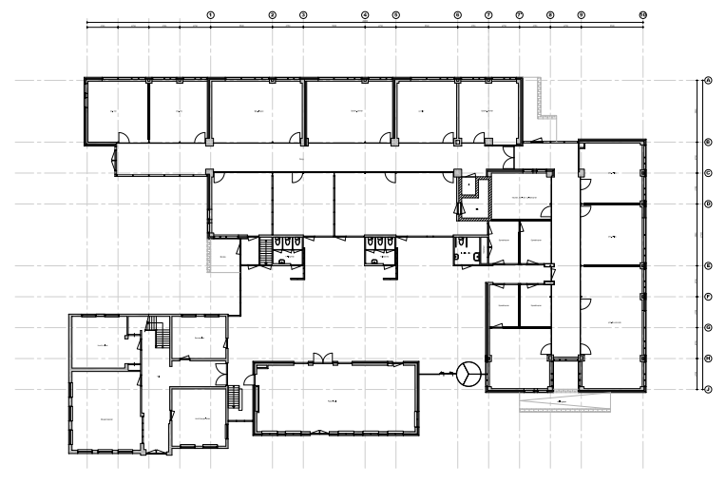
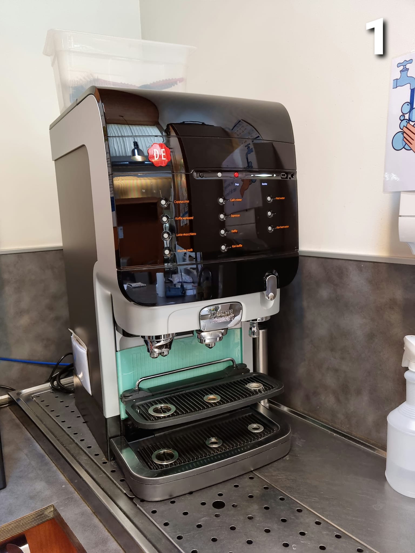
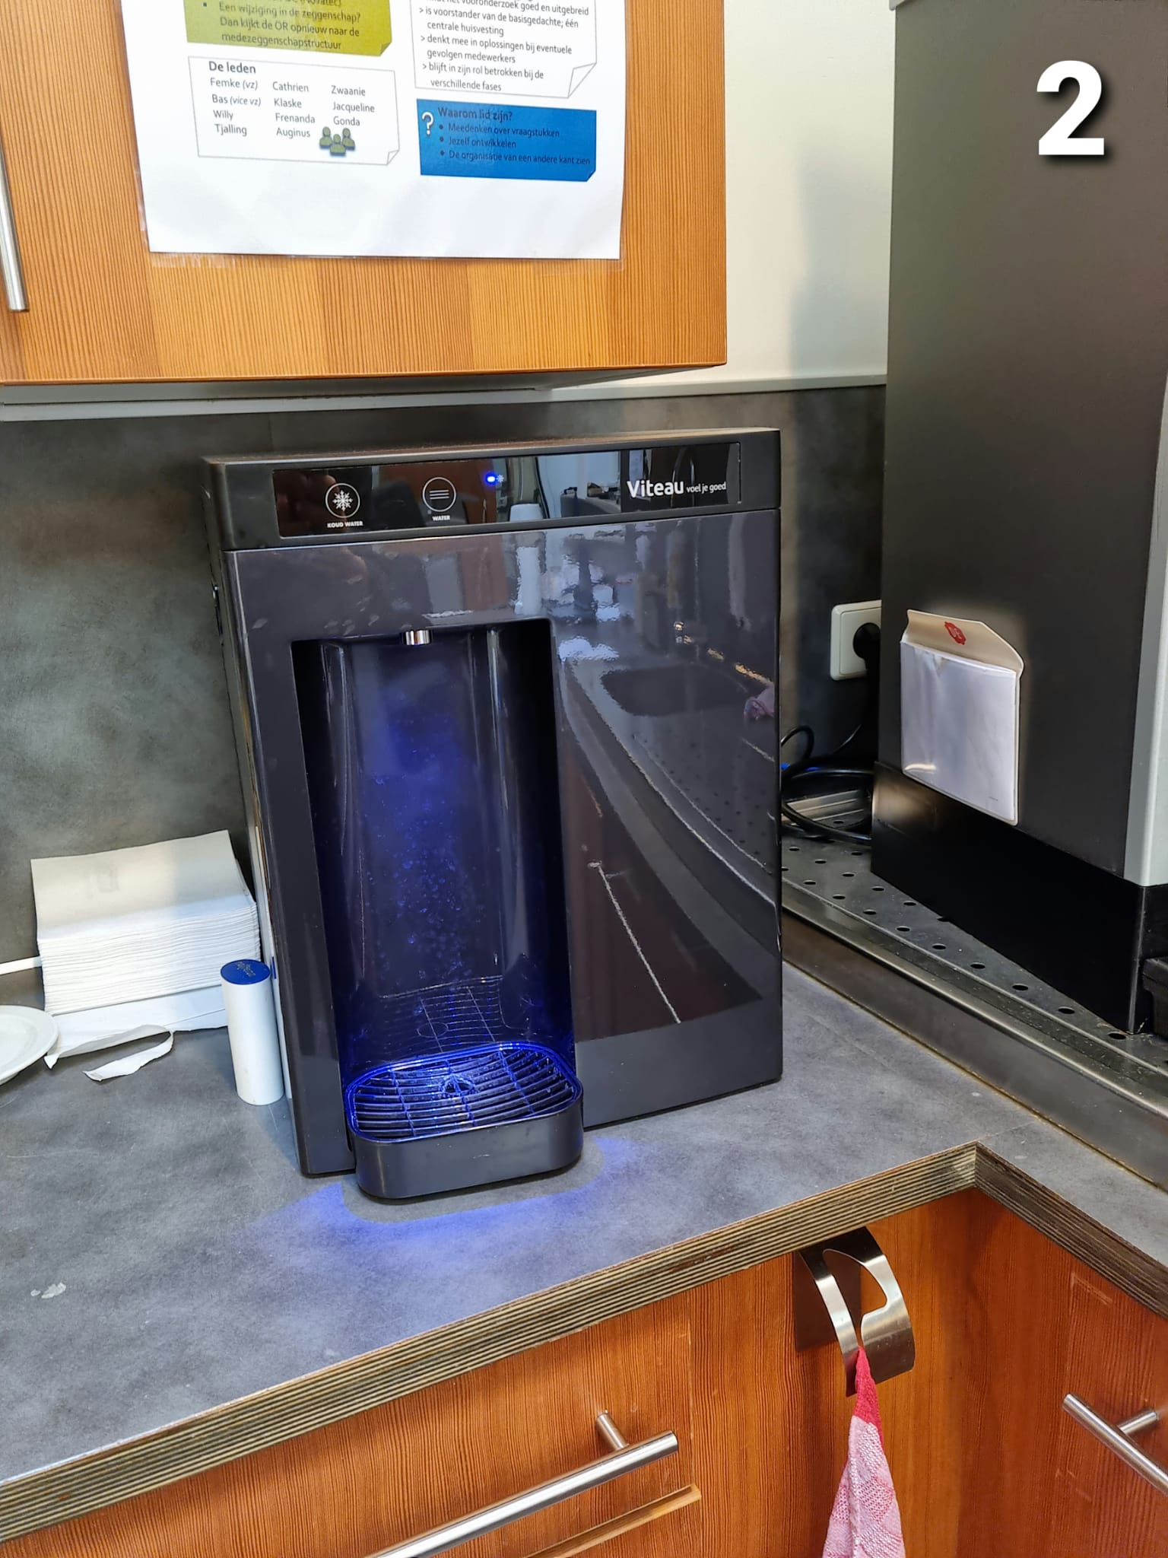
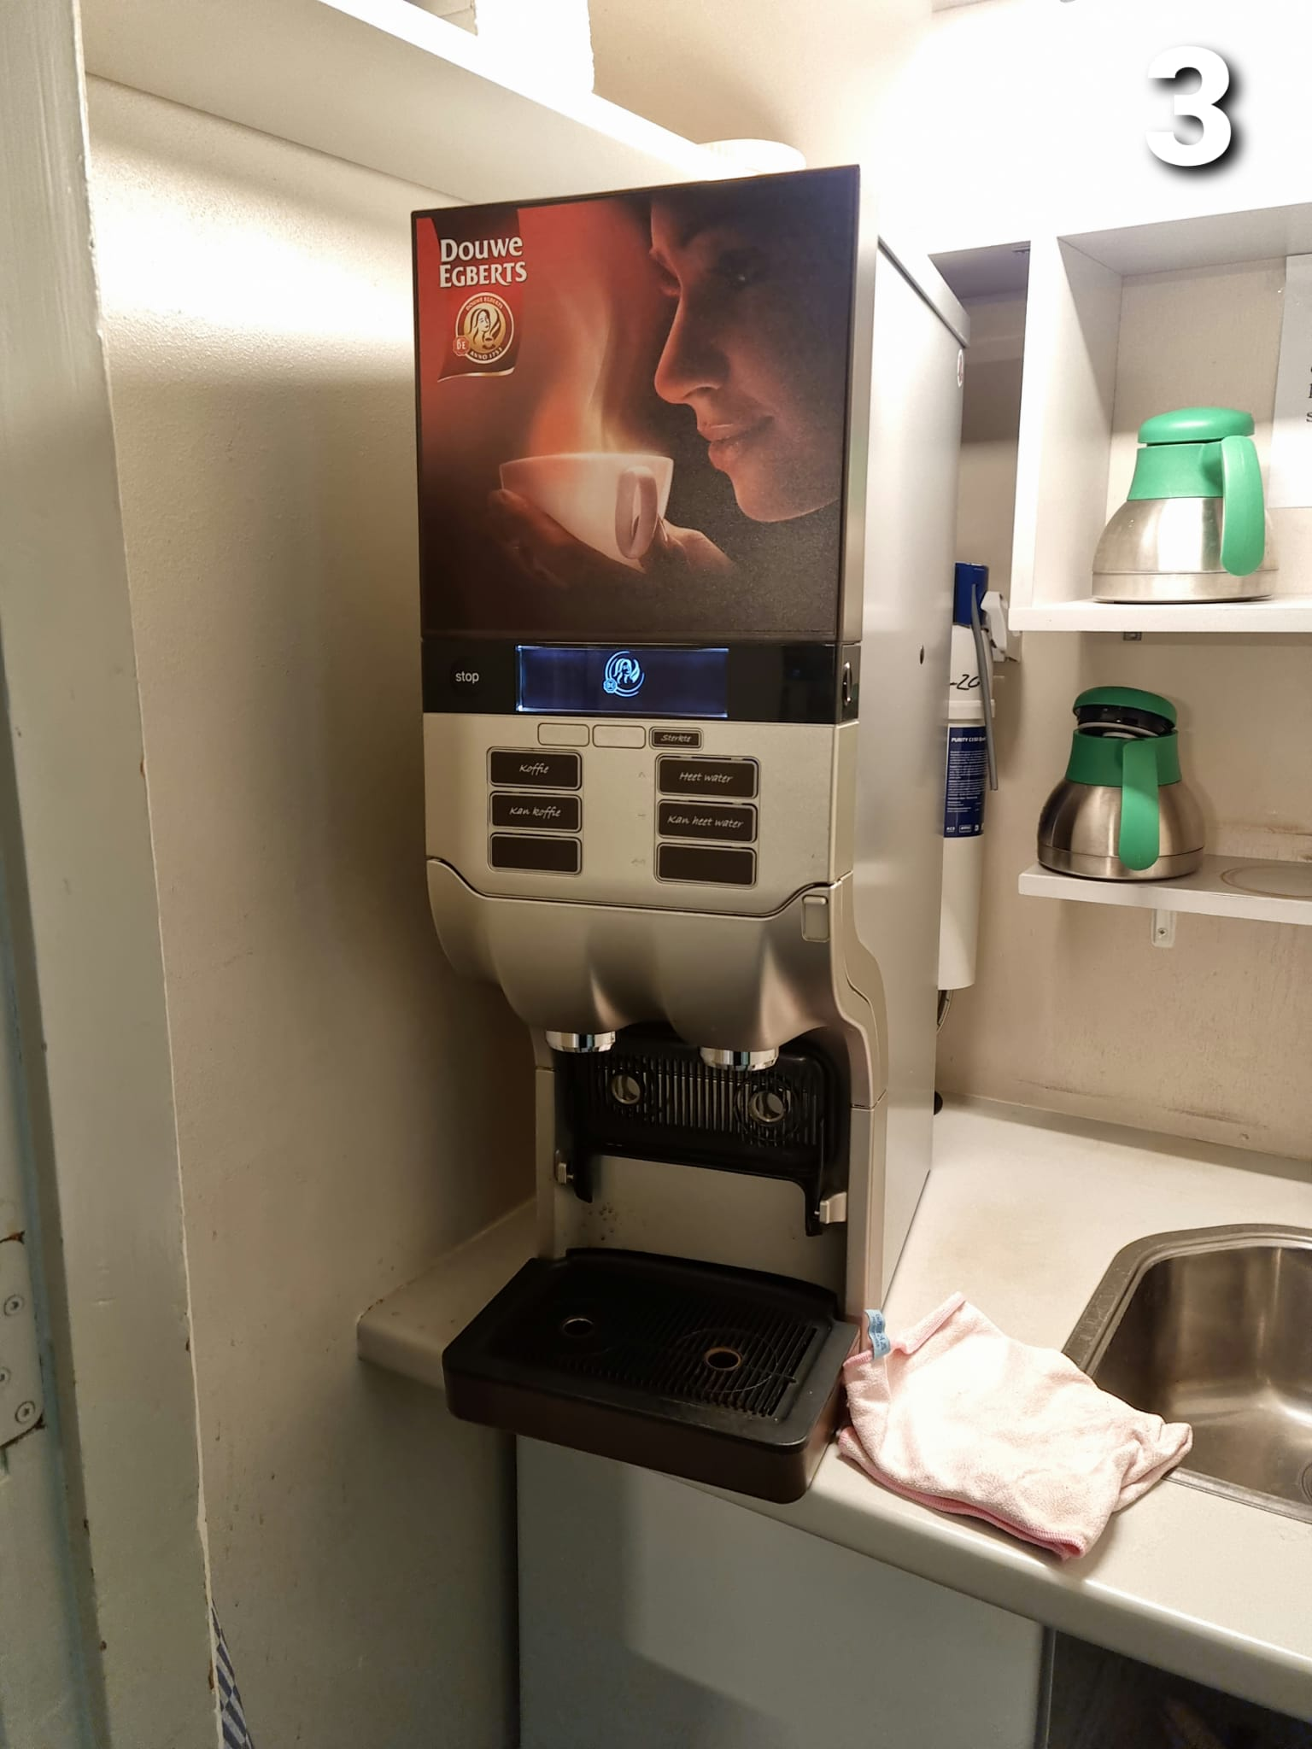
Grootegast binnendienst – hoofdgebouw
Notes:
In het hoofdgebouw van locatie Grootegast bevinden zich twee koffie- en theemachines. De machine op foto 1 beschikt ook over meerdere soorten koffie, warme chocolademelk en heet water. De machine op foto 3 heeft ook de optie voor een kan koffie of heet water. Daarnaast is er ook nog een waterkoeler in het hoofdgebouw.

Slide 5
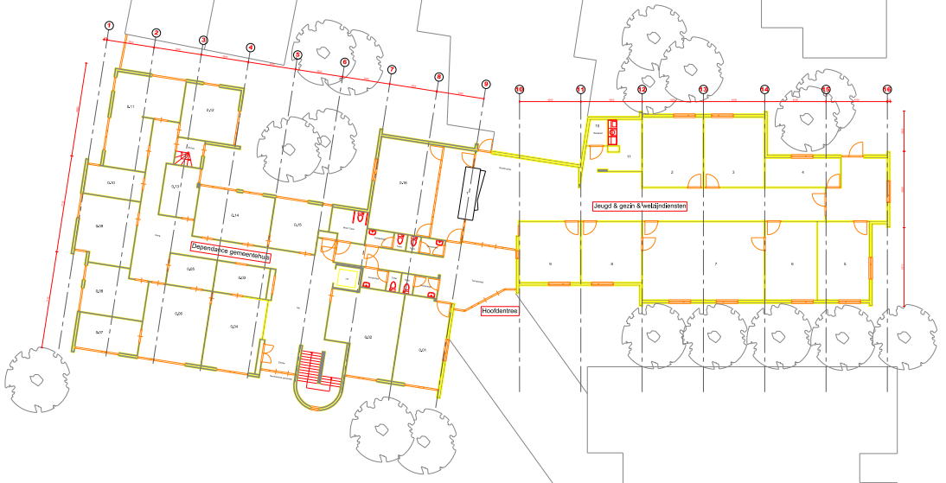
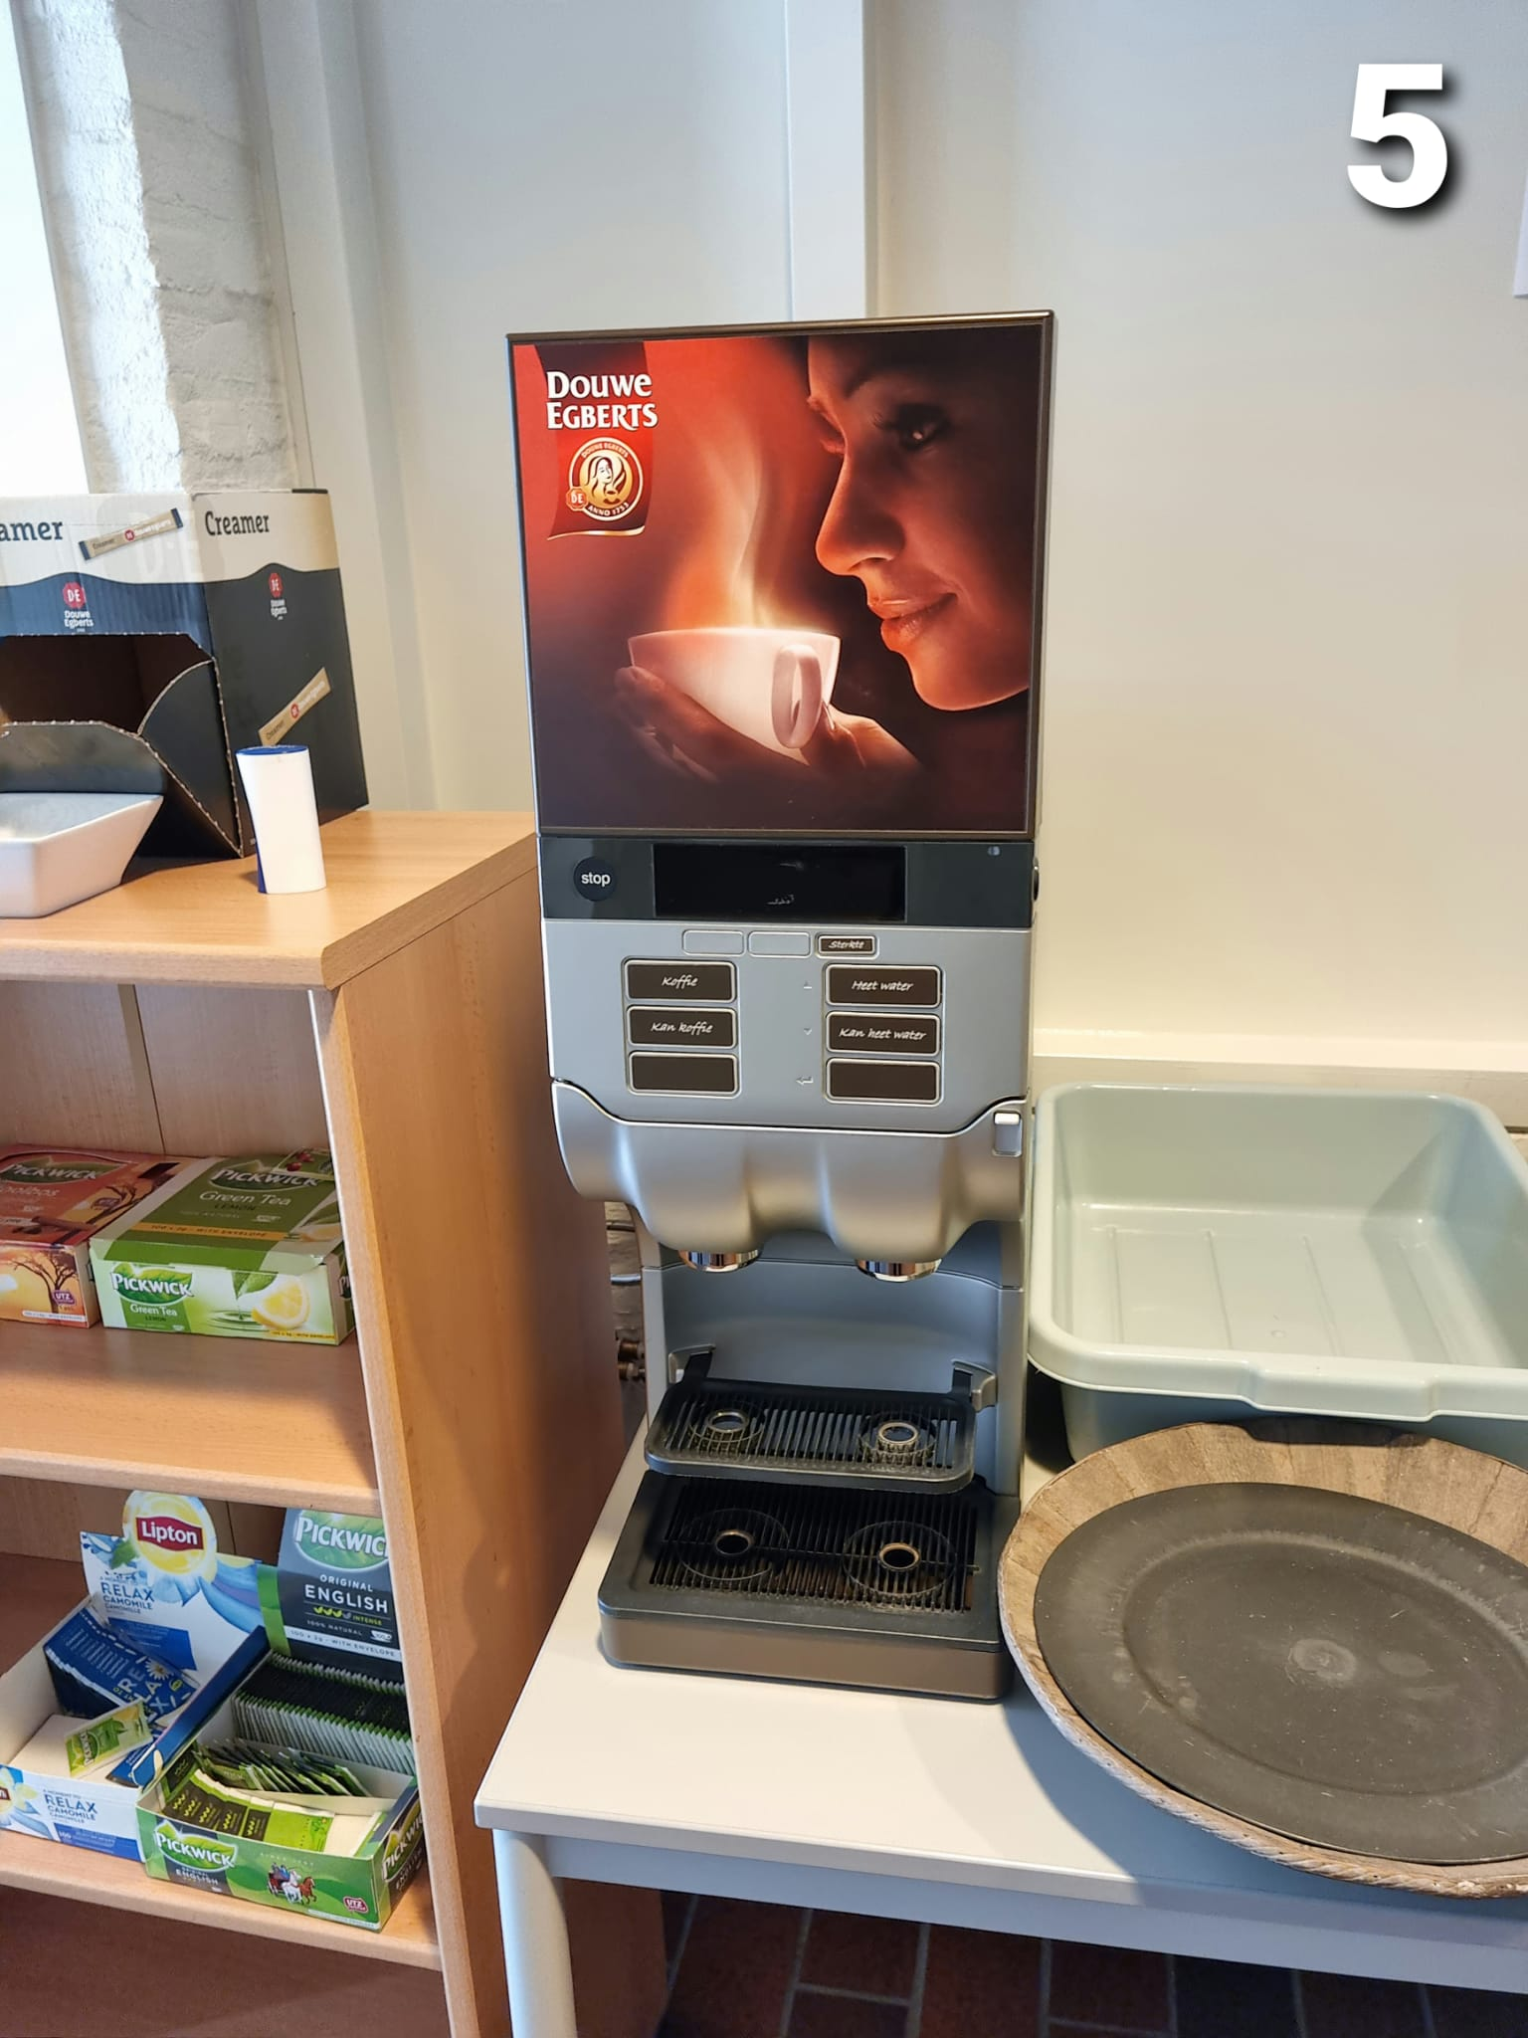
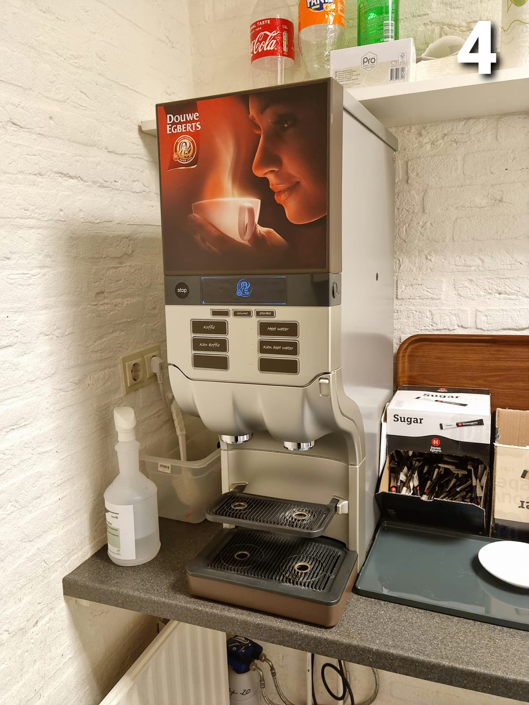
Grootegast binnendienst – dependance begane grond
Notes:
Op de begane grond van het dependance gebouw zijn twee koffie- en theemachines te vinden. Deze koffie- en theemachines zijn hetzelfde en beschikken alleen over koffie en heet water.

Slide 6
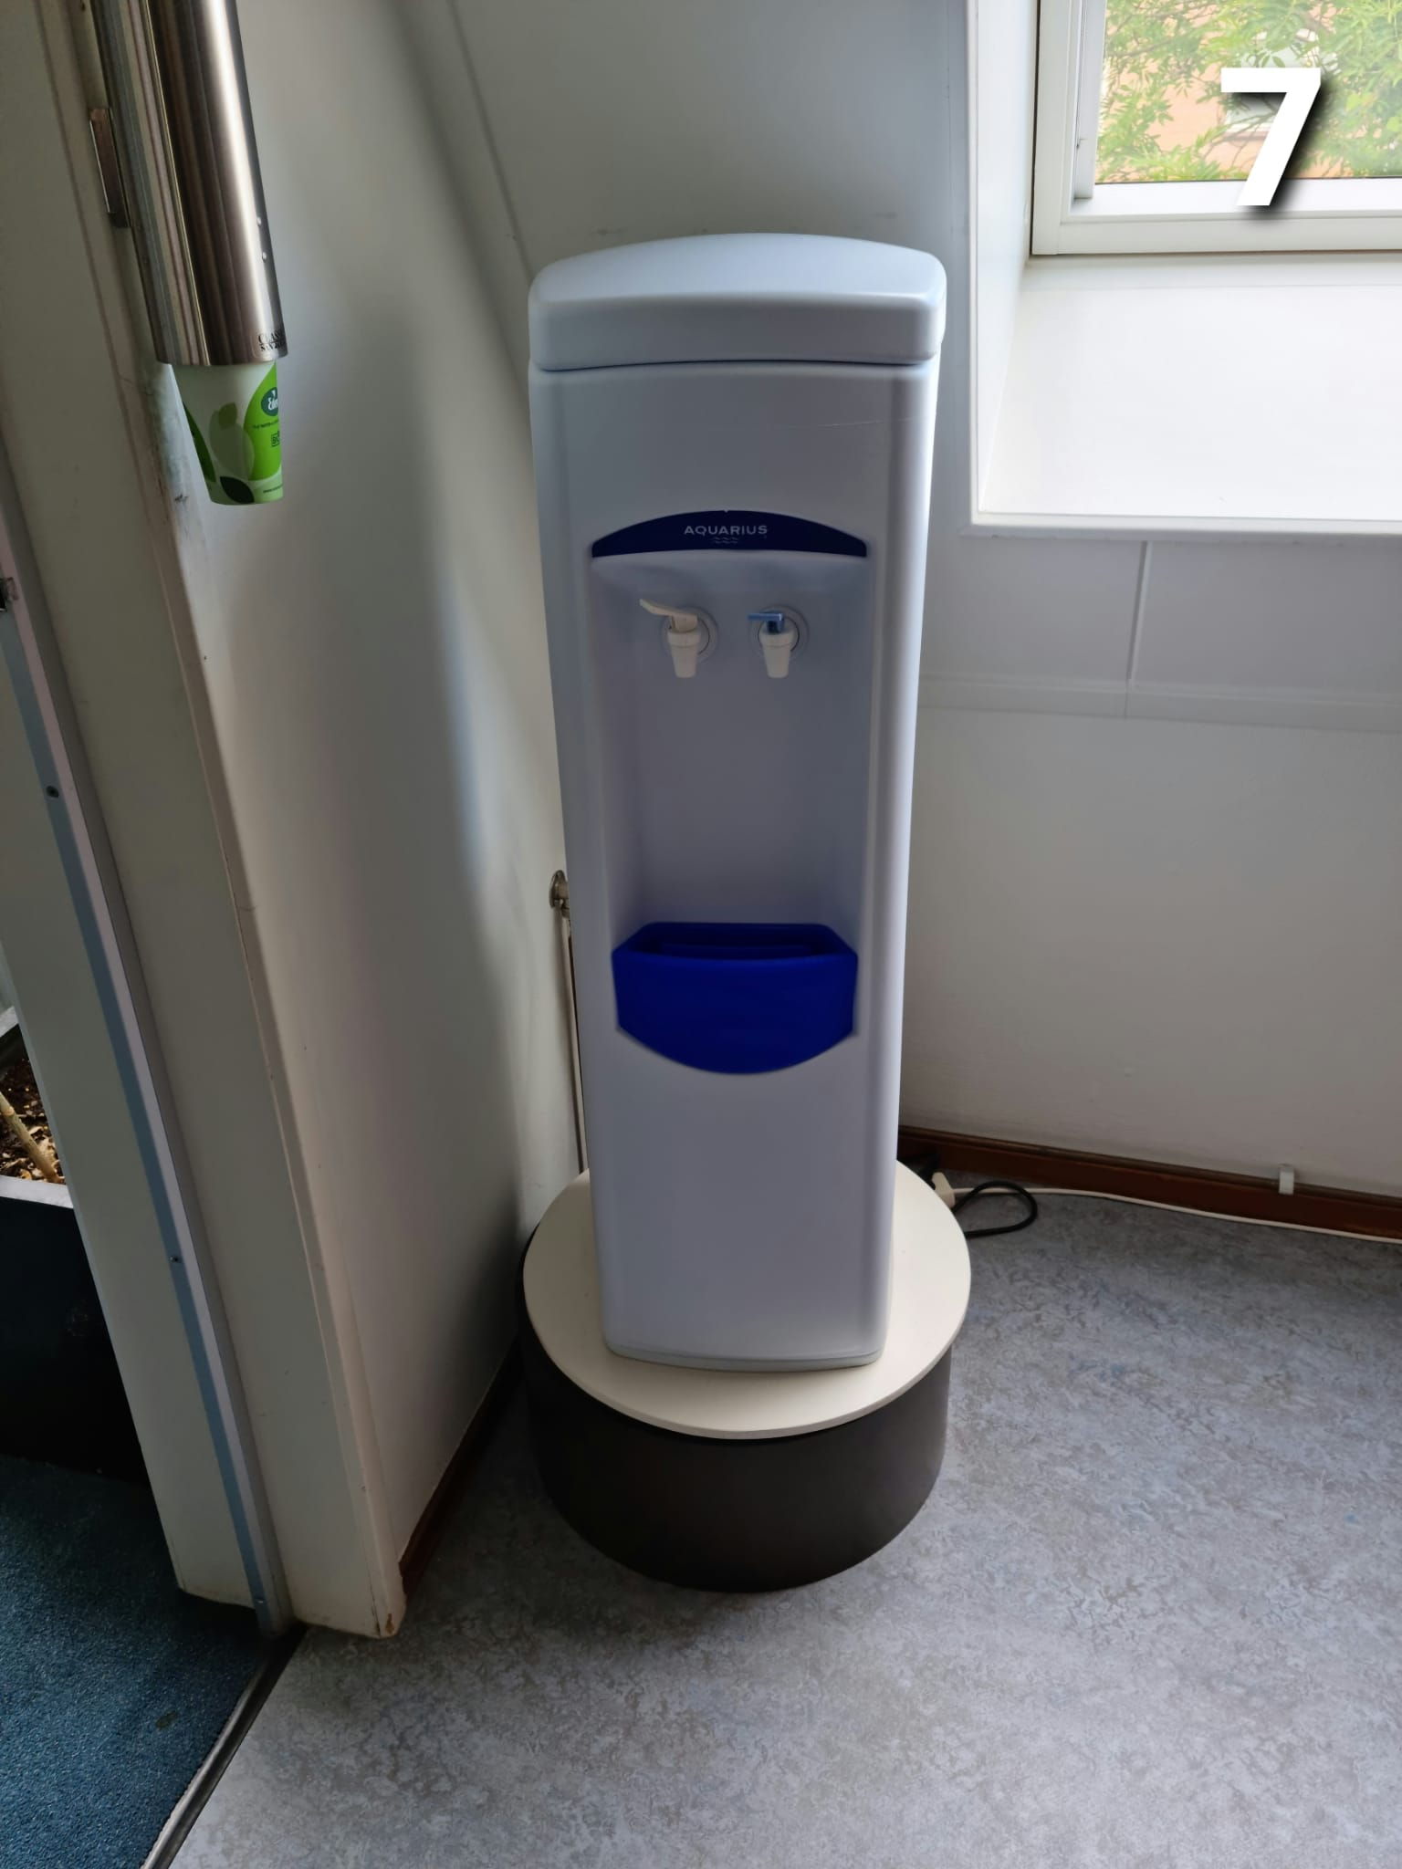
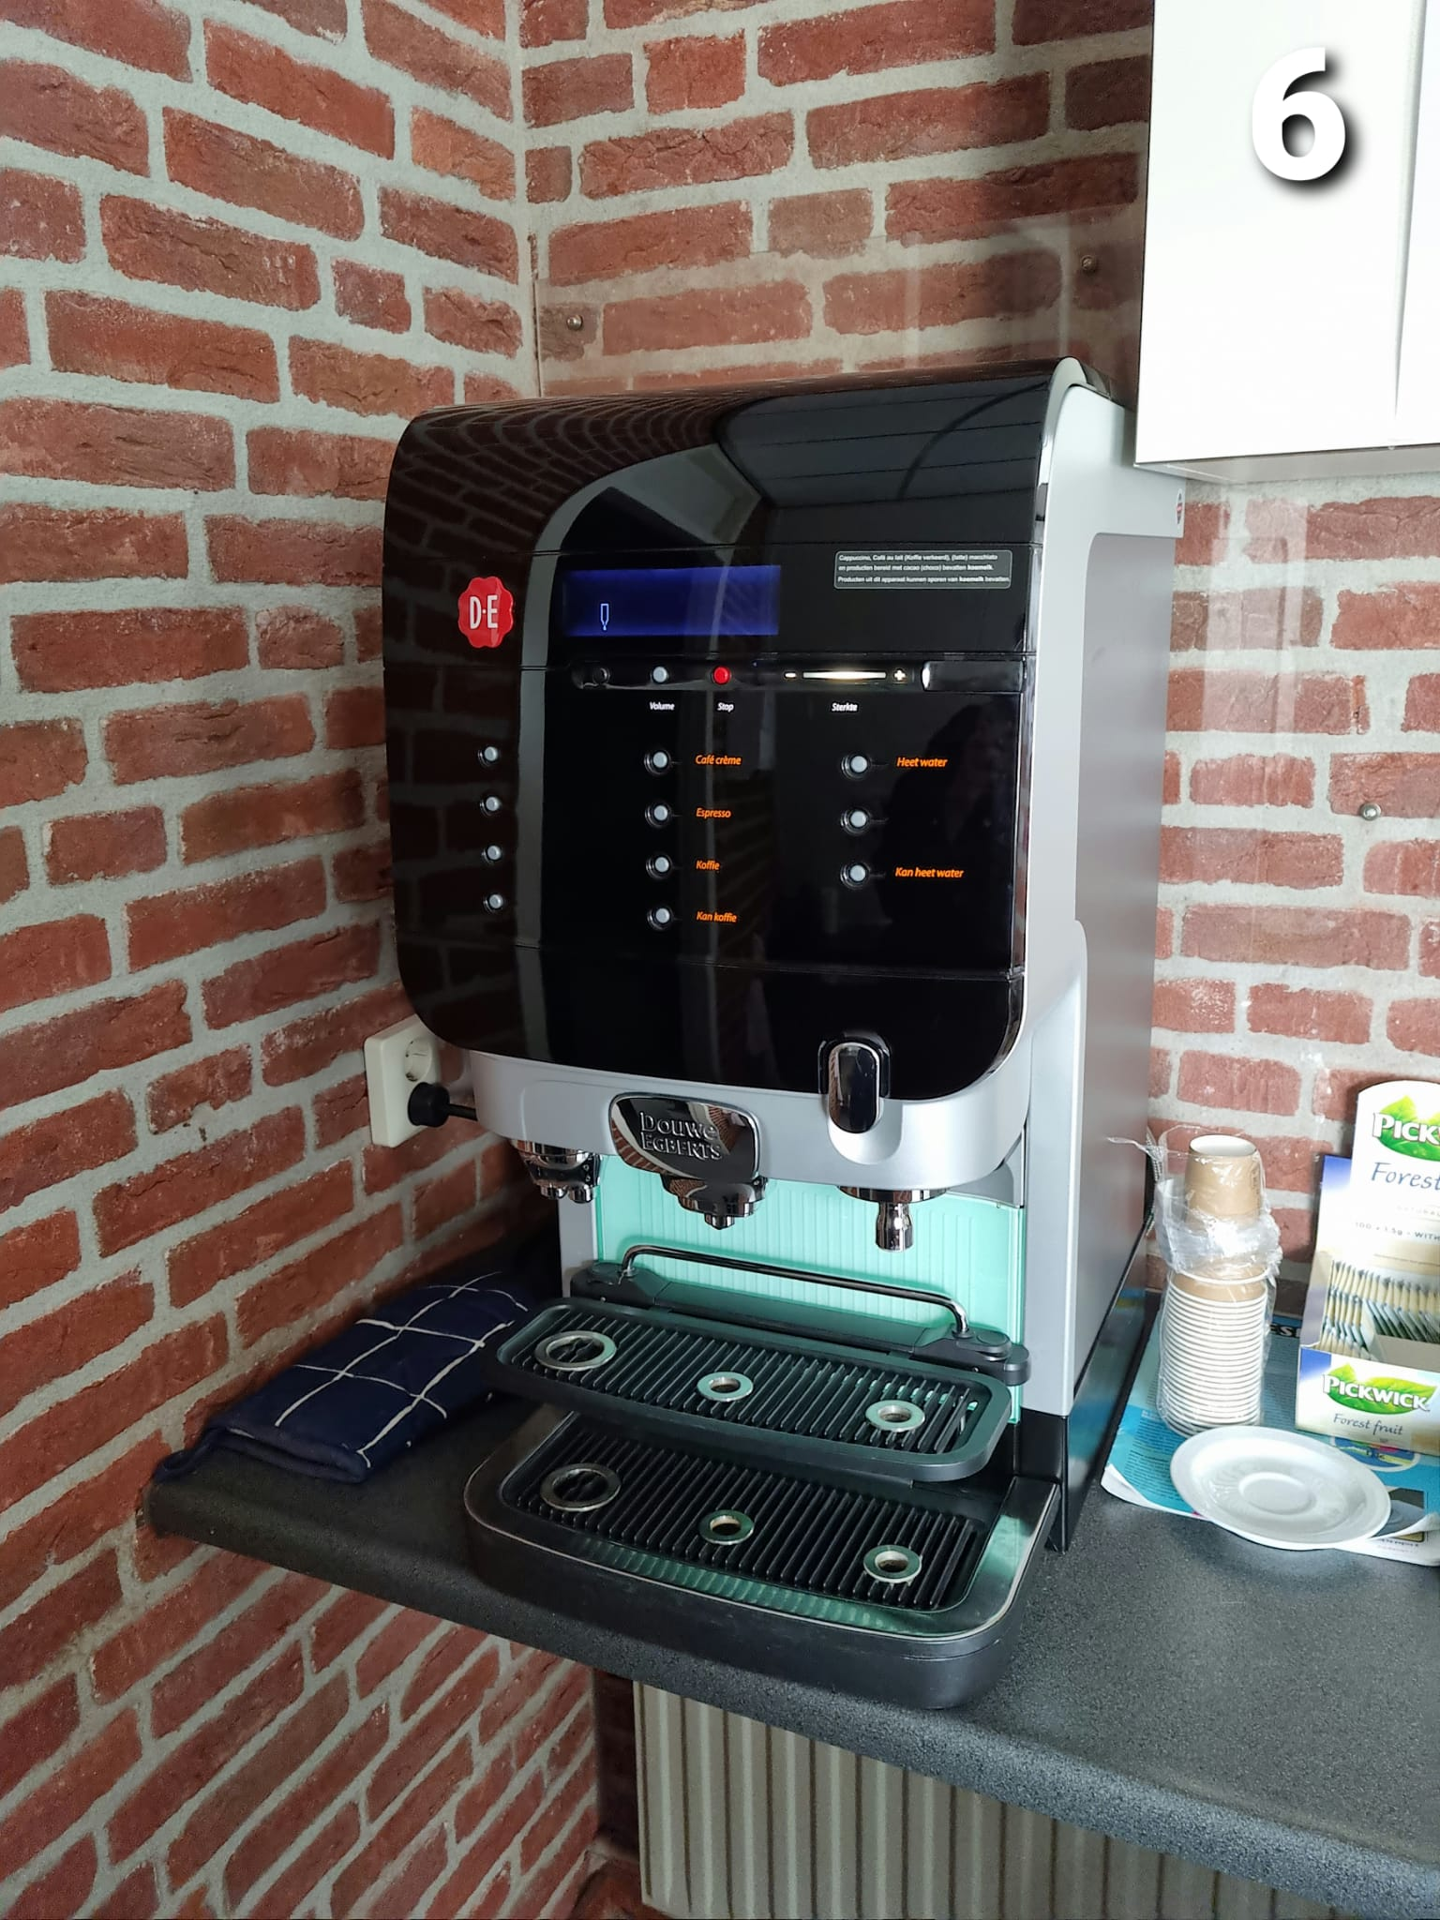
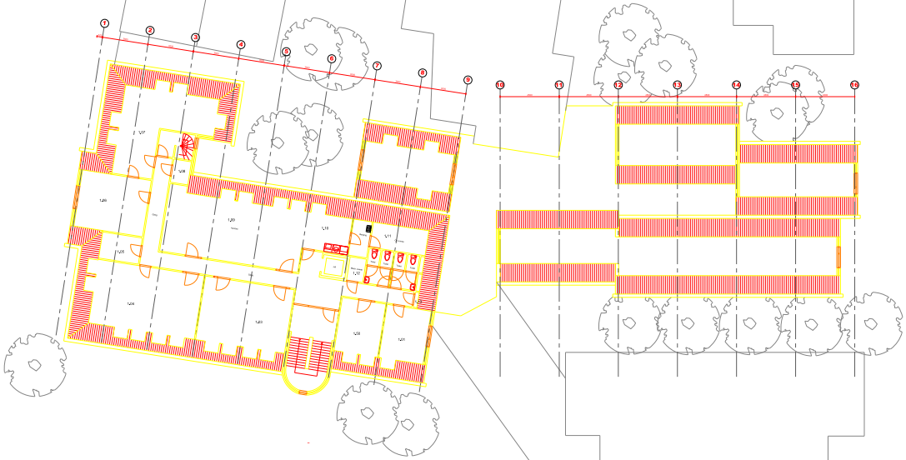
Grootegast binnendienst – dependance 1e verdieping
Notes:
Op de 1e verdieping van het dependance gebouw is nog een koffie- en theemachine te vinden. Deze beschikt over meerdere soorten koffie, warme chocolademelk en heet water. Daarnaast is er ook nog een waterkoeler in het dependance gebouw.

Slide 7
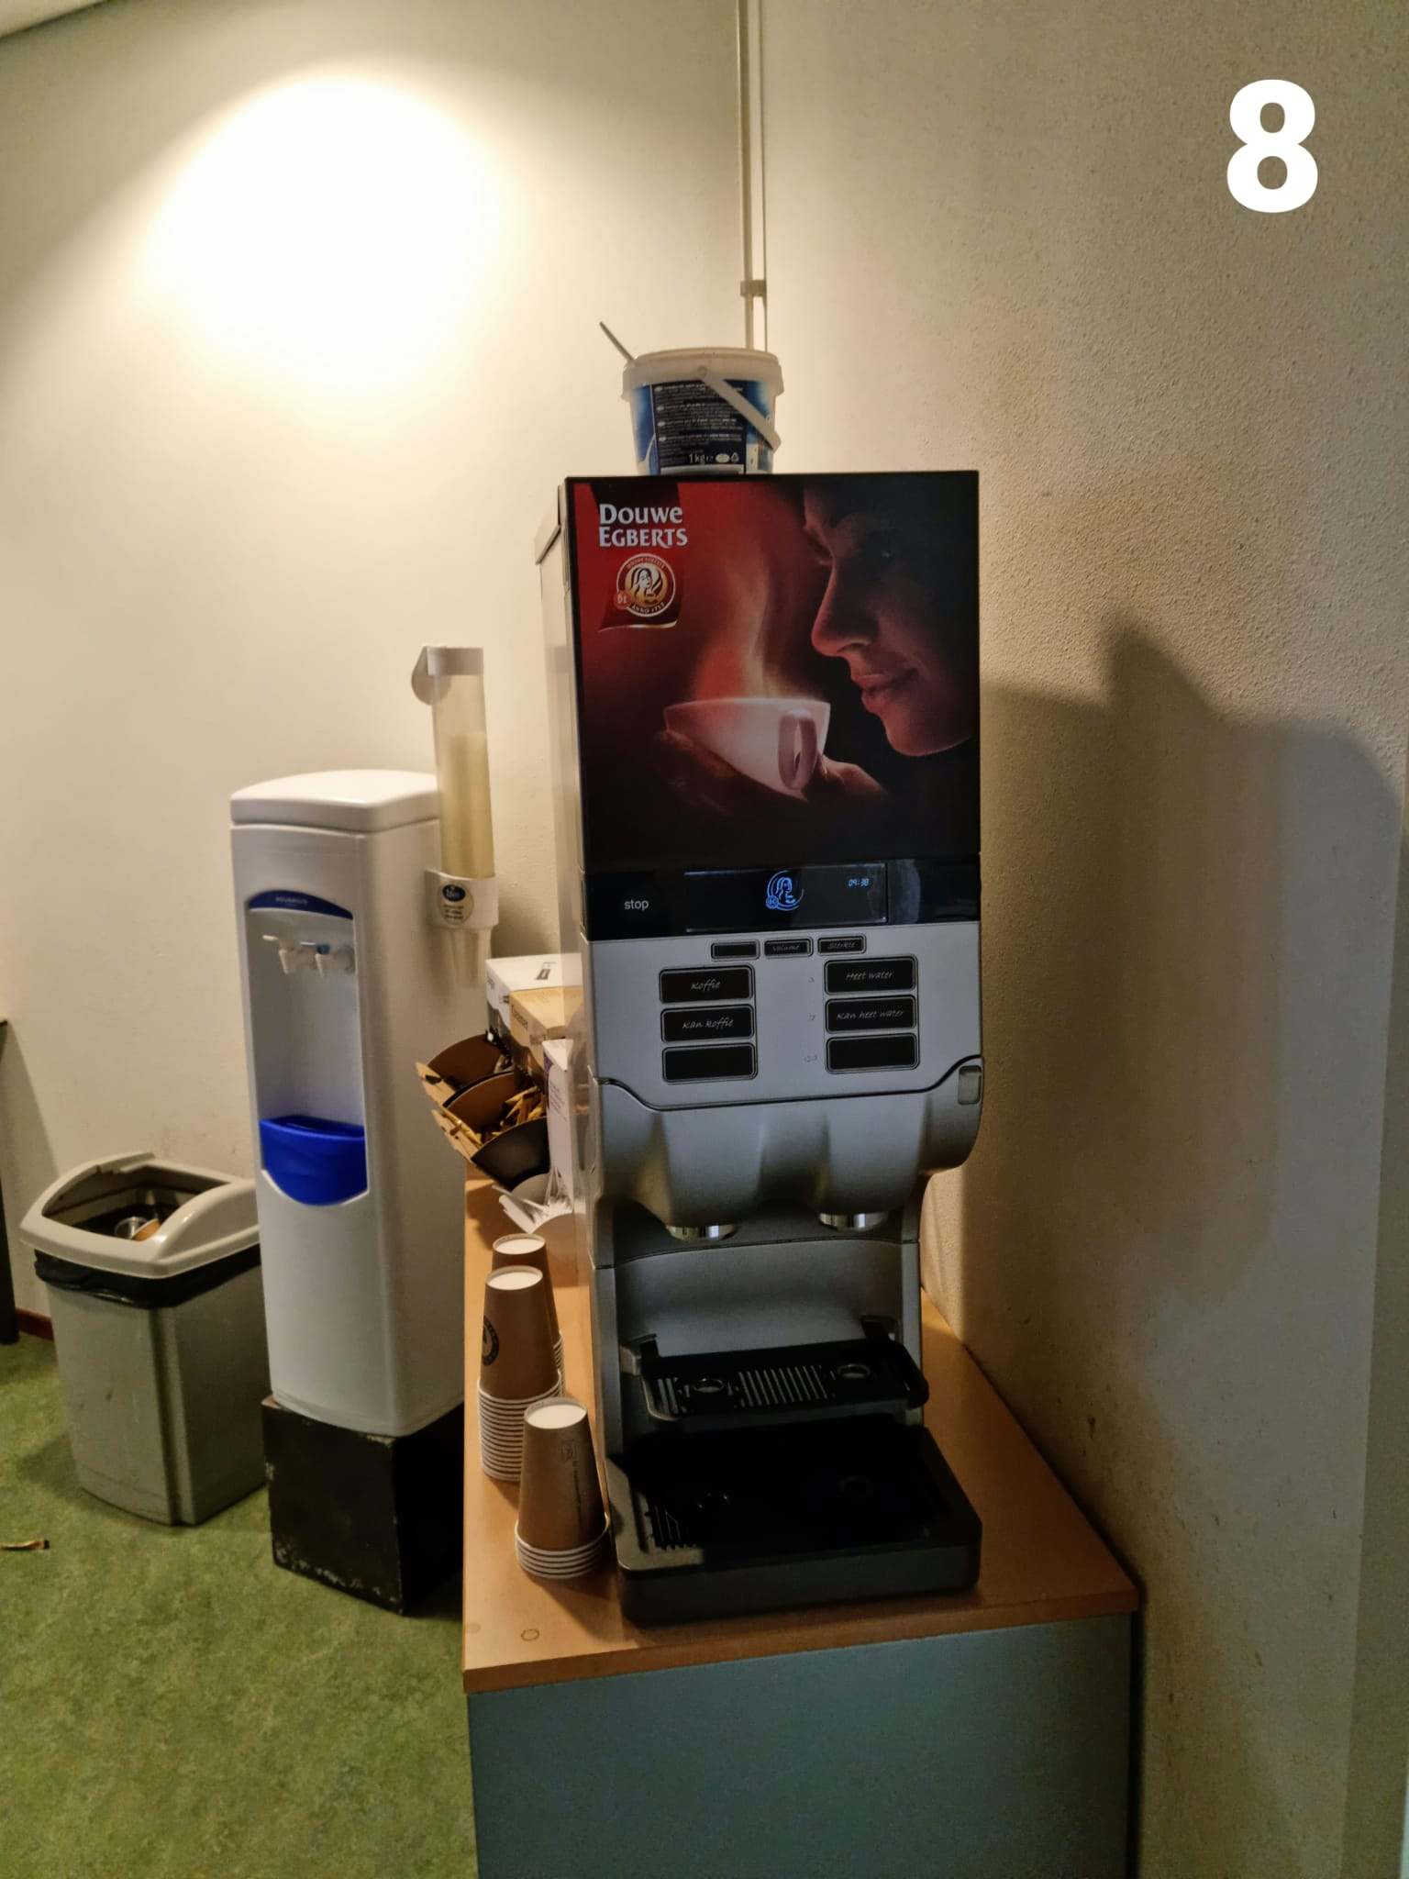
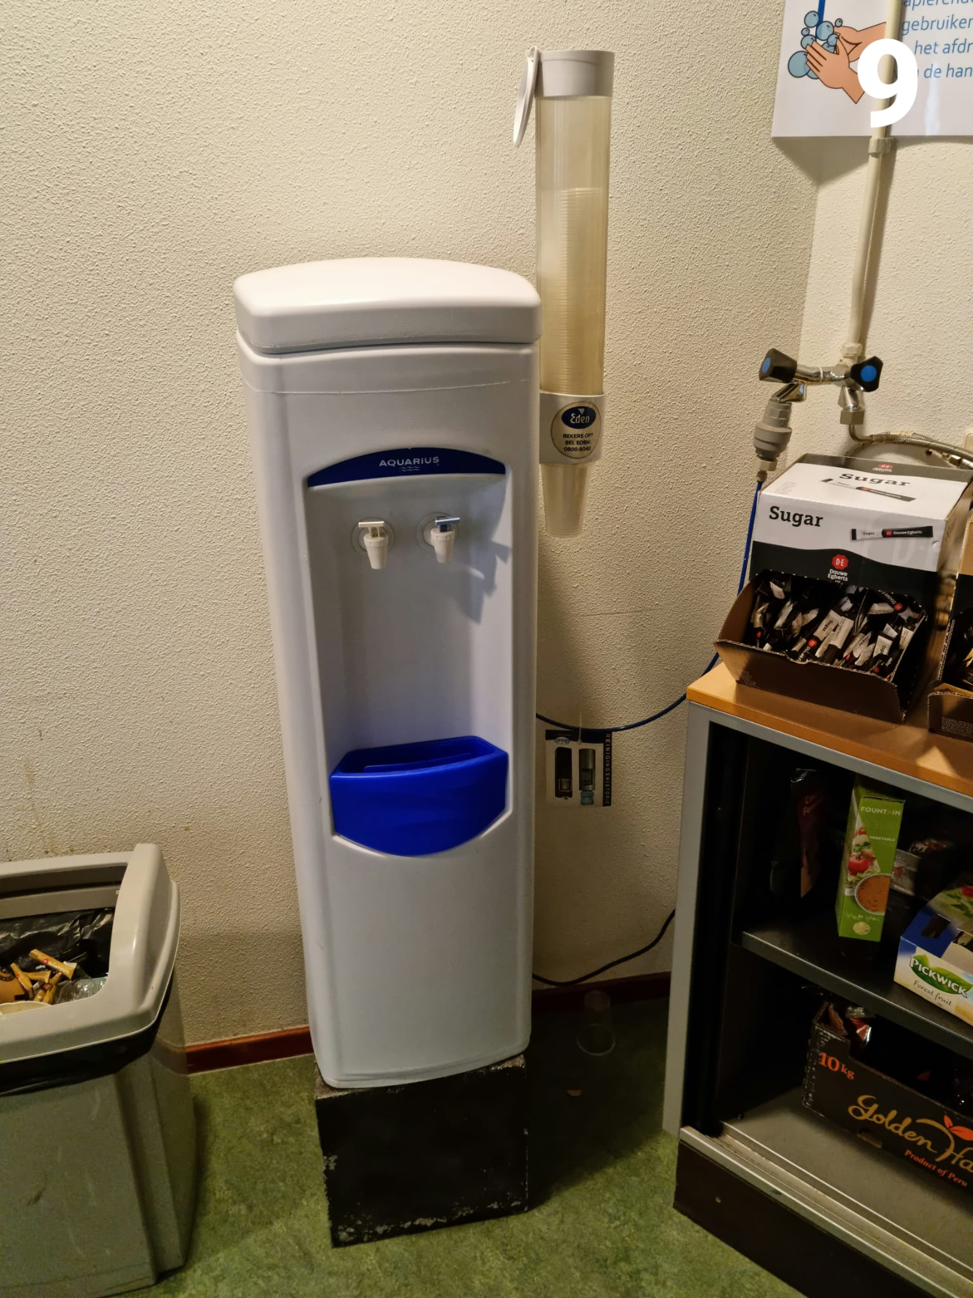
Grootegast buitendienst
Notes:
De buitendienst van Grootegast beschikt over één koffie- en theemachine en één waterkoeler. De koffie- en theemachine beschikt alleen over koffie en heet water.

Slide 8
Leek
Binnendienst
Buitendienst

Slide 9
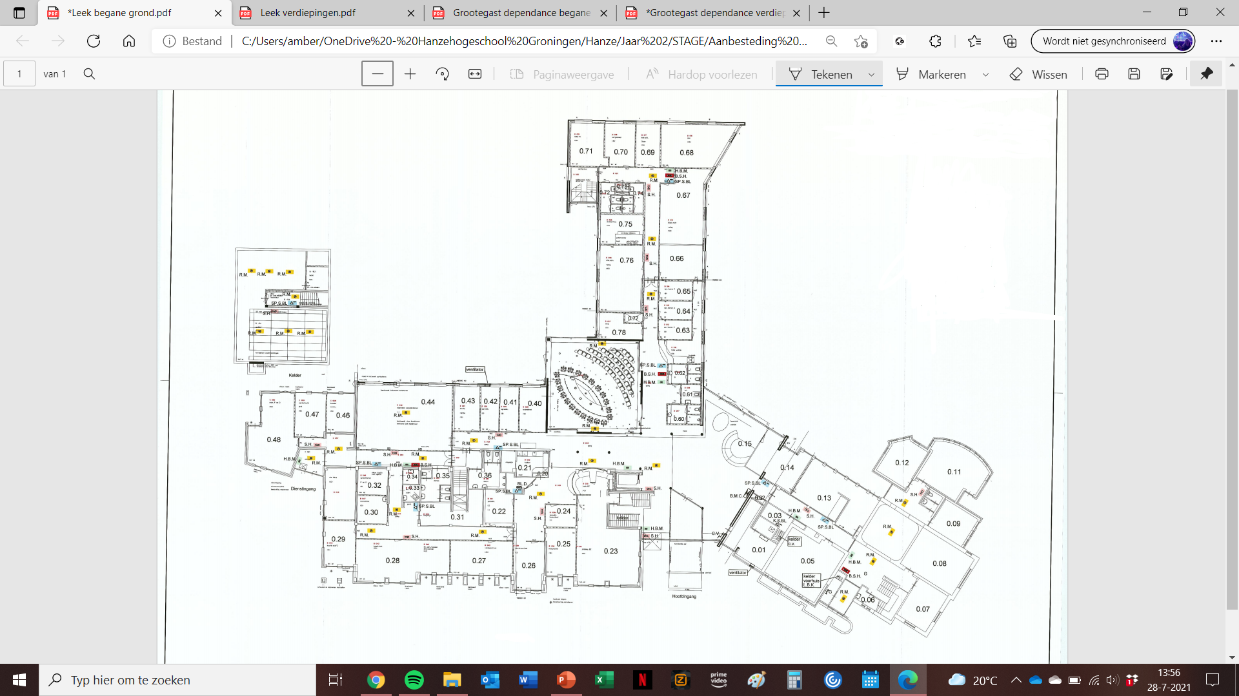
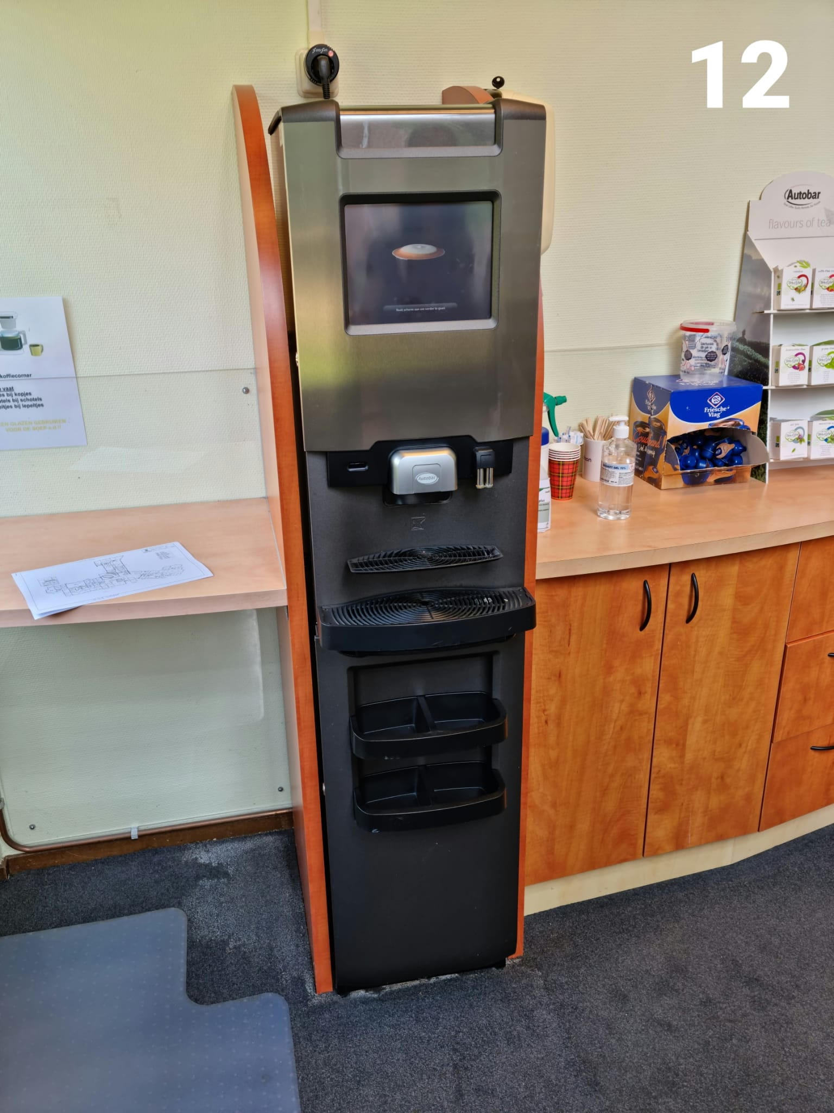
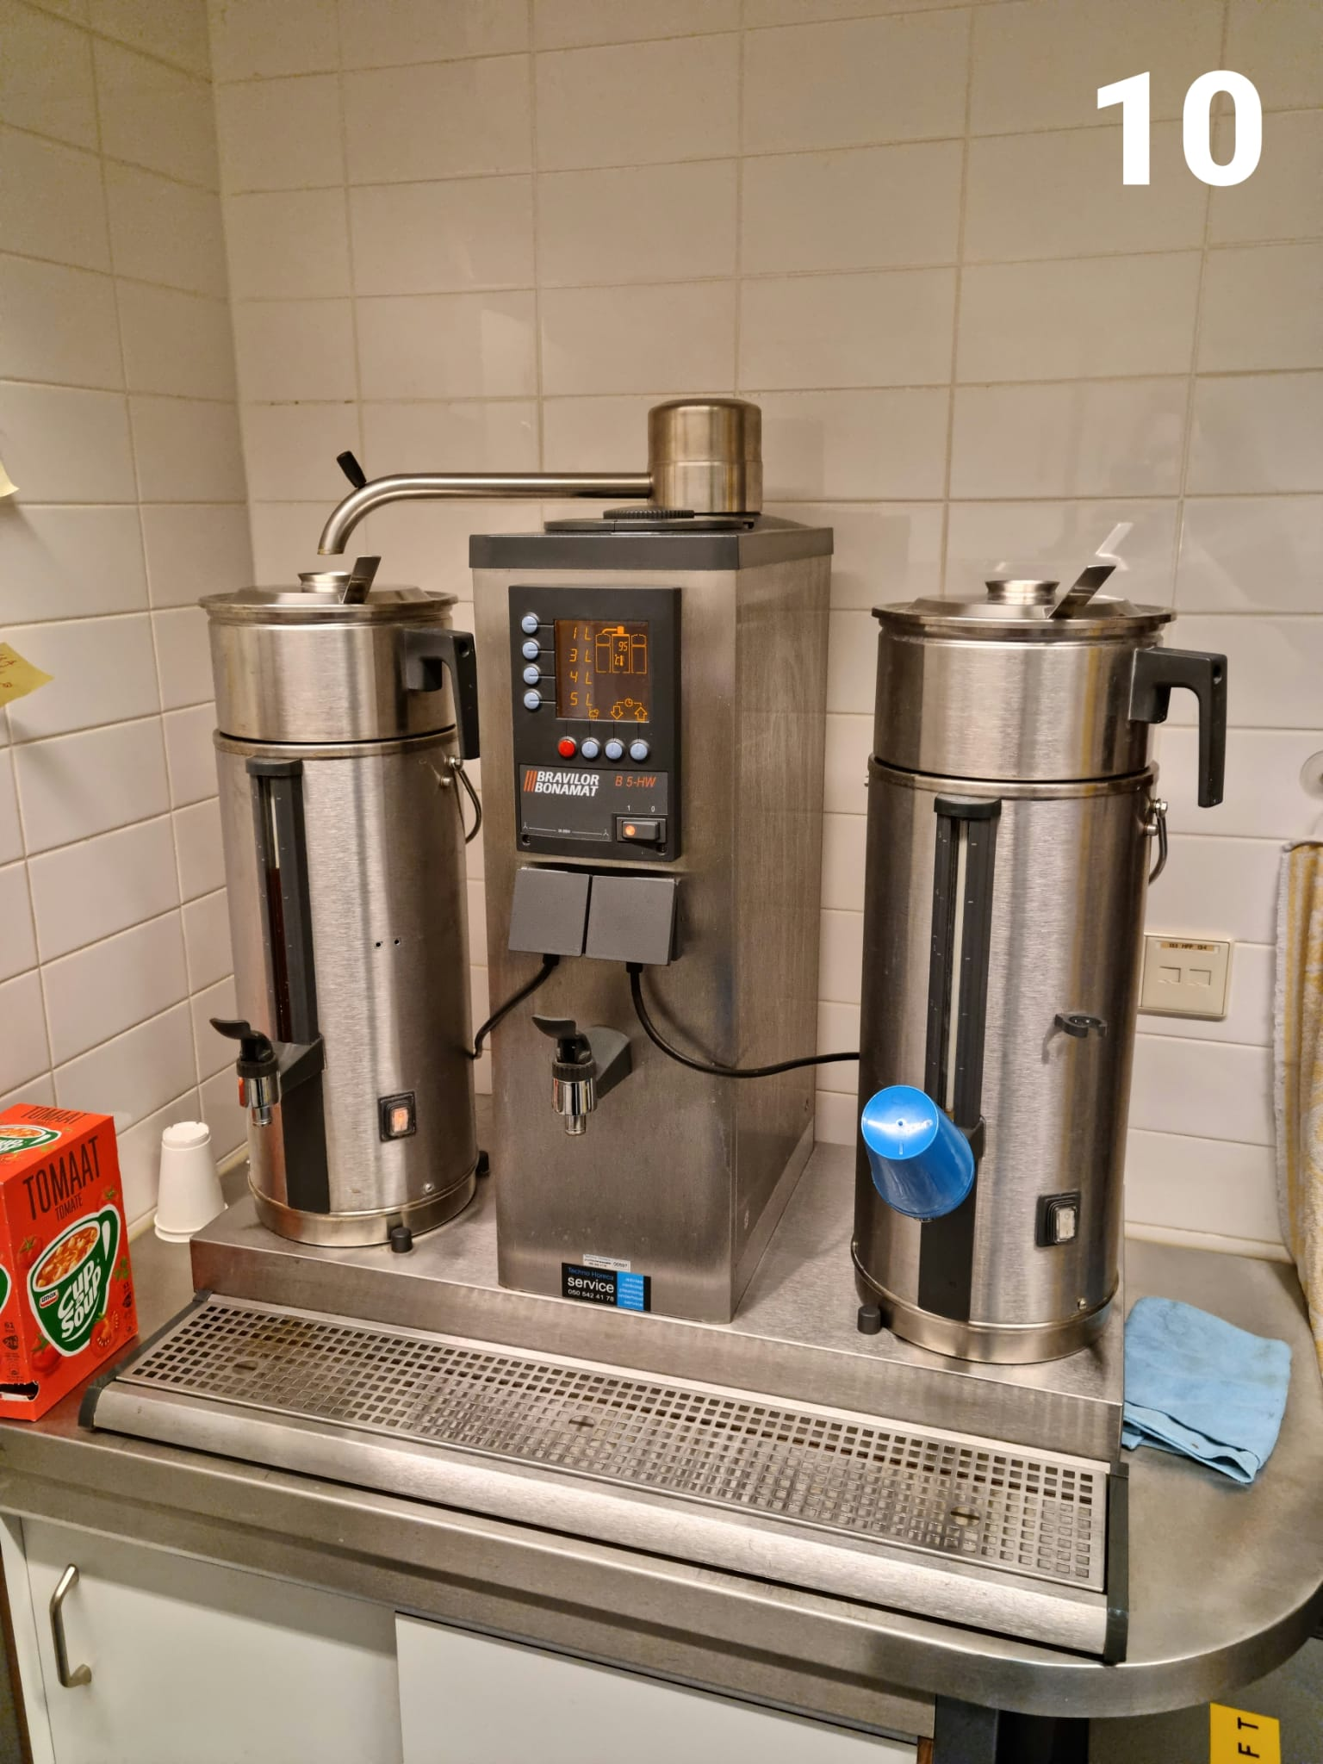
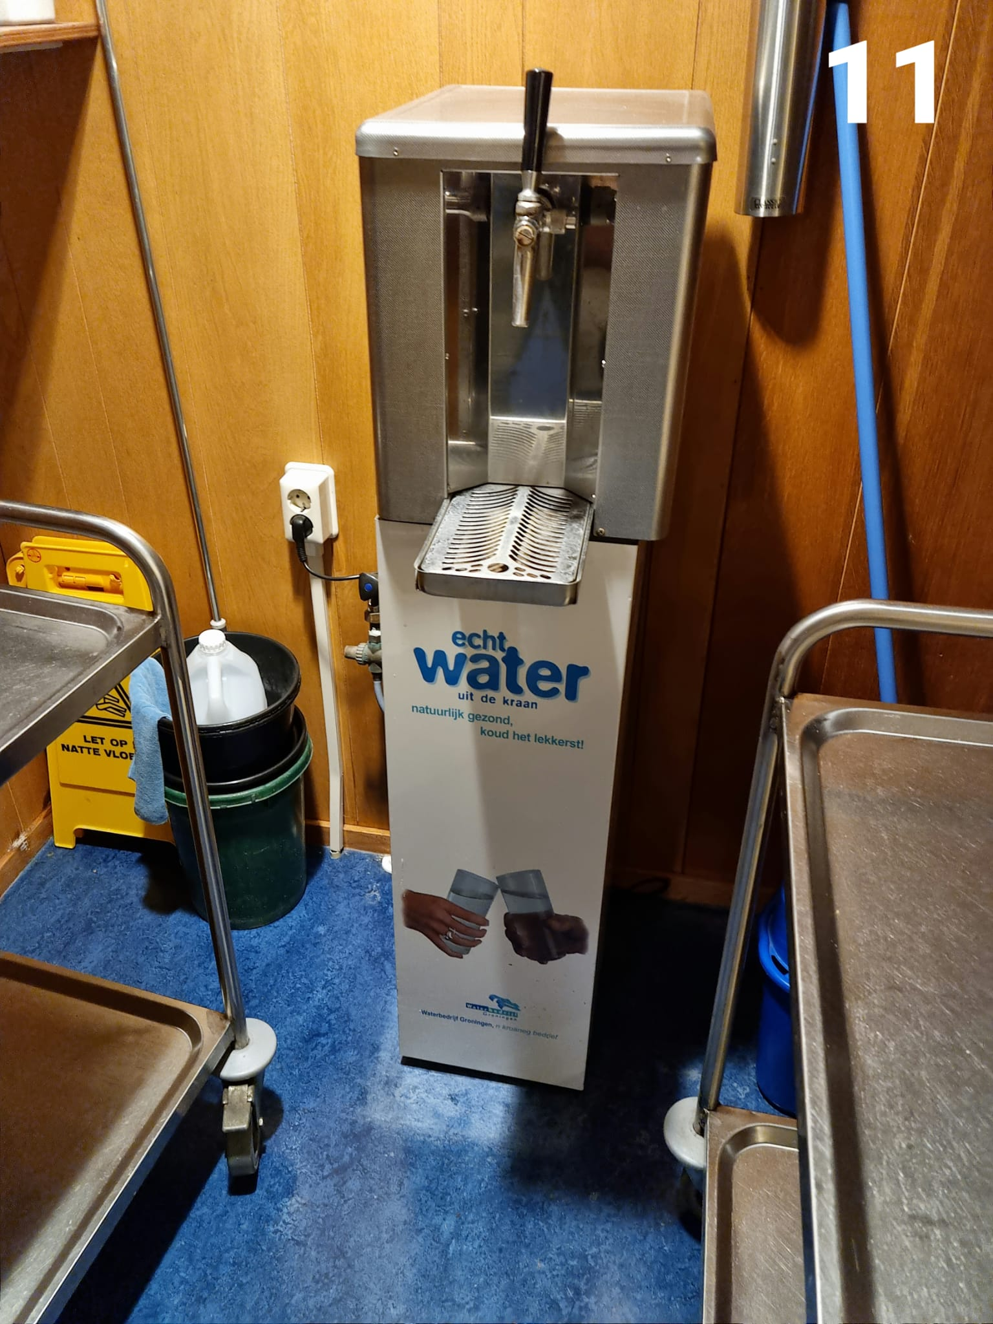
Leek binnendienst – begane grond
Notes:
Op de begane grond van locatie Leek zijn twee koffie- en theemachines te vinden. De machine op foto 10 is vooral bedoeld voor grotere hoeveelheden koffie. Daarnaast is er ook nog een waterkoeler op de begane grond.

Slide 10
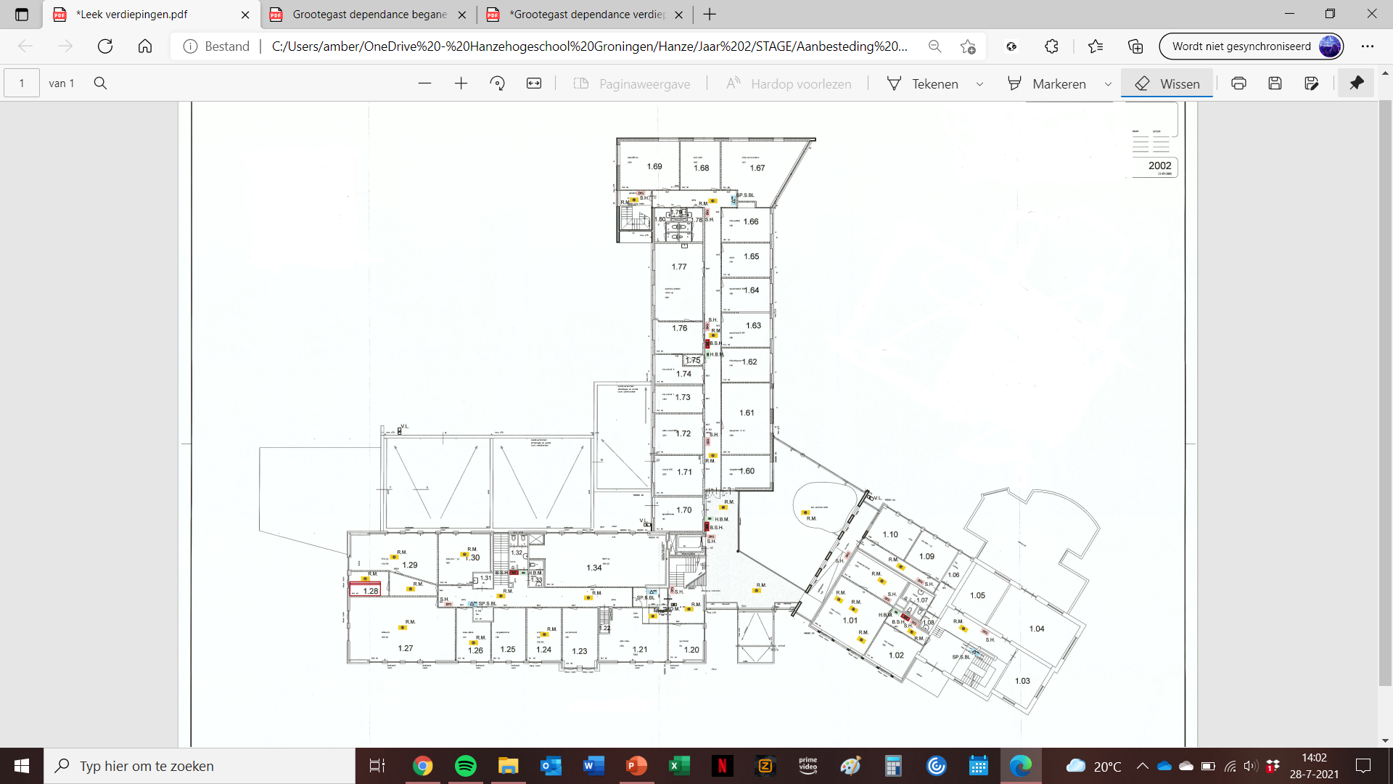
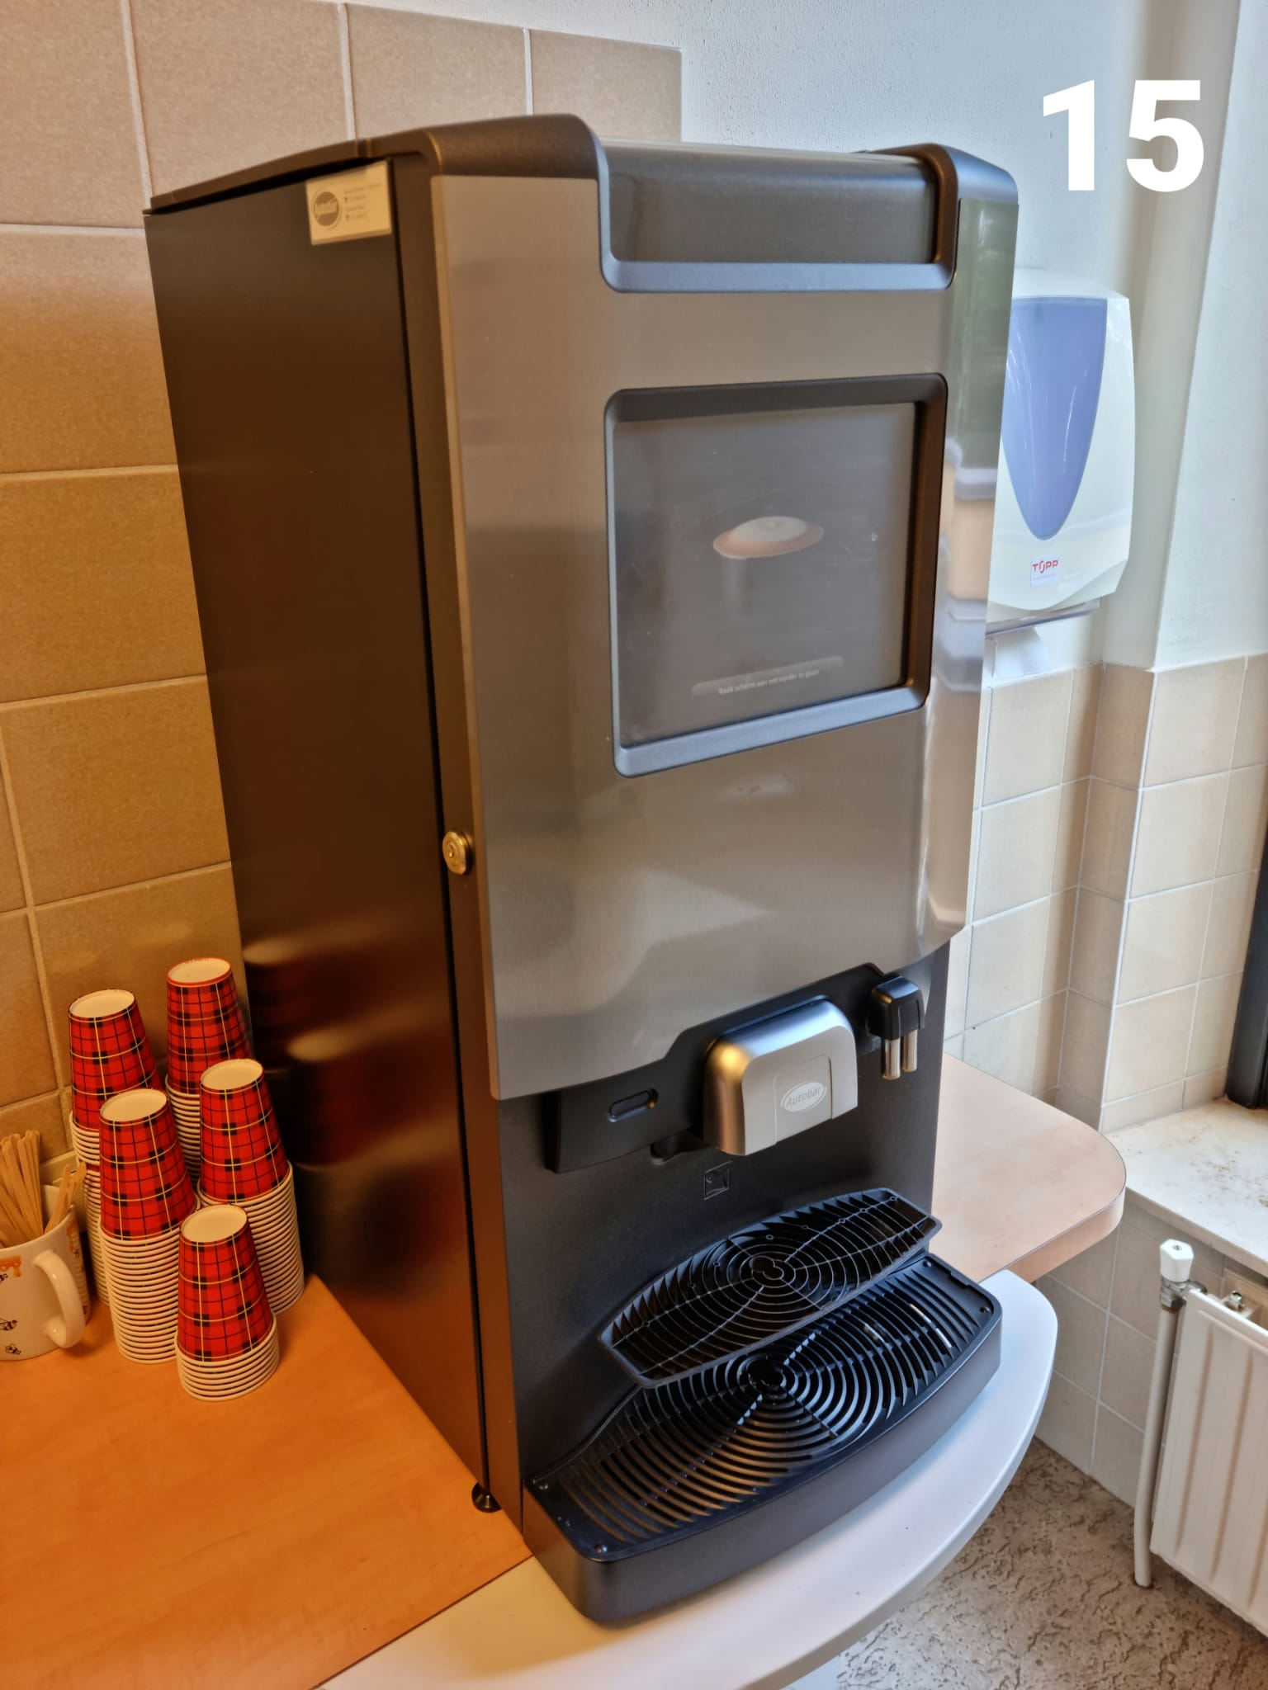
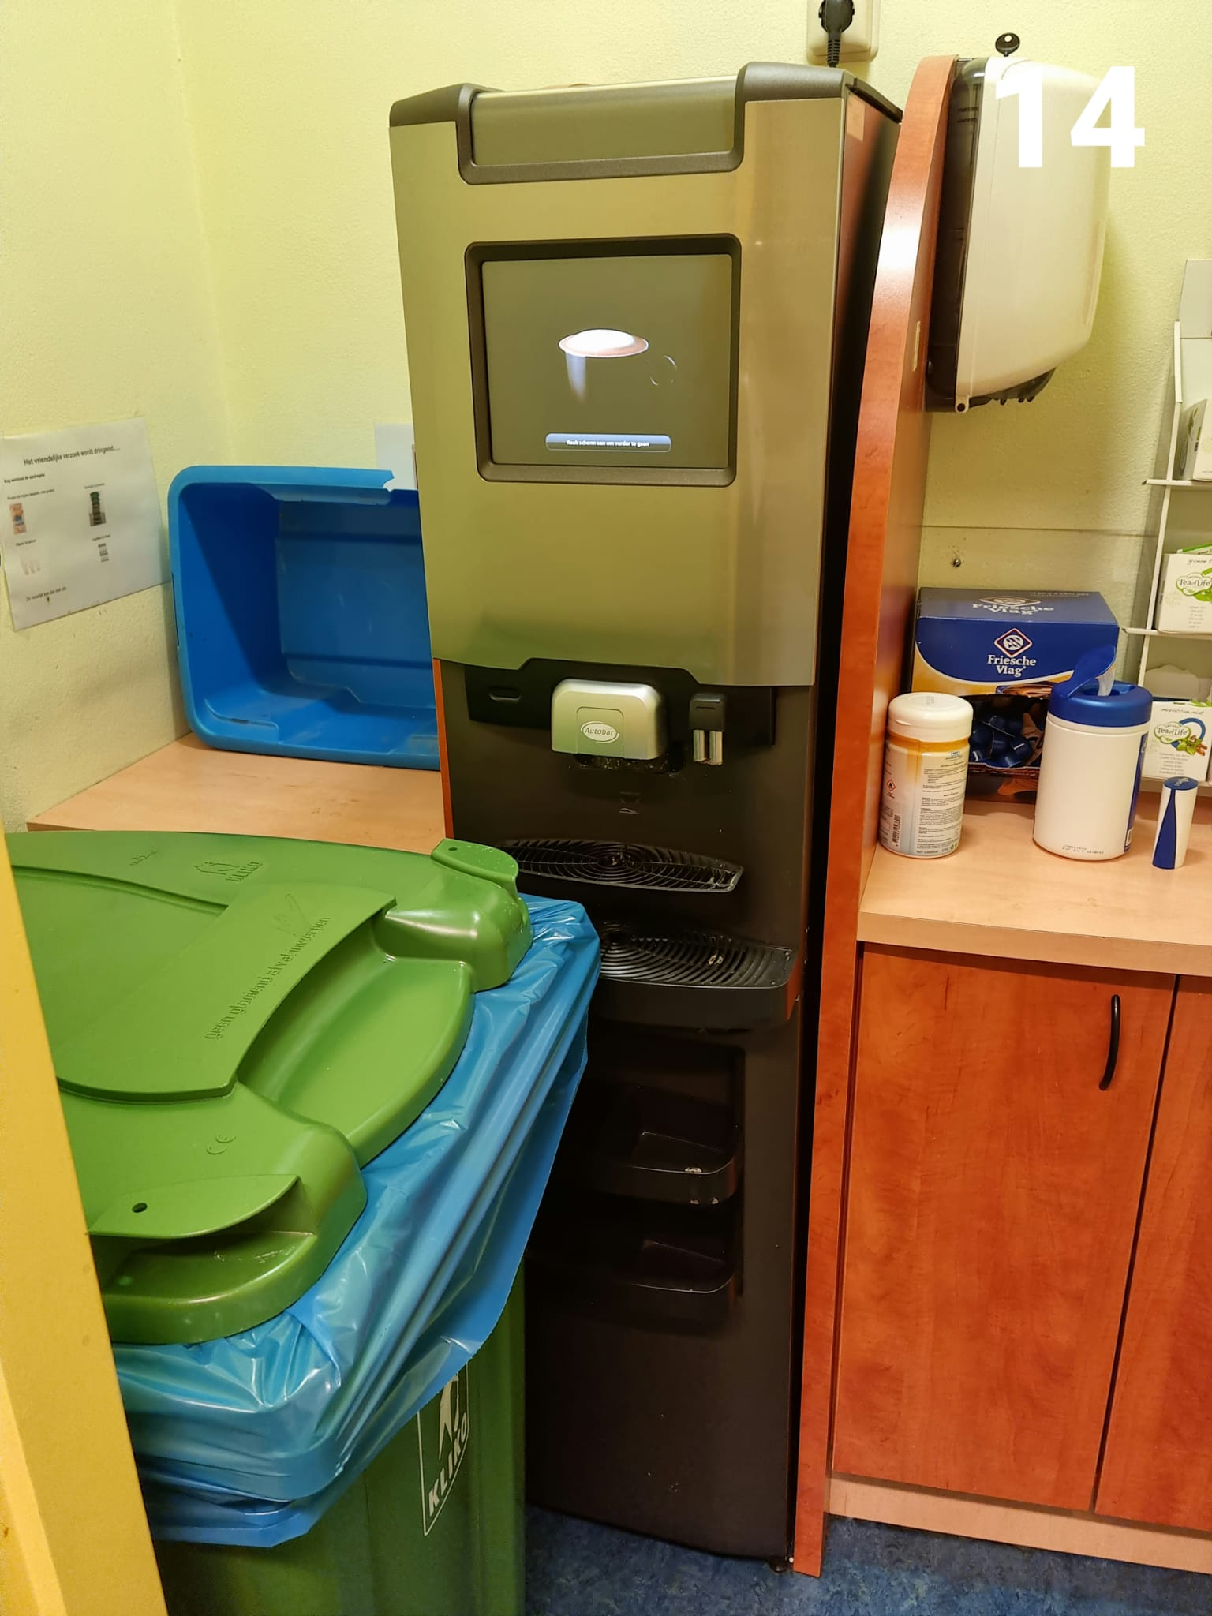
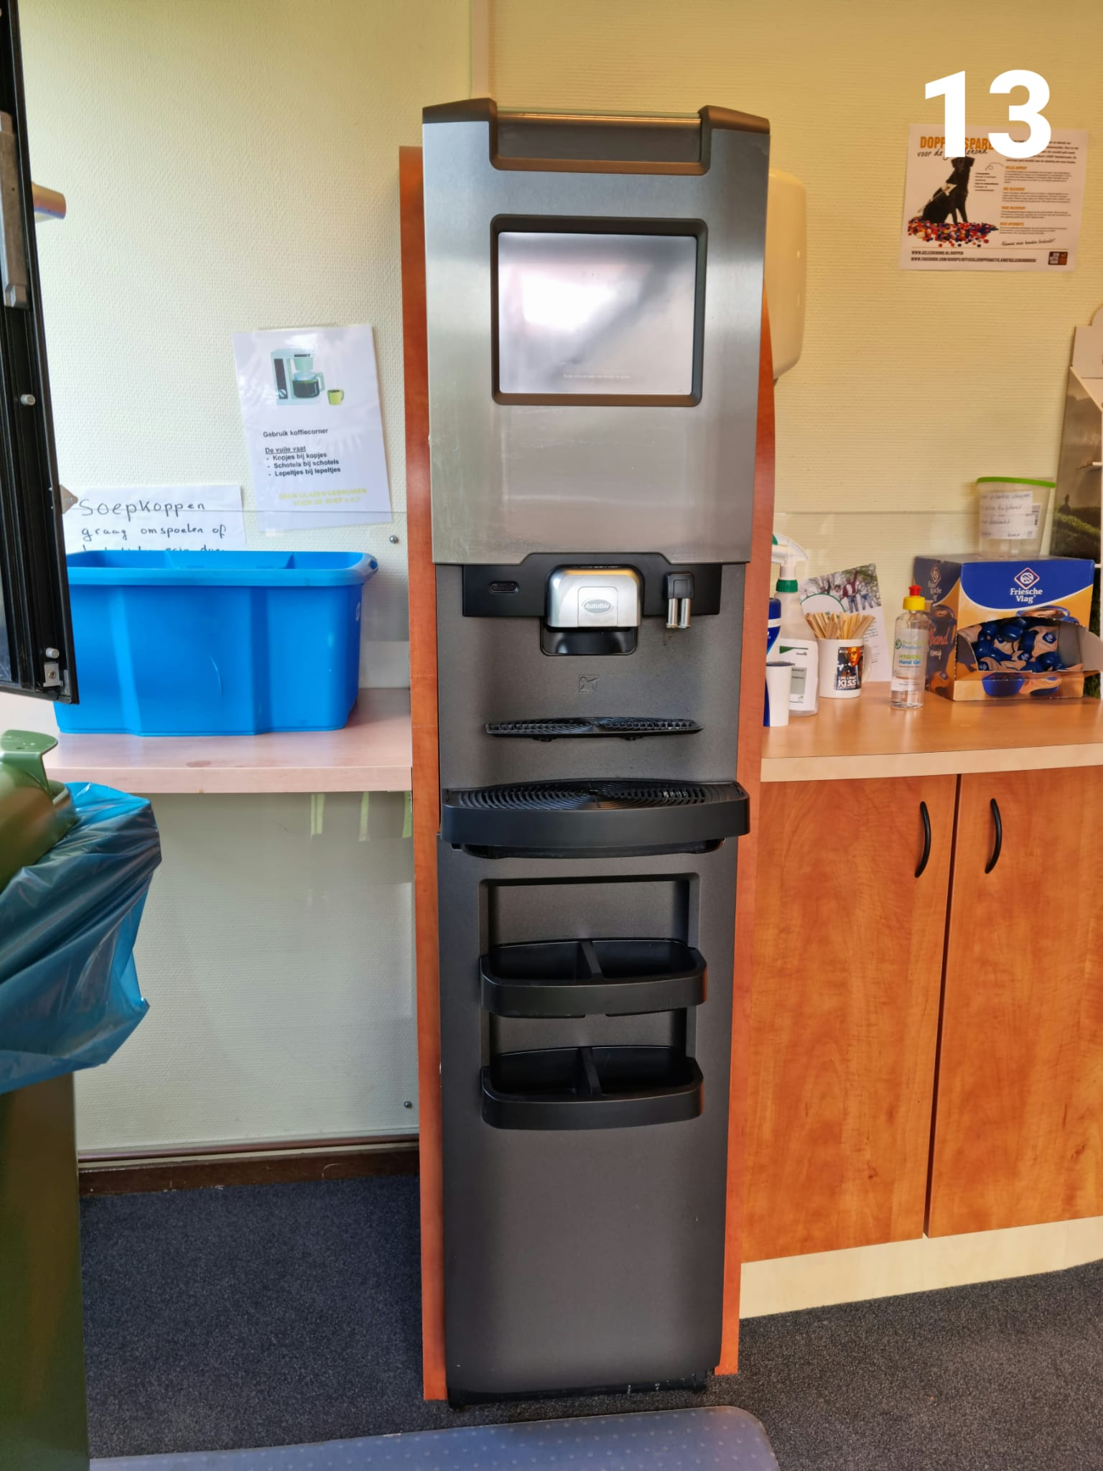
Leek binnendienst – 1e verdieping
Notes:
Op de 1e verdieping van locatie Leek zijn drie koffie- en theemachines te vinden.

Slide 11
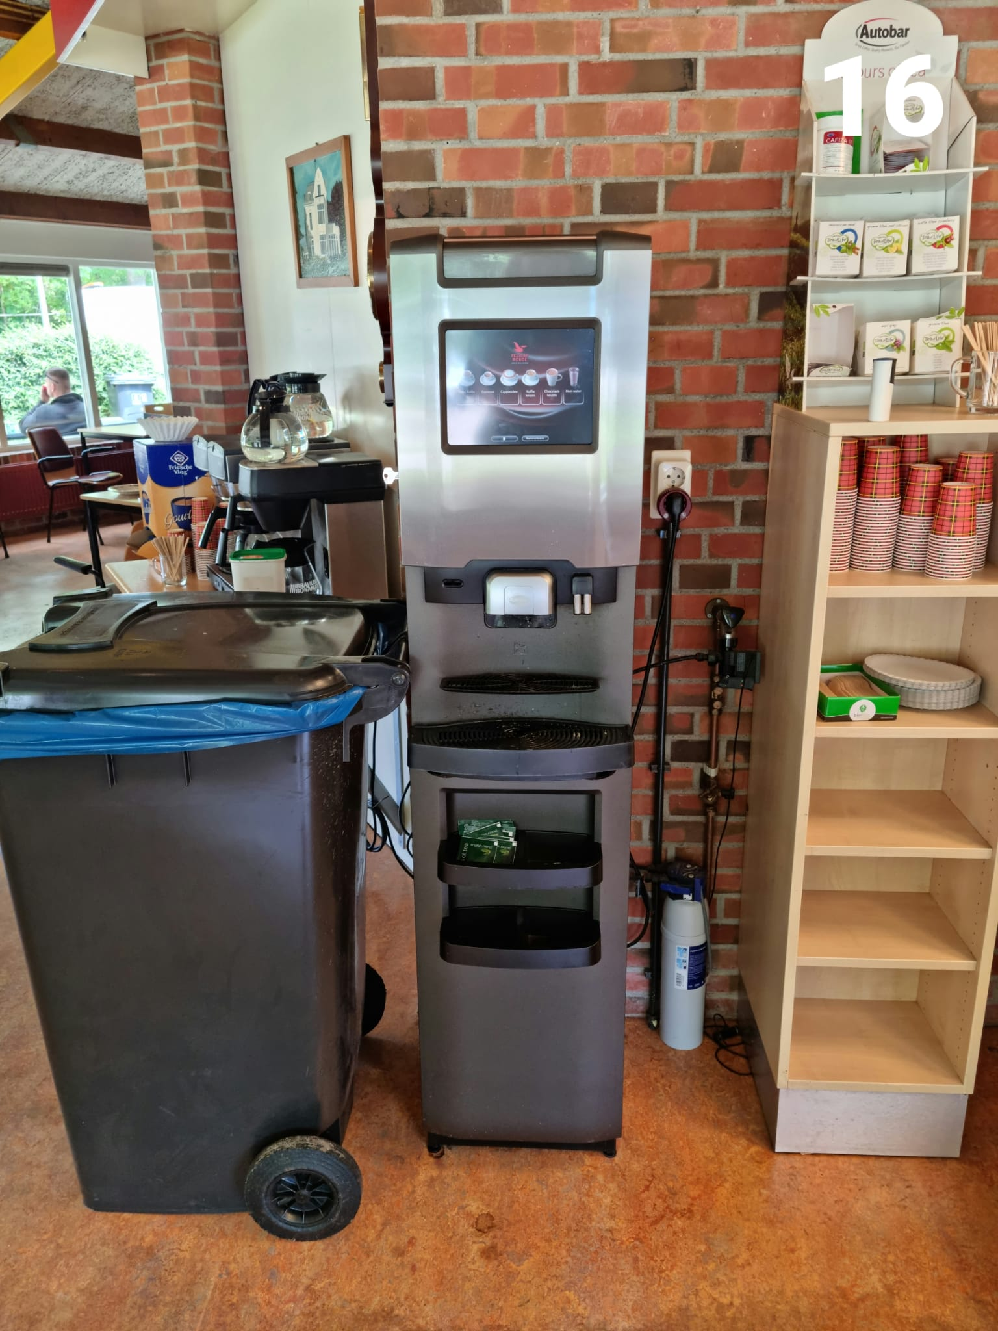
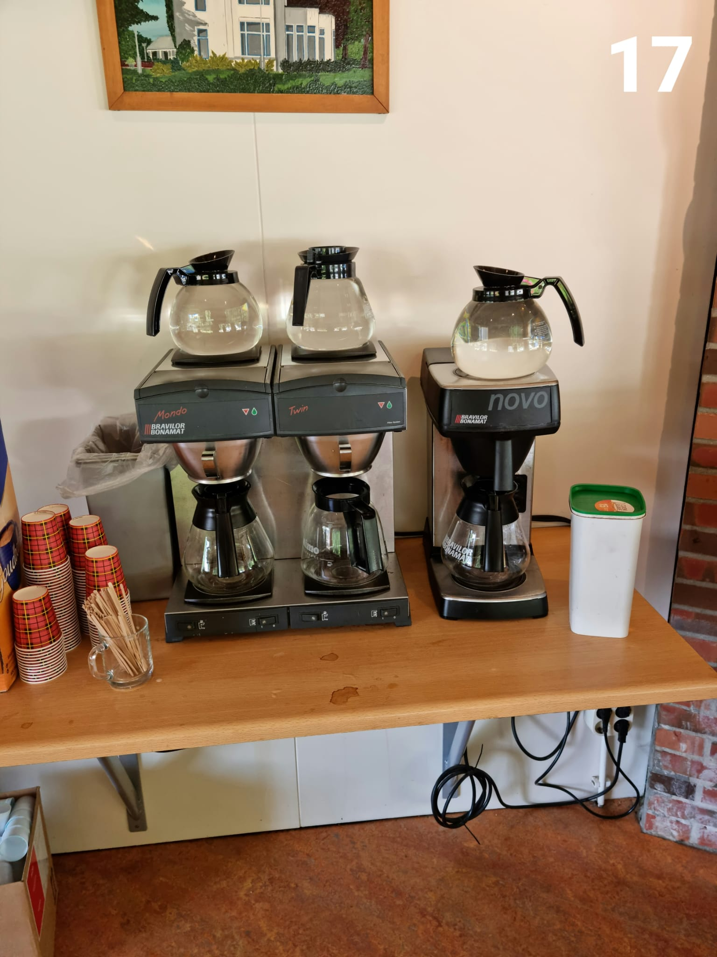
Leek buitendienst
Notes:
Bij de buitendienst van locatie Leek zijn twee soorten koffie- en theemachines. De machine op foto 16 heeft meerdere opties voor koffie, warme chocolademelk en heet water.

Slide 12
Marum
Binnendienst
Buitendienst

Slide 13
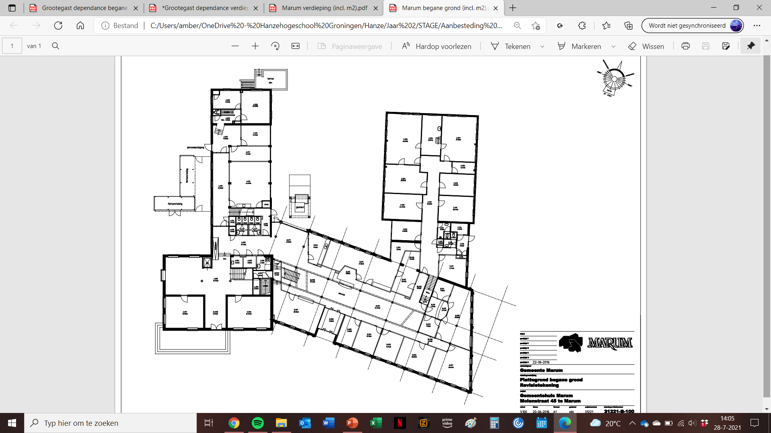
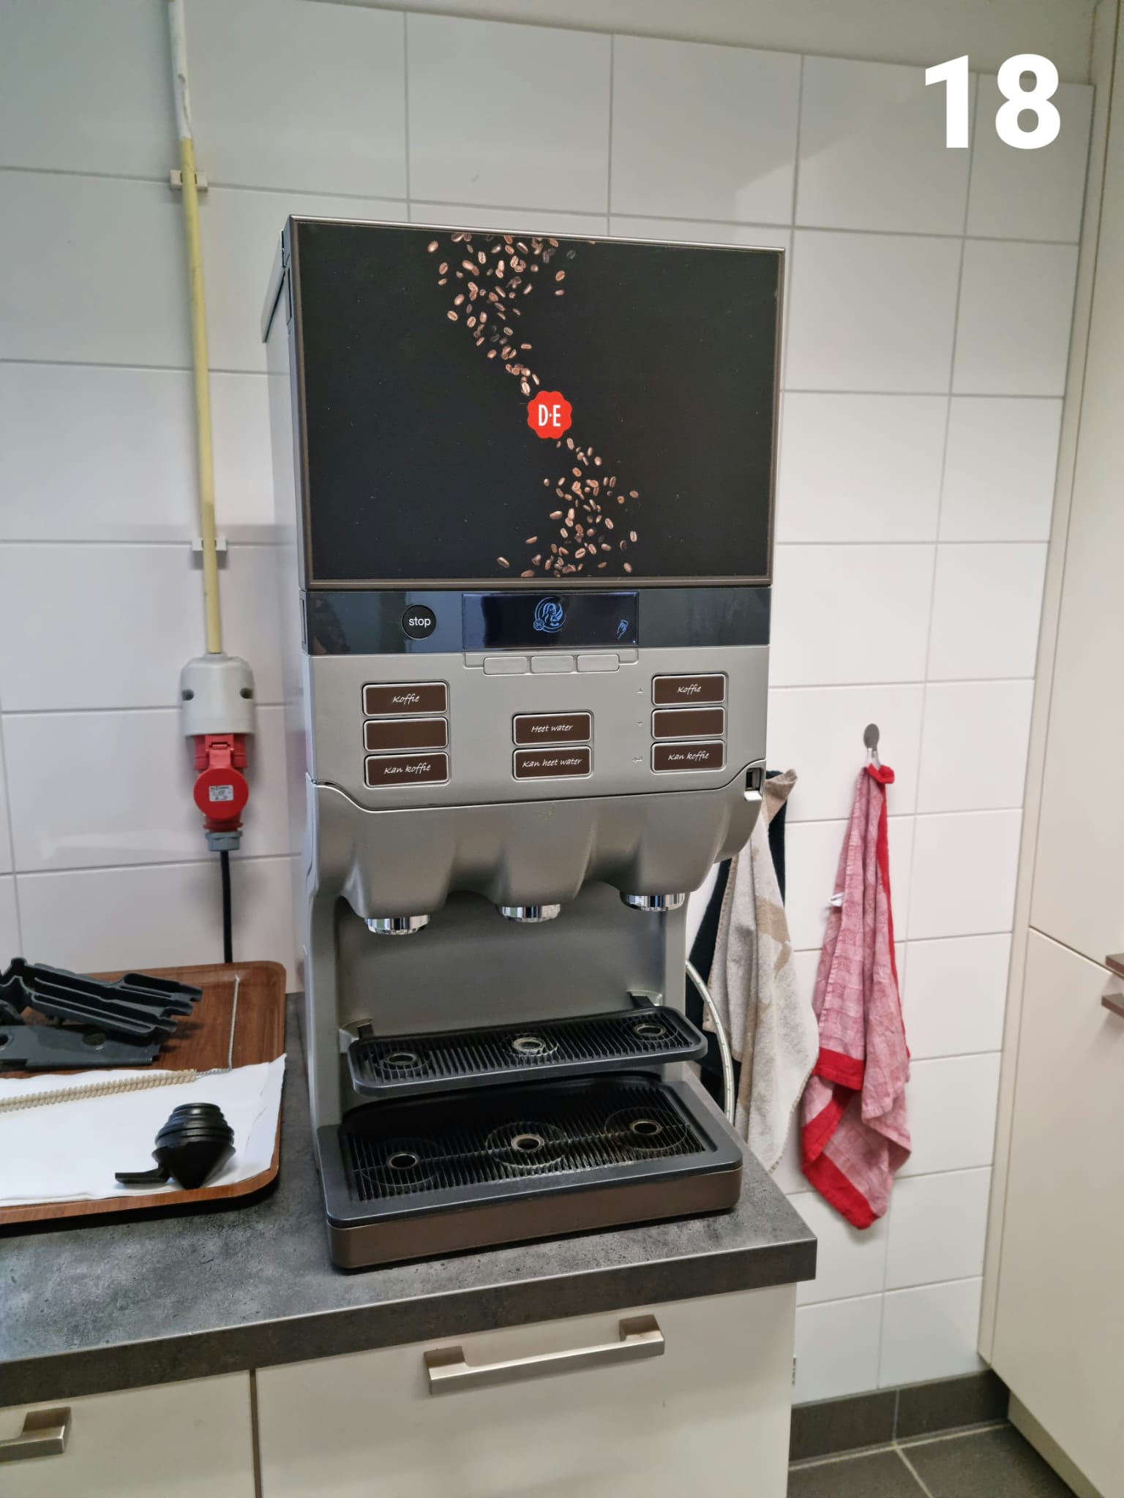
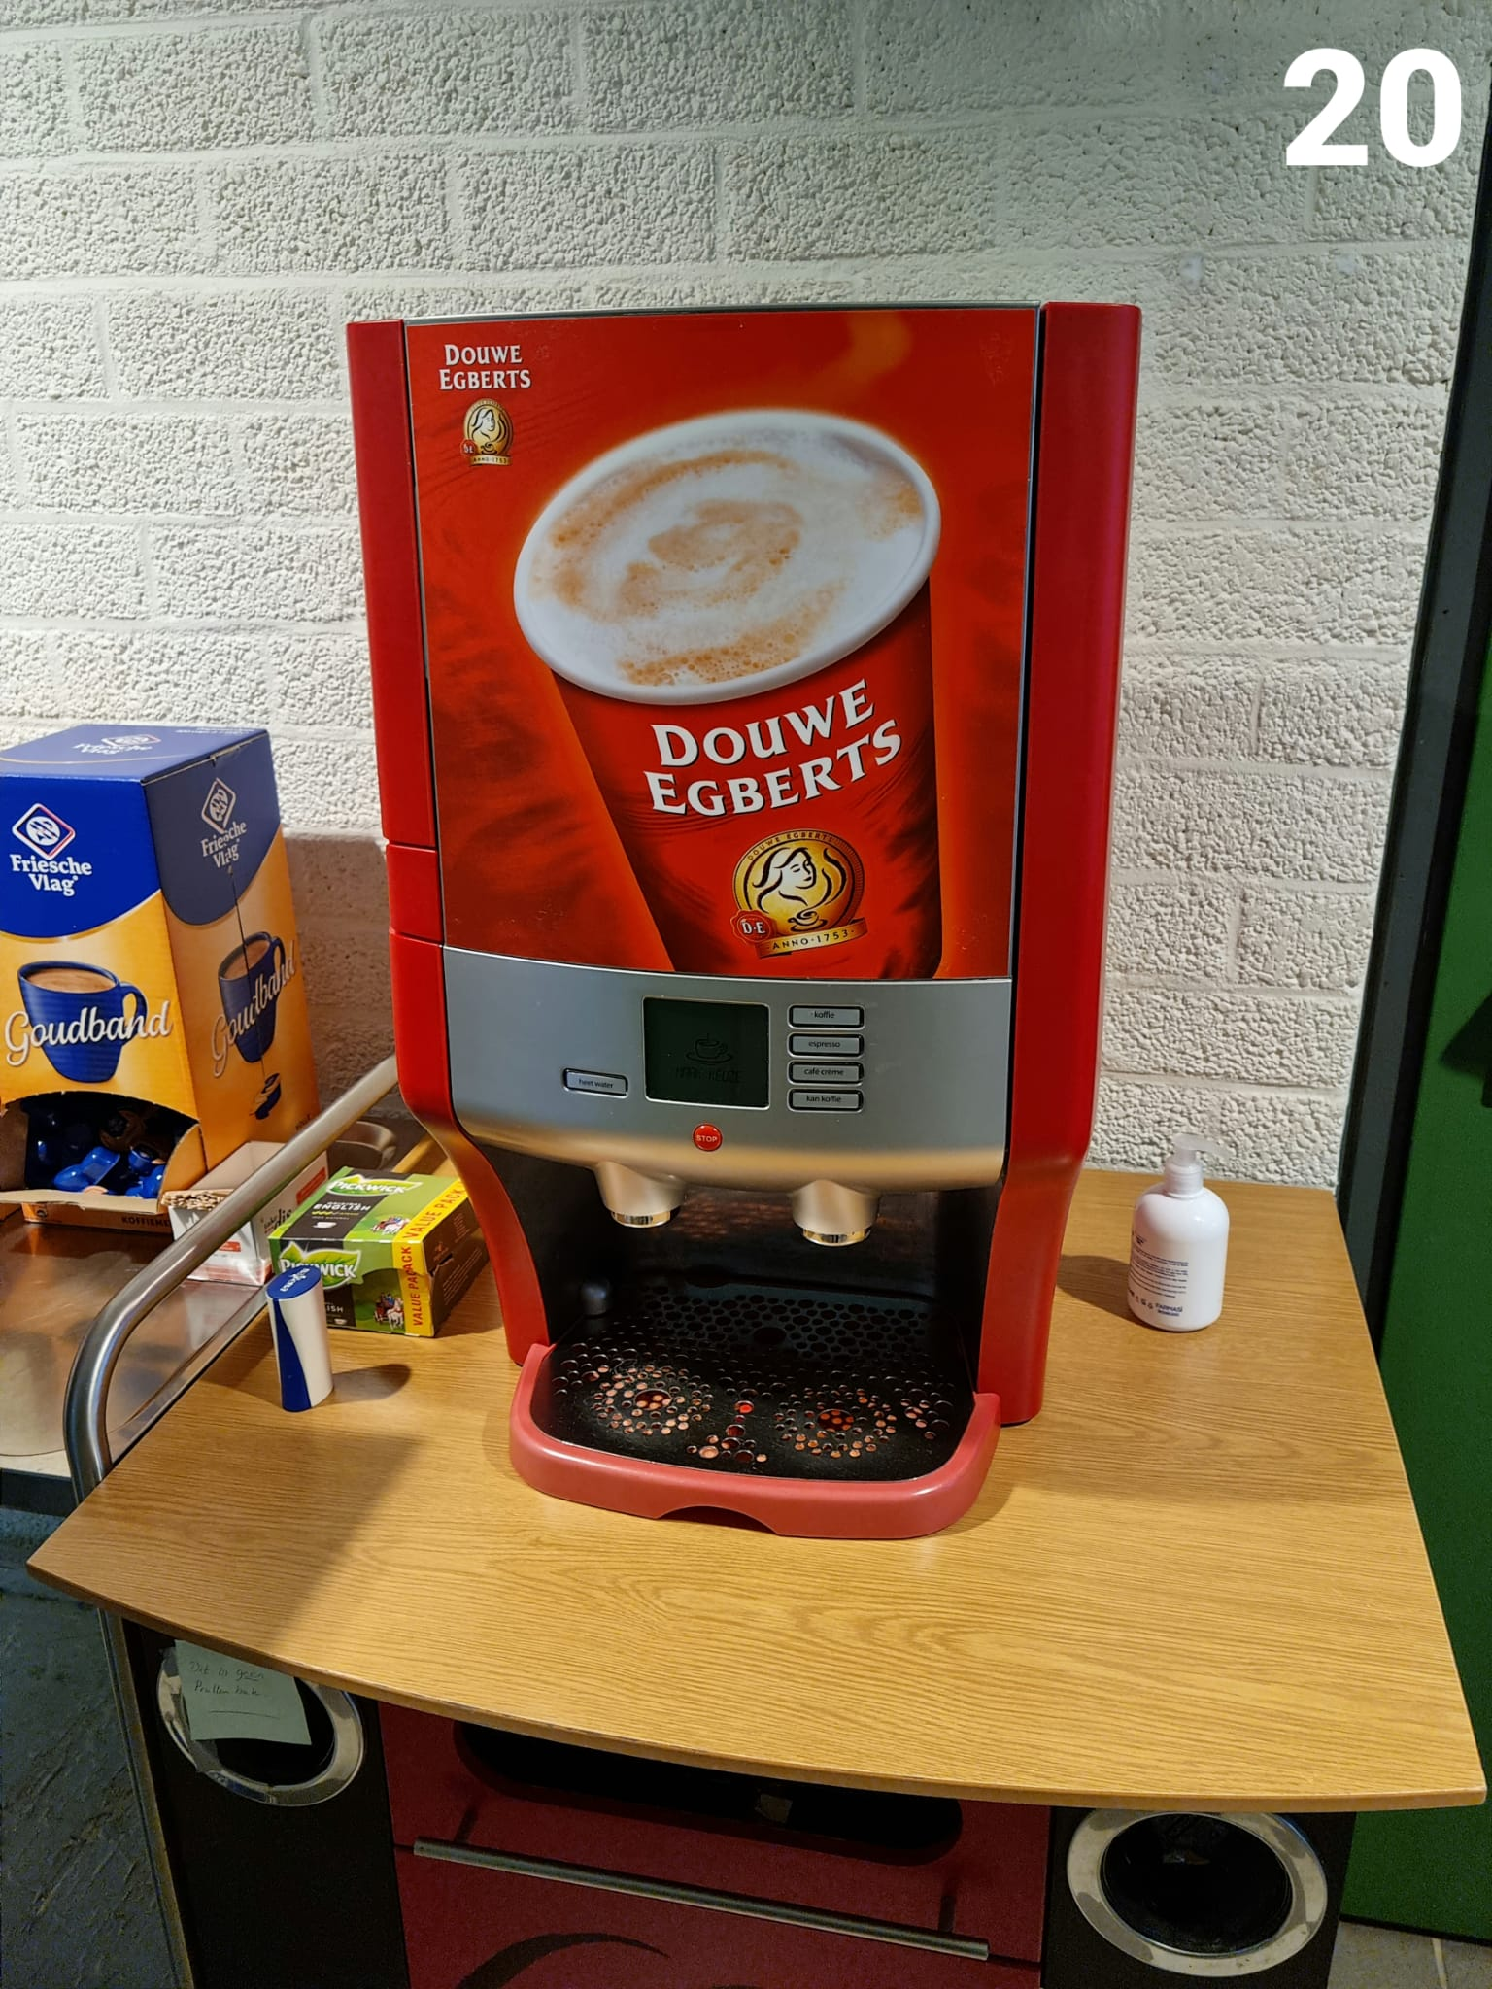
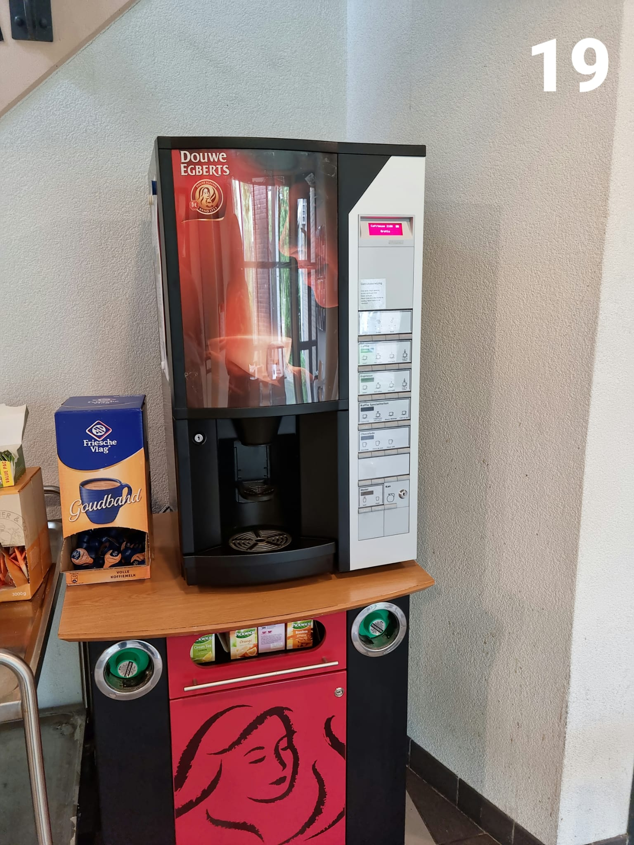
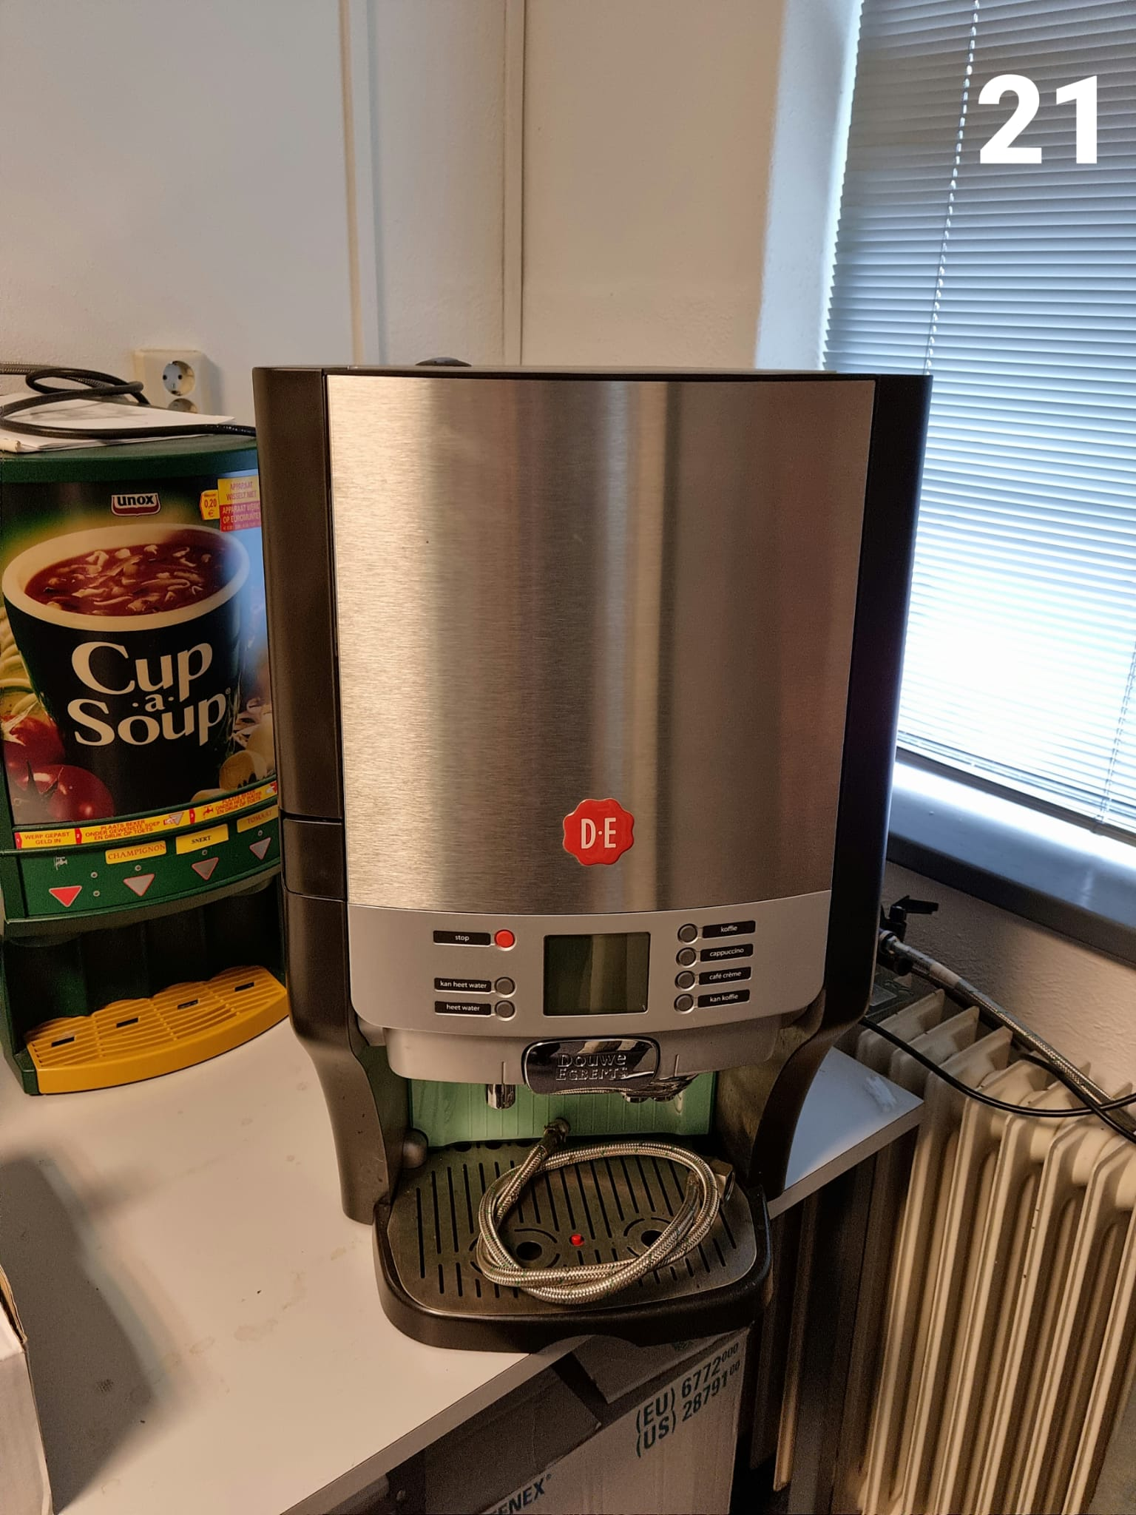
Marum binnendienst – begane grond
Notes:
De begane grond van locatie Marum beschikt over drie in gebruik genomen koffie- en theemachines. Daarnaast wordt de machine op foto 21 niet gebruikt, deze staat in opslag. De overige koffie- en theemachines hebben meerdere opties voor koffie, warme chocolademelk en heet water. Er is geen waterkoeler op deze locatie, maar de machine op foto 19 beschikt ook over gekoeld water.

Slide 14
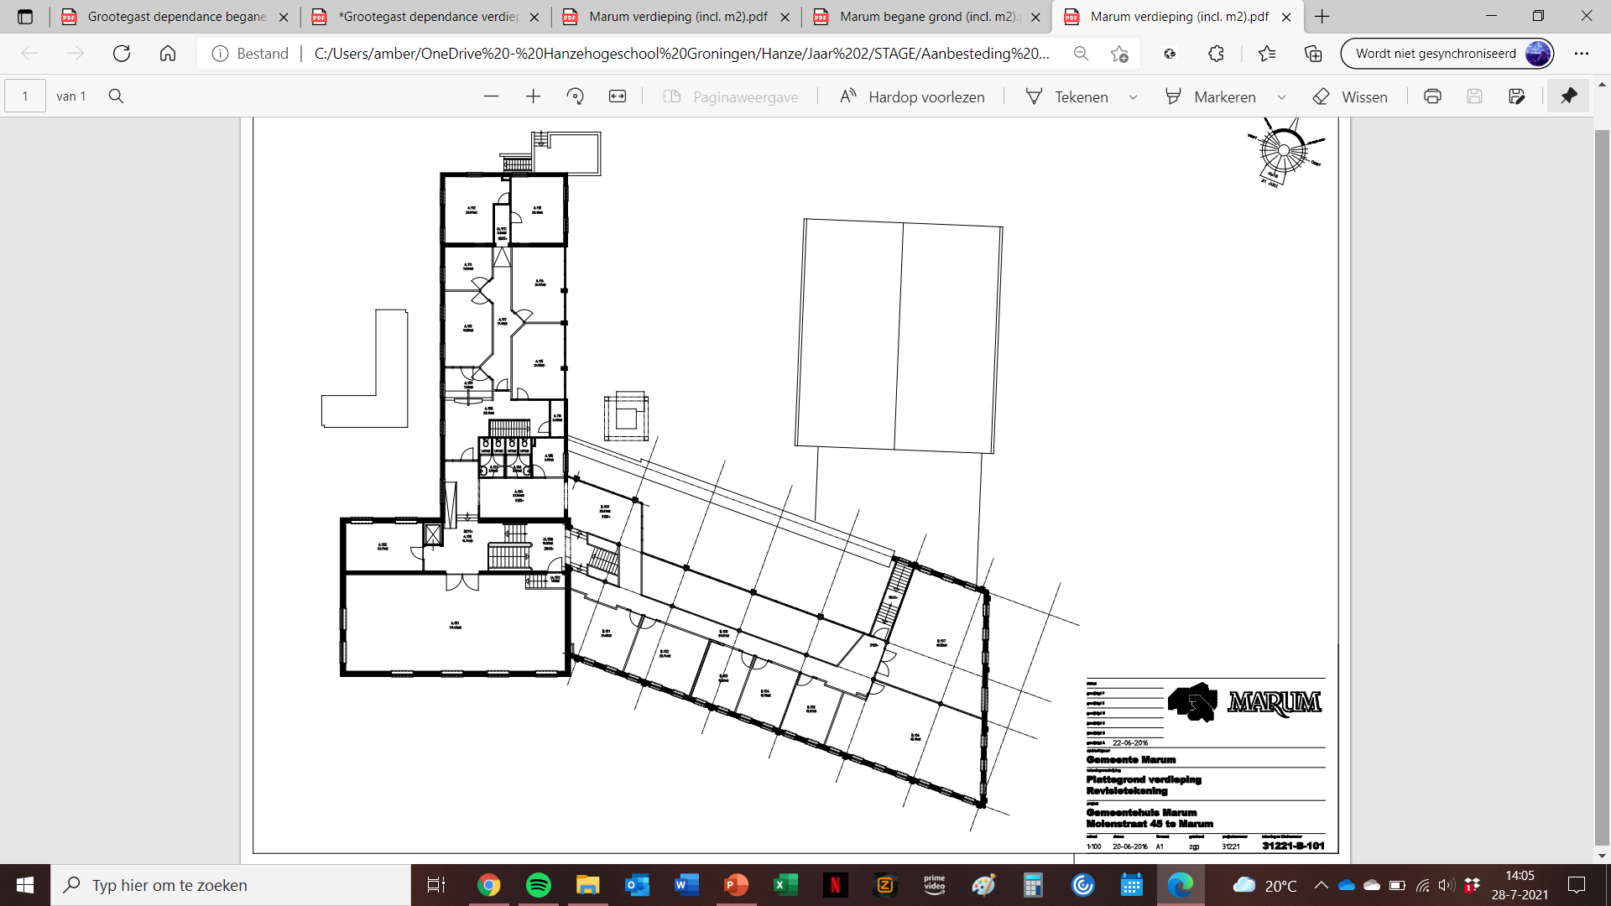
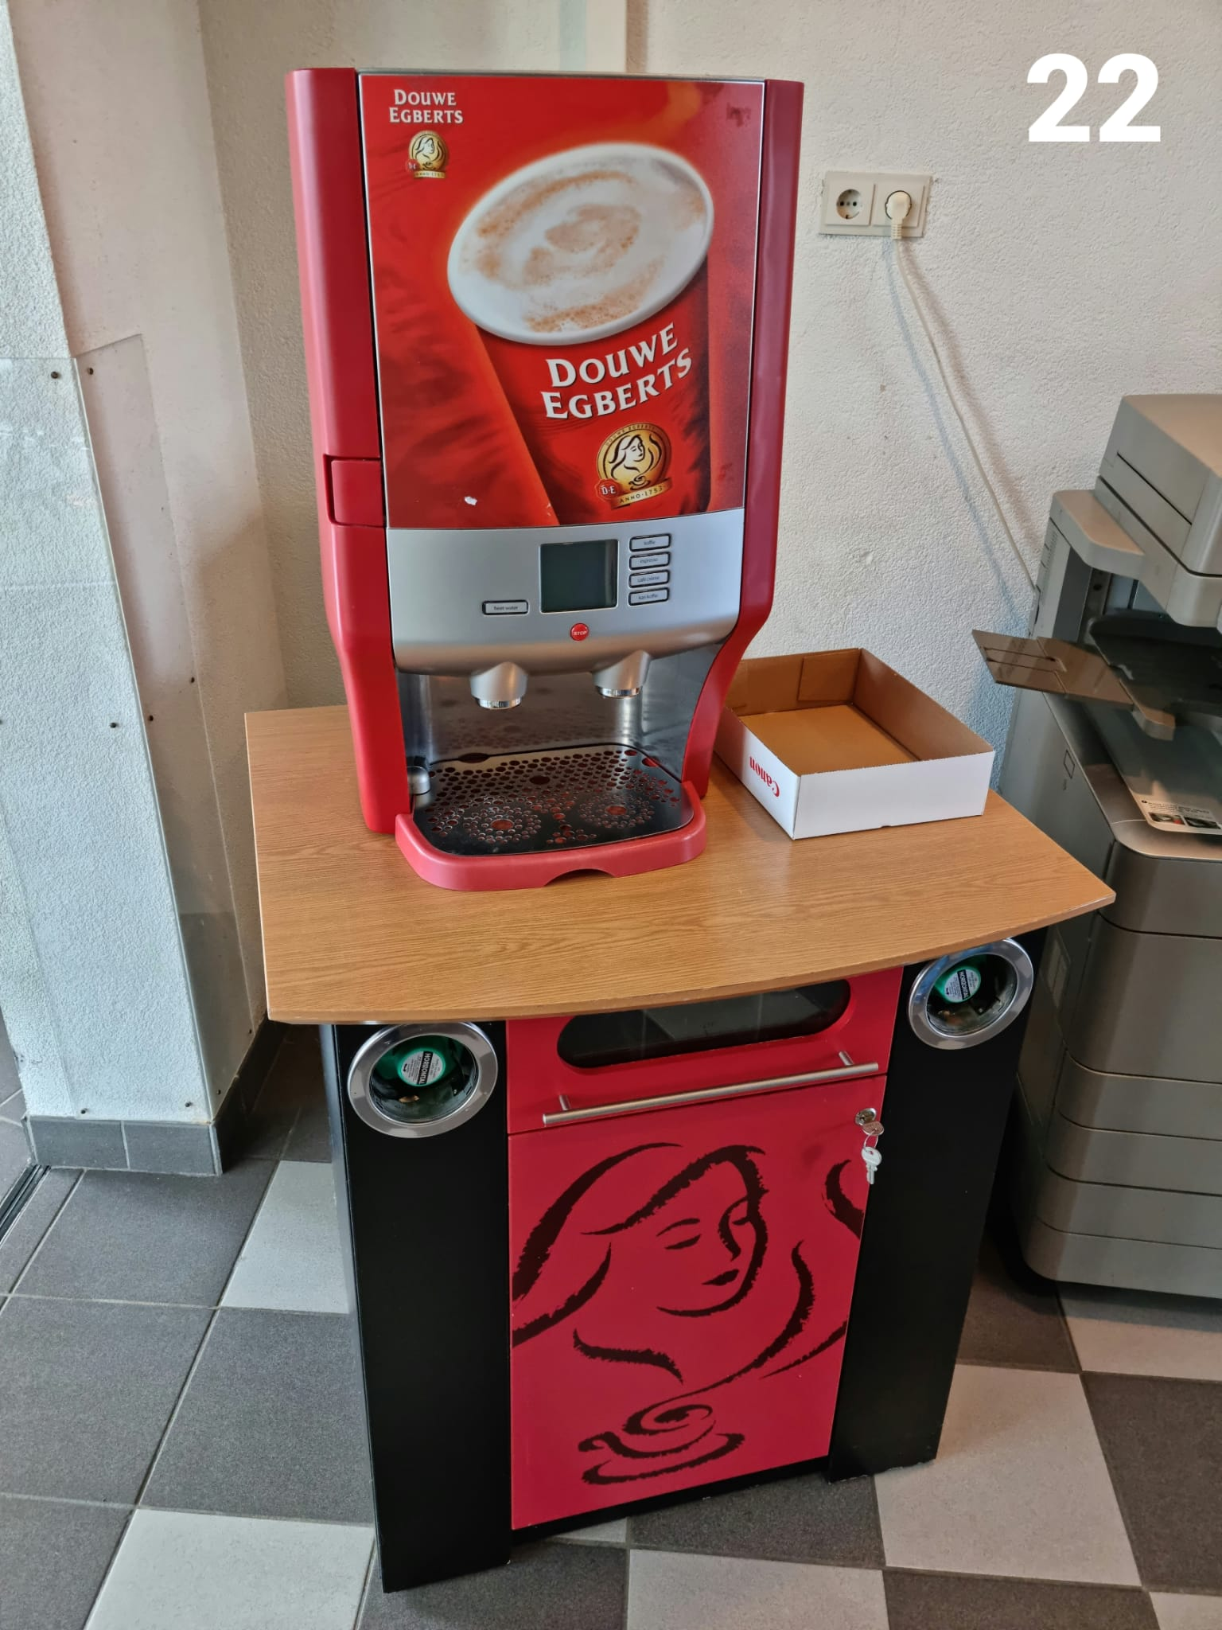
Marum binnendienst – 1e verdieping
Notes:
Deze koffie- en theemachine op de 1e verdieping wordt niet meer gebruikt.

Slide 15
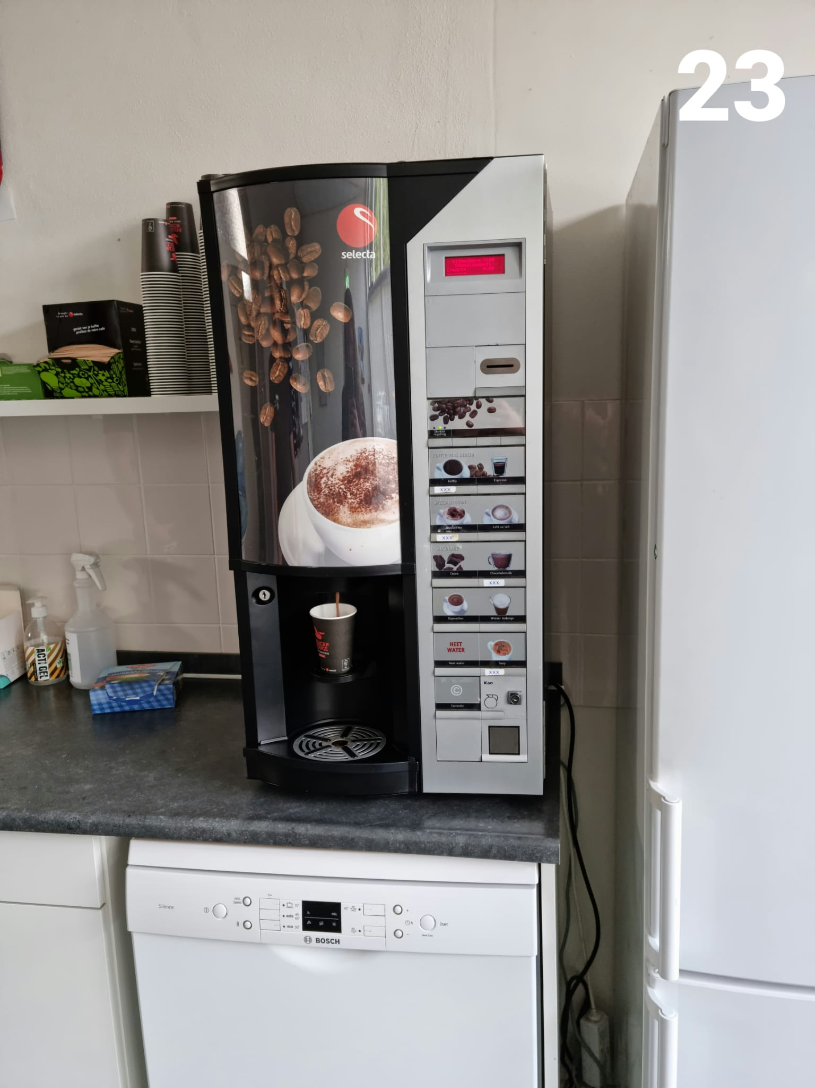
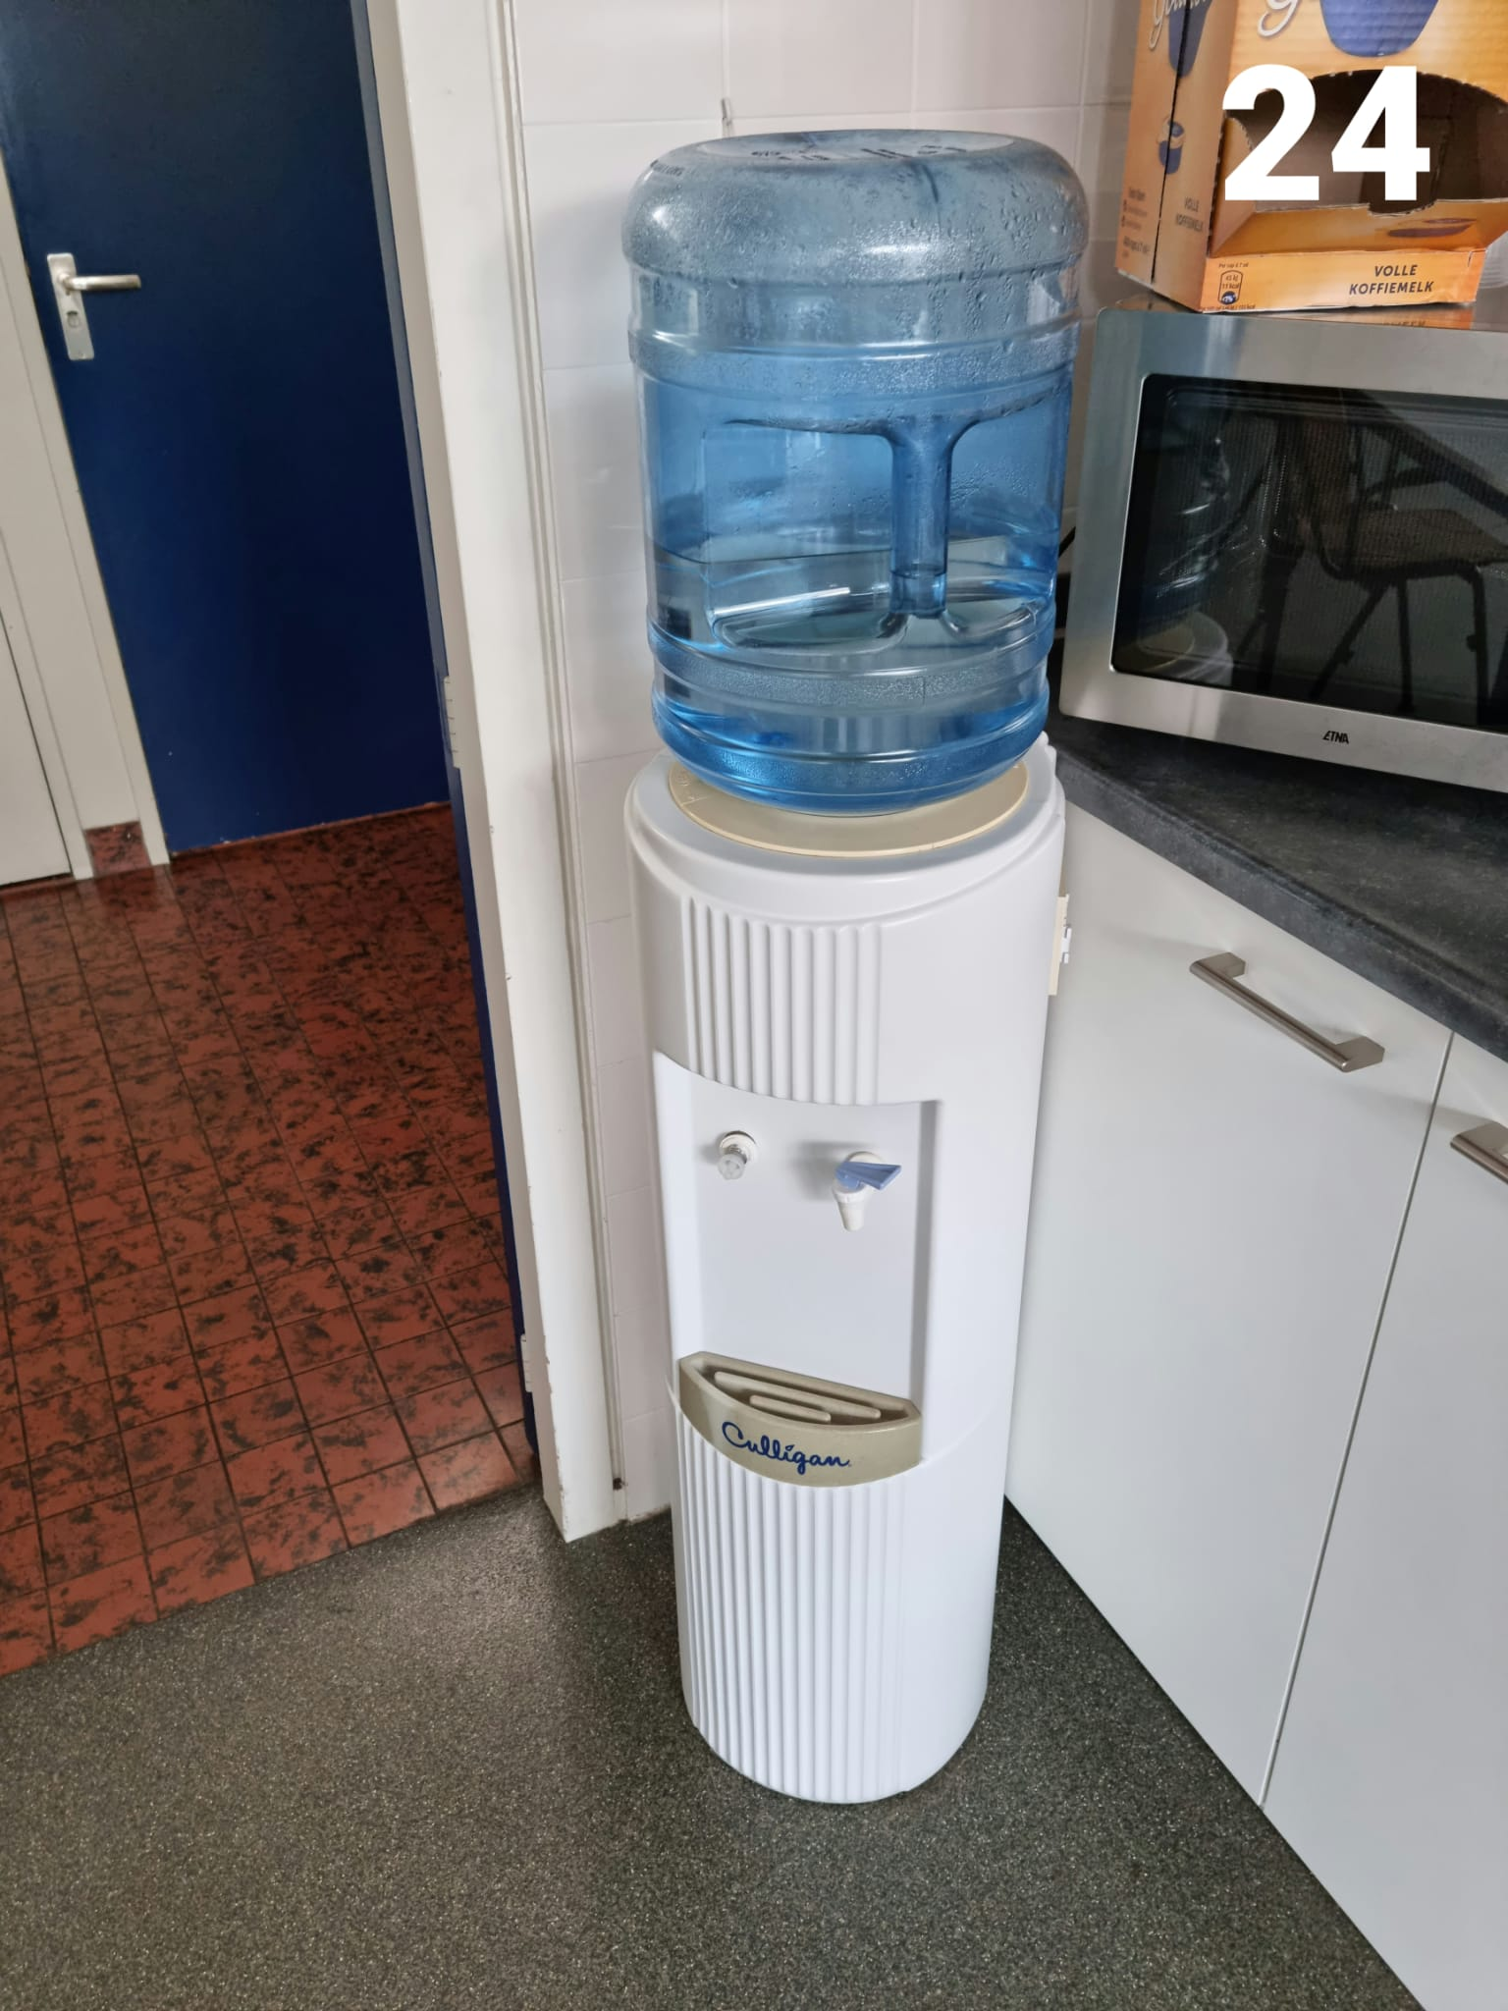
Marum buitendienst
Notes:
De buitendienst van Marum beschikt over één koffie- en theemachine en een waterkoeler. De machine heeft meerdere opties voor koffie, warme chocolademelk en heet water.

Slide 16
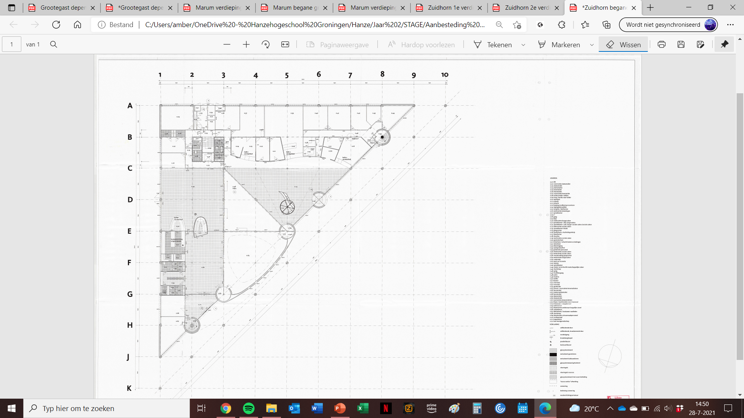
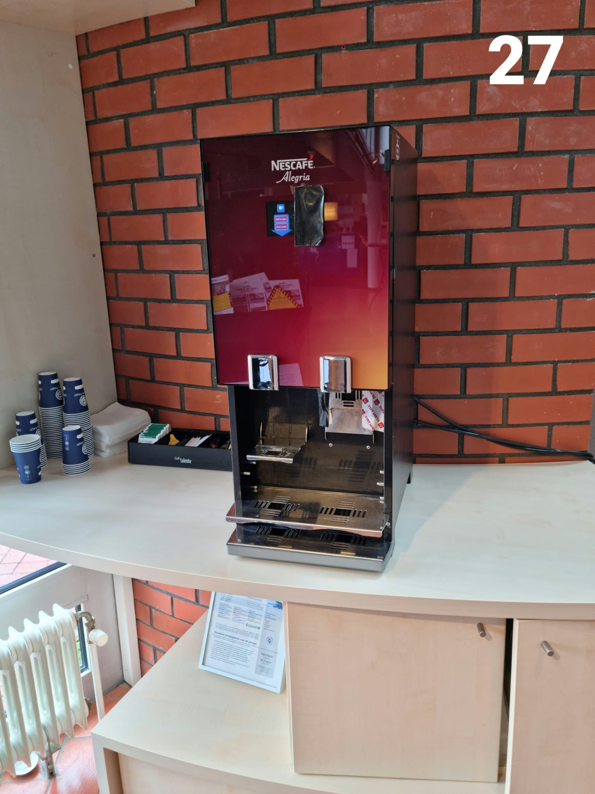
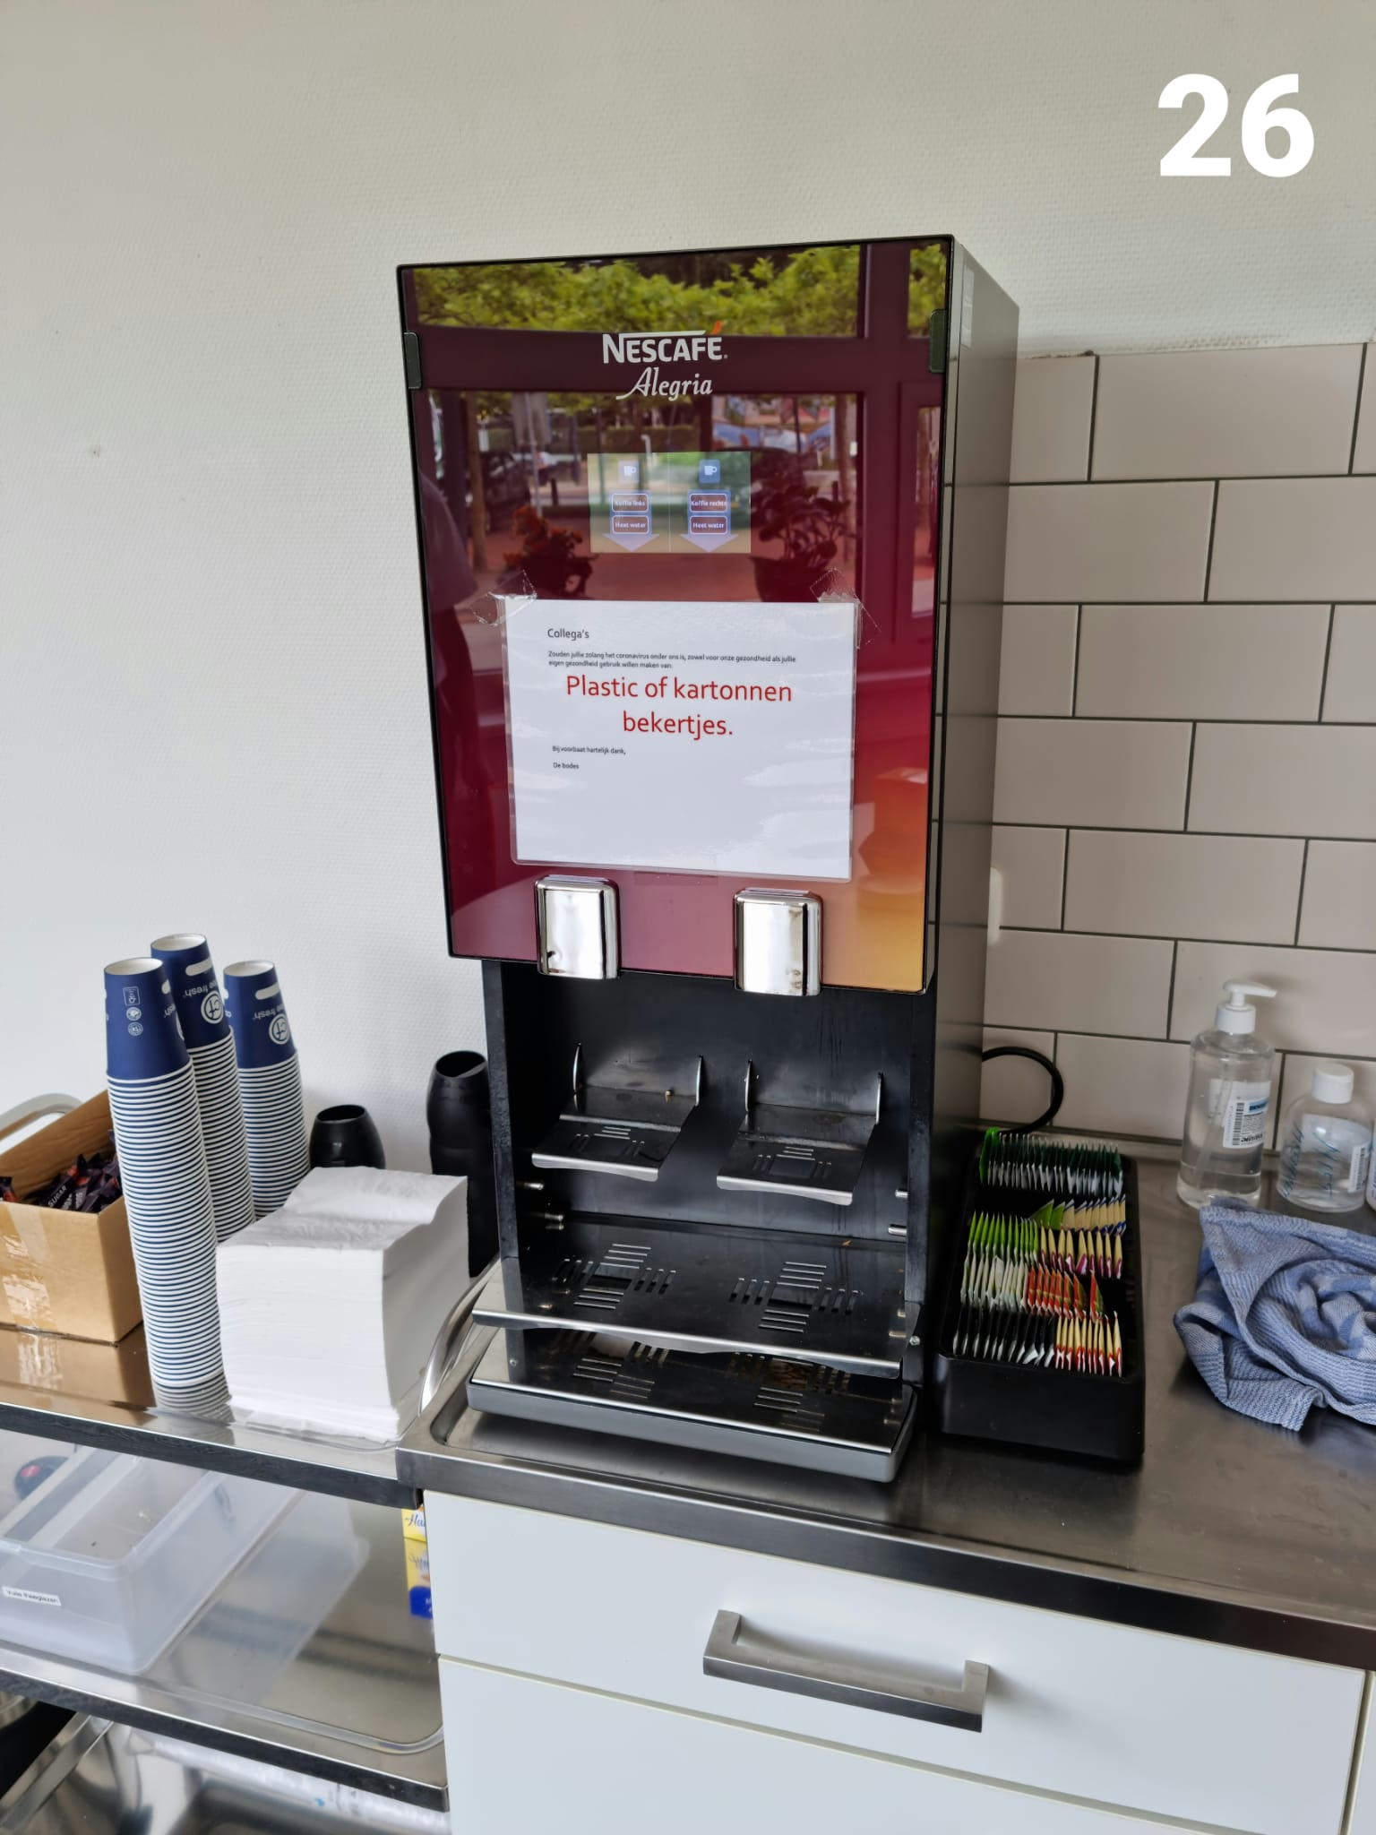
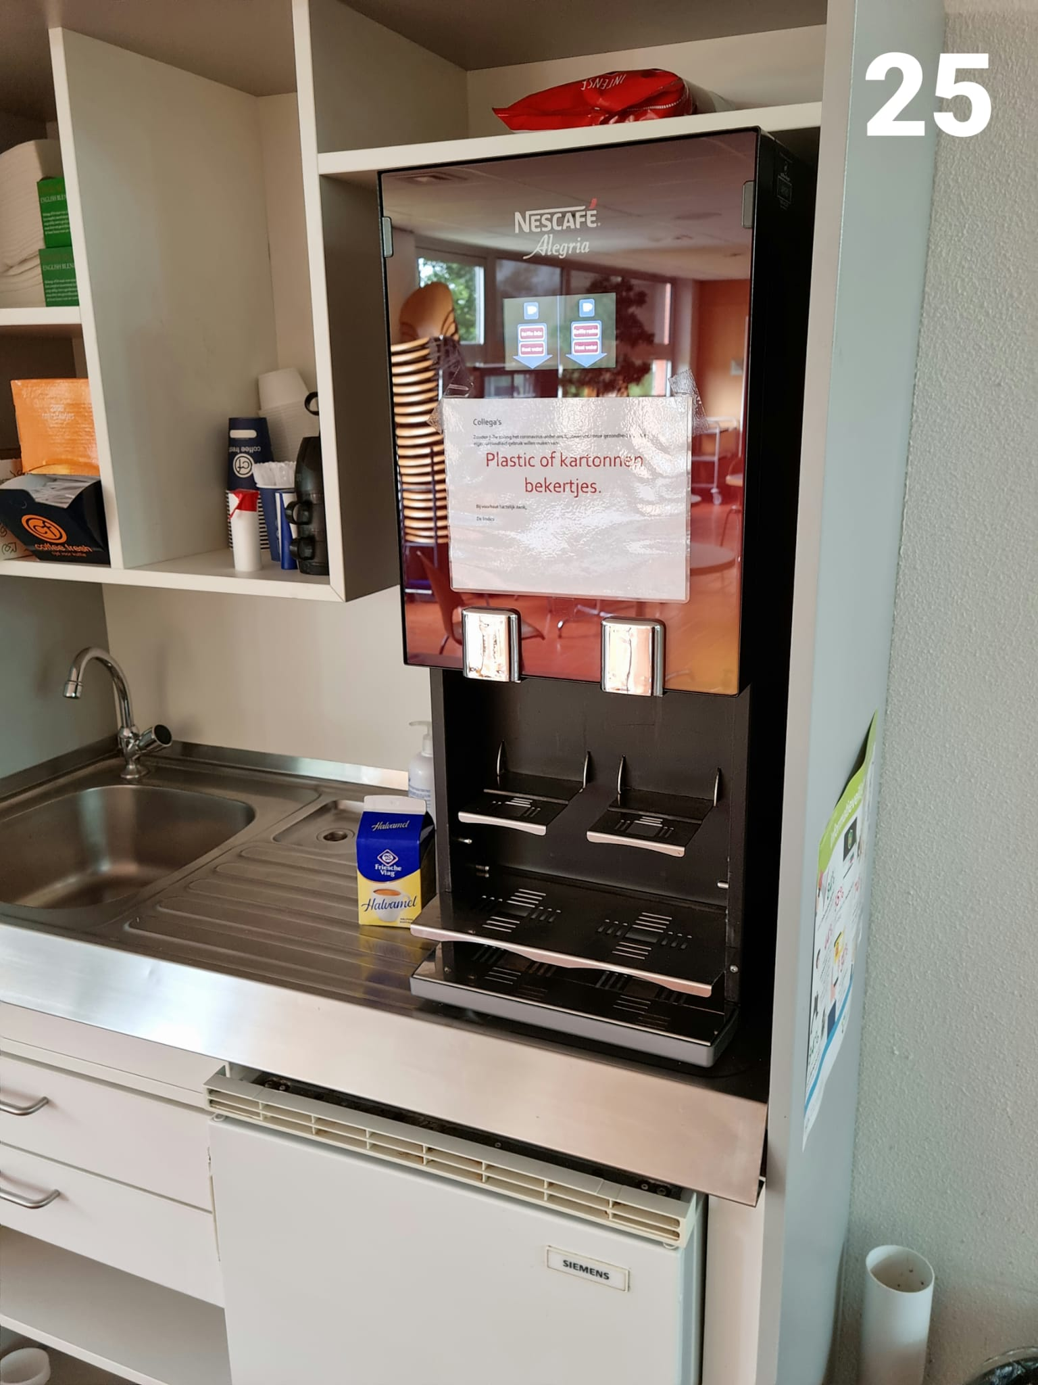
Zuidhorn binnendienst – begane grond
Notes:
Op de begane grond van locatie Zuidhorn staan drie dezelfde koffie- en theemachines. Deze beschikken alleen over koffie en heet water. De koffie- en theemachine op foto 27 staat in de publieke ruimte bedoeld voor bezoekers van het gemeentehuis.

Slide 17
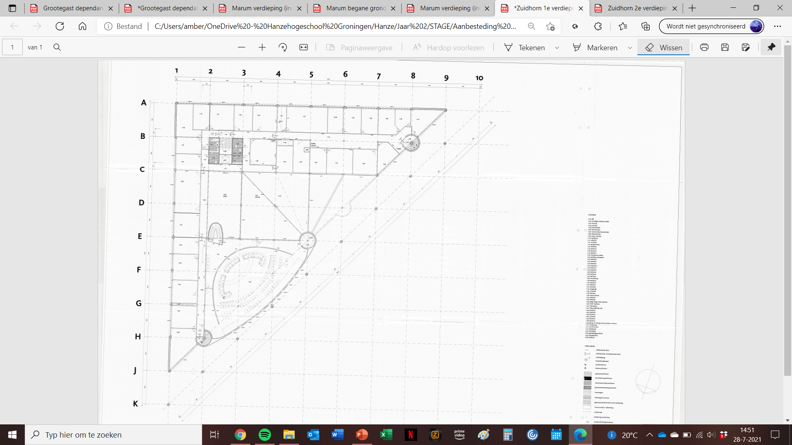
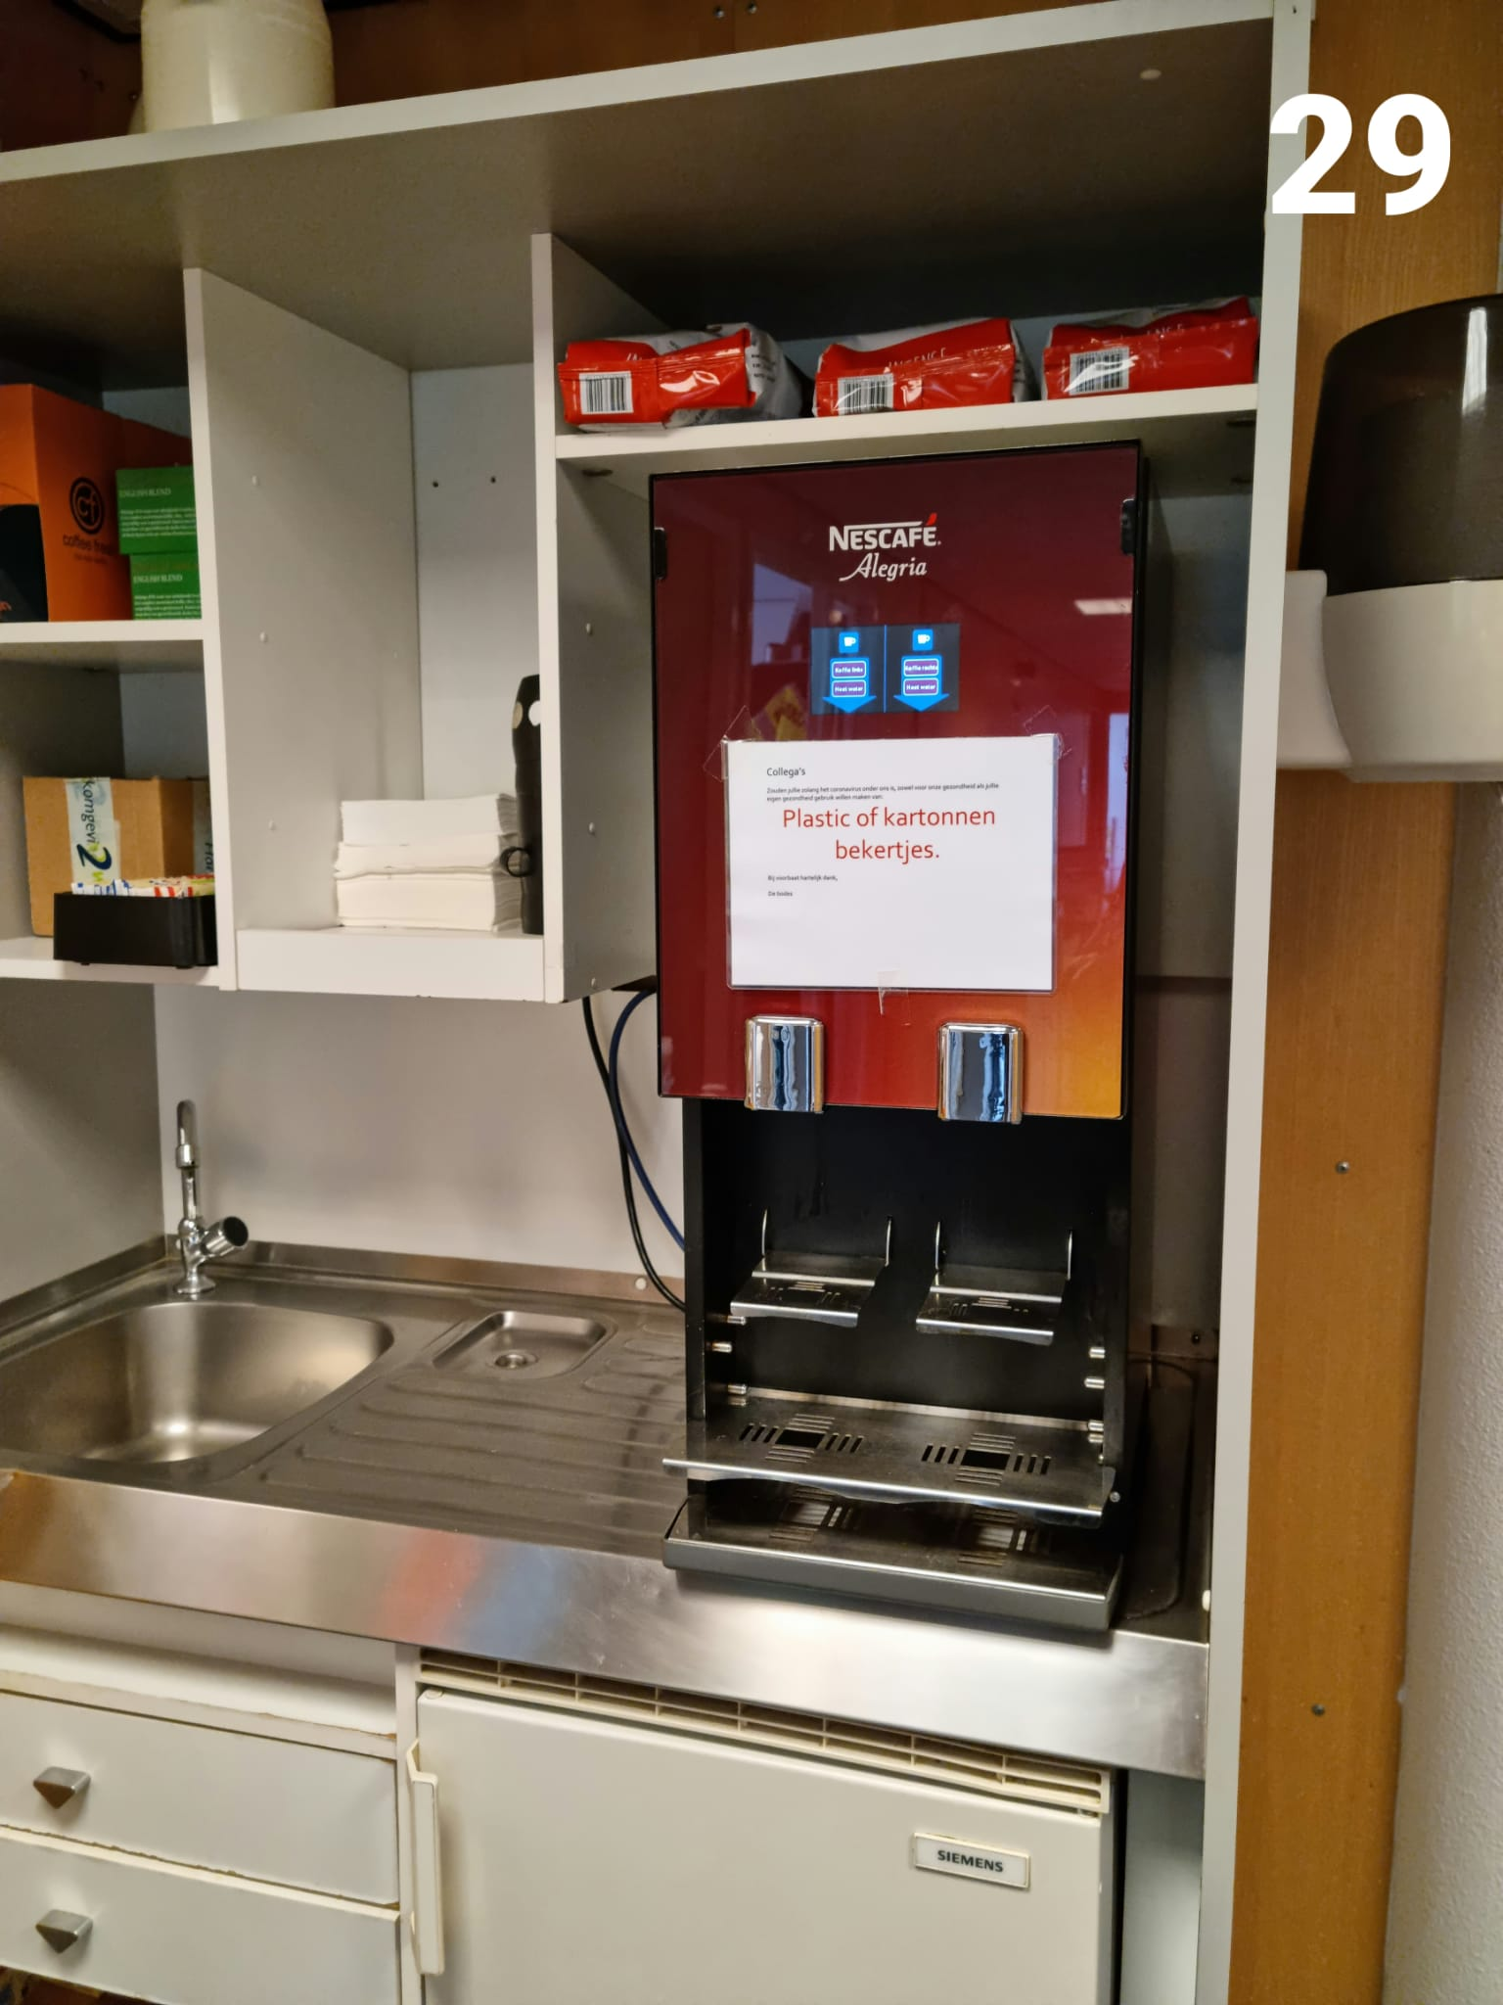
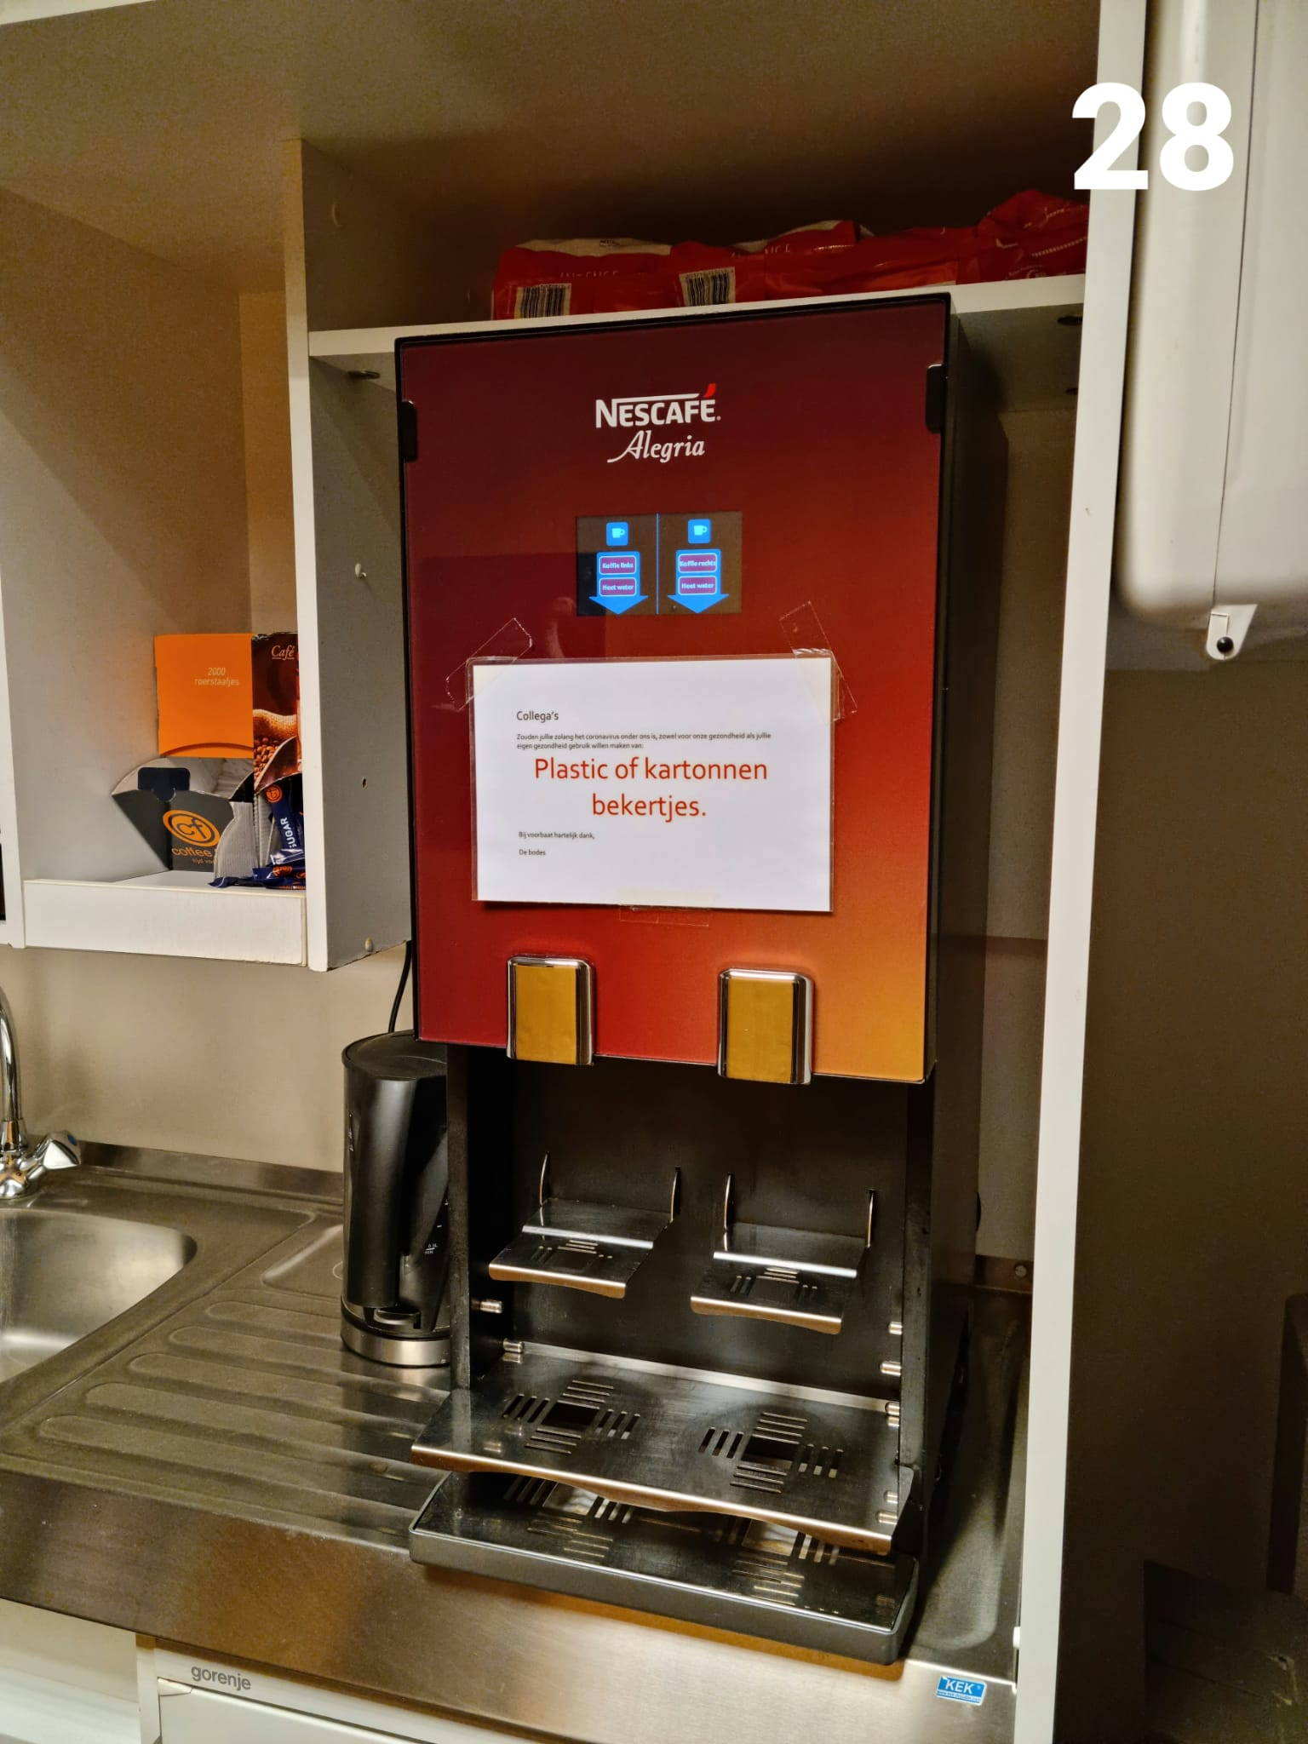
Zuidhorn binnendienst – 1e verdieping
Notes:
Op de 1e verdieping van locatie Zuidhorn zijn twee dezelfde koffie- en theemachines te vinden. Deze machines beschikken alleen over koffie en heet water.

Slide 18
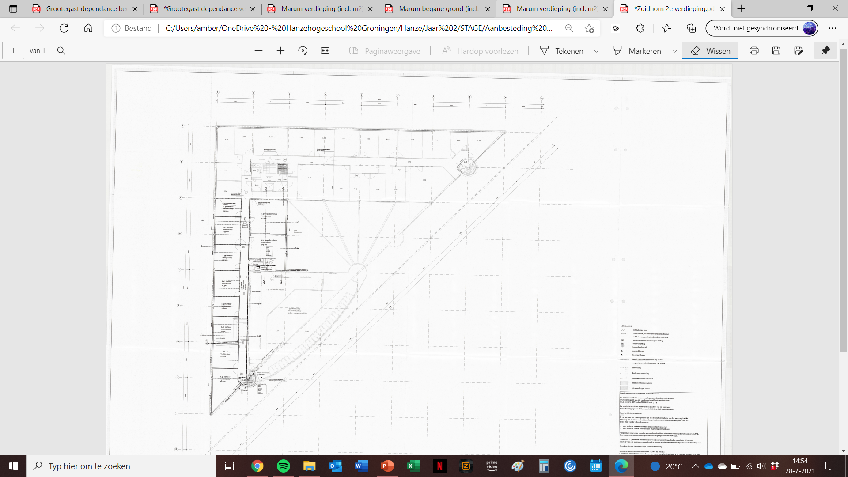
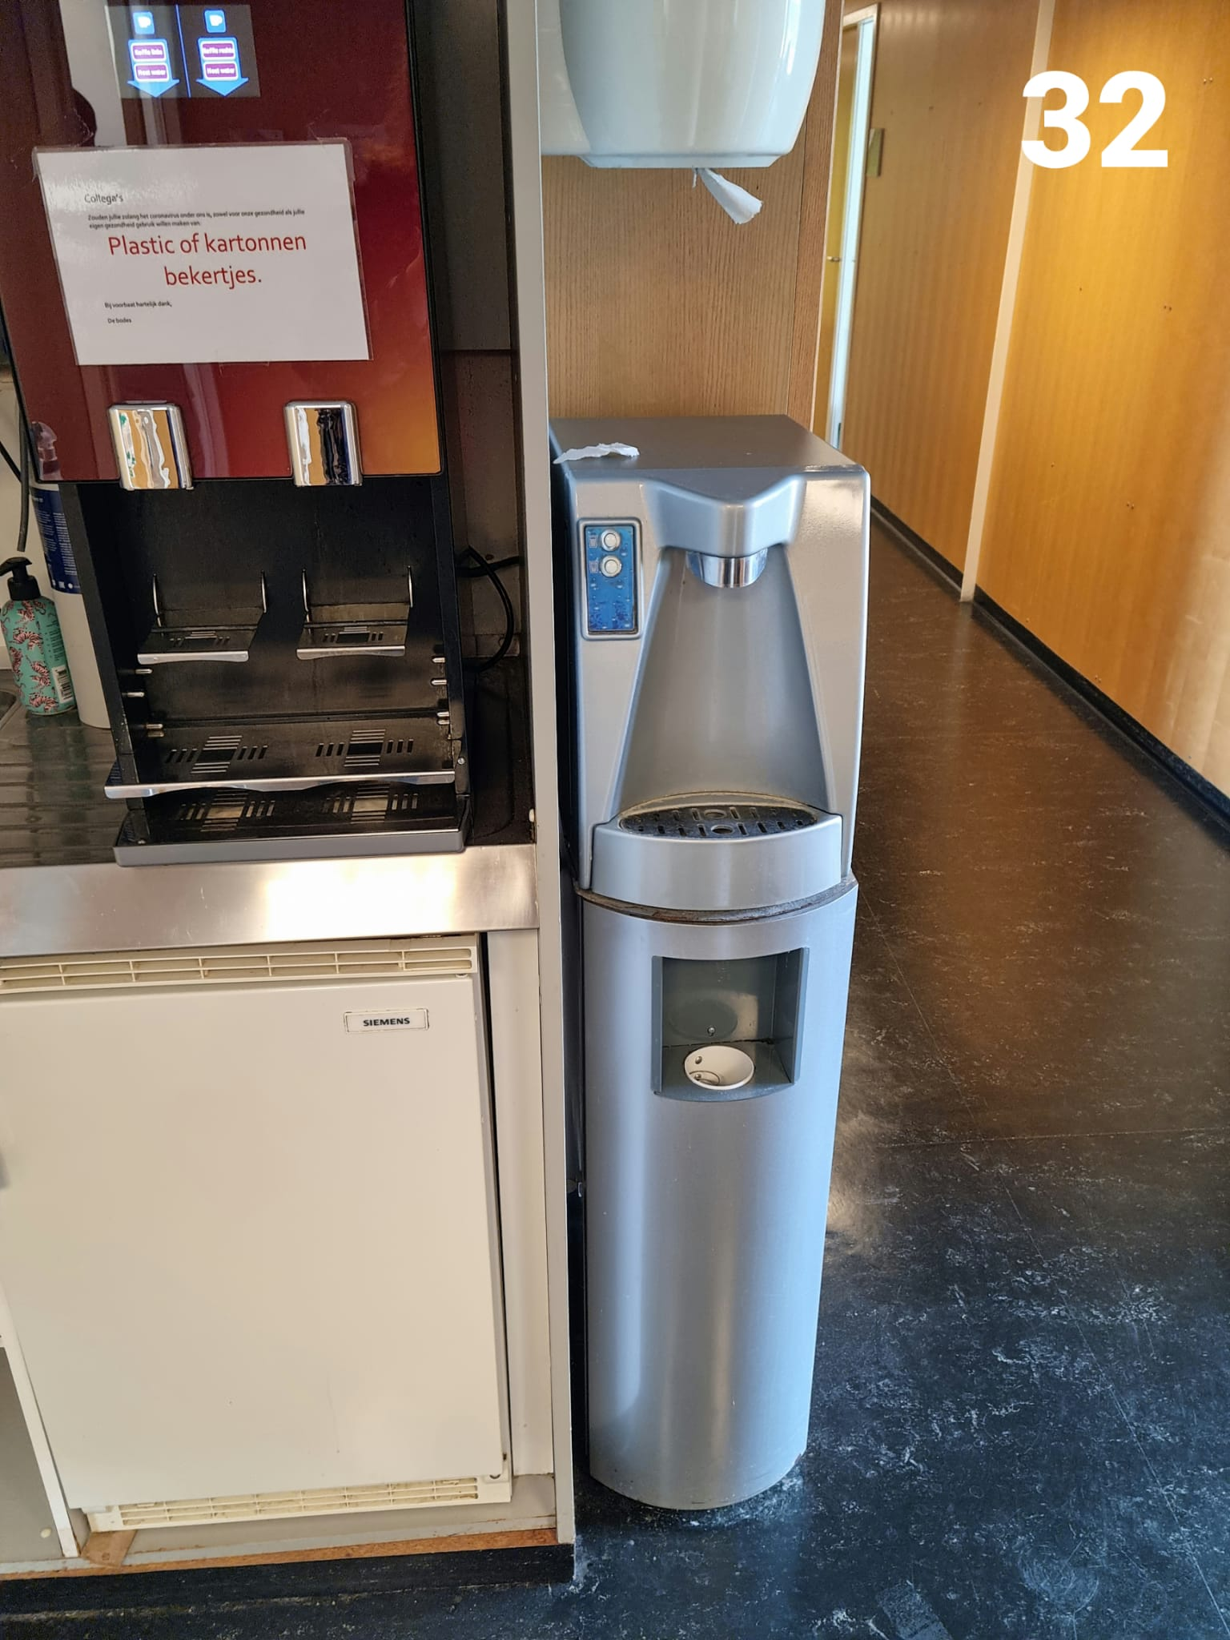
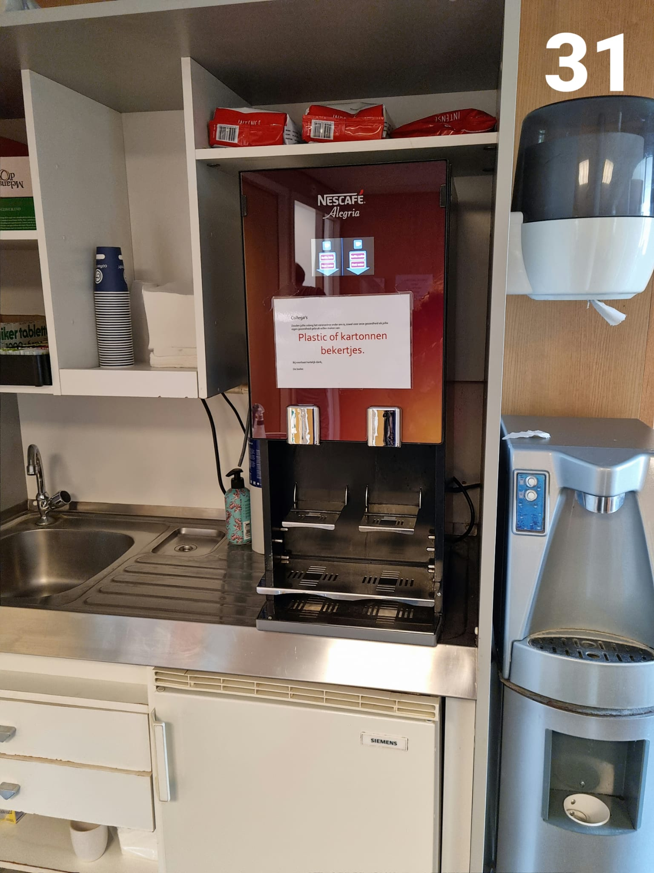
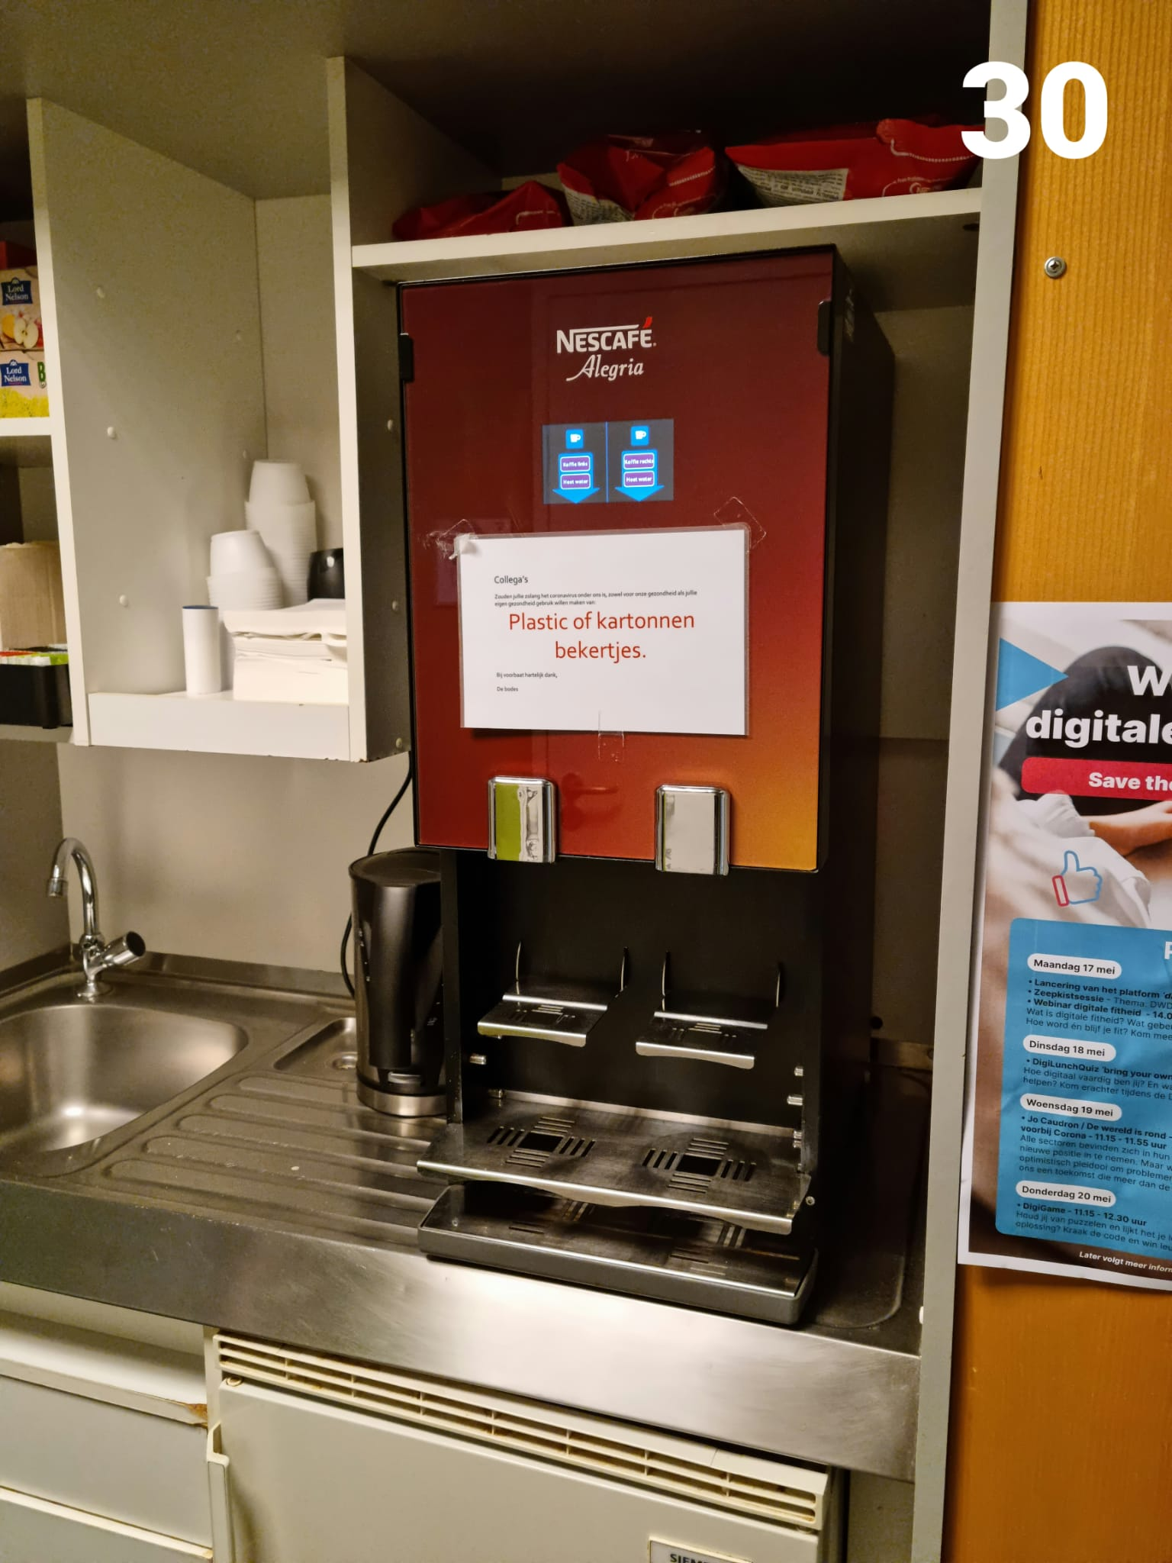
Zuidhorn binnendienst – 2e verdieping
Notes:
Op de 2e verdieping van locatie Zuidhorn staan wederom twee dezelfde koffie- en theemachines. Deze beschikken alleen over koffie en heet water. De waterkoeler op foto 32 is niet meer in gebruik.

Slide 19
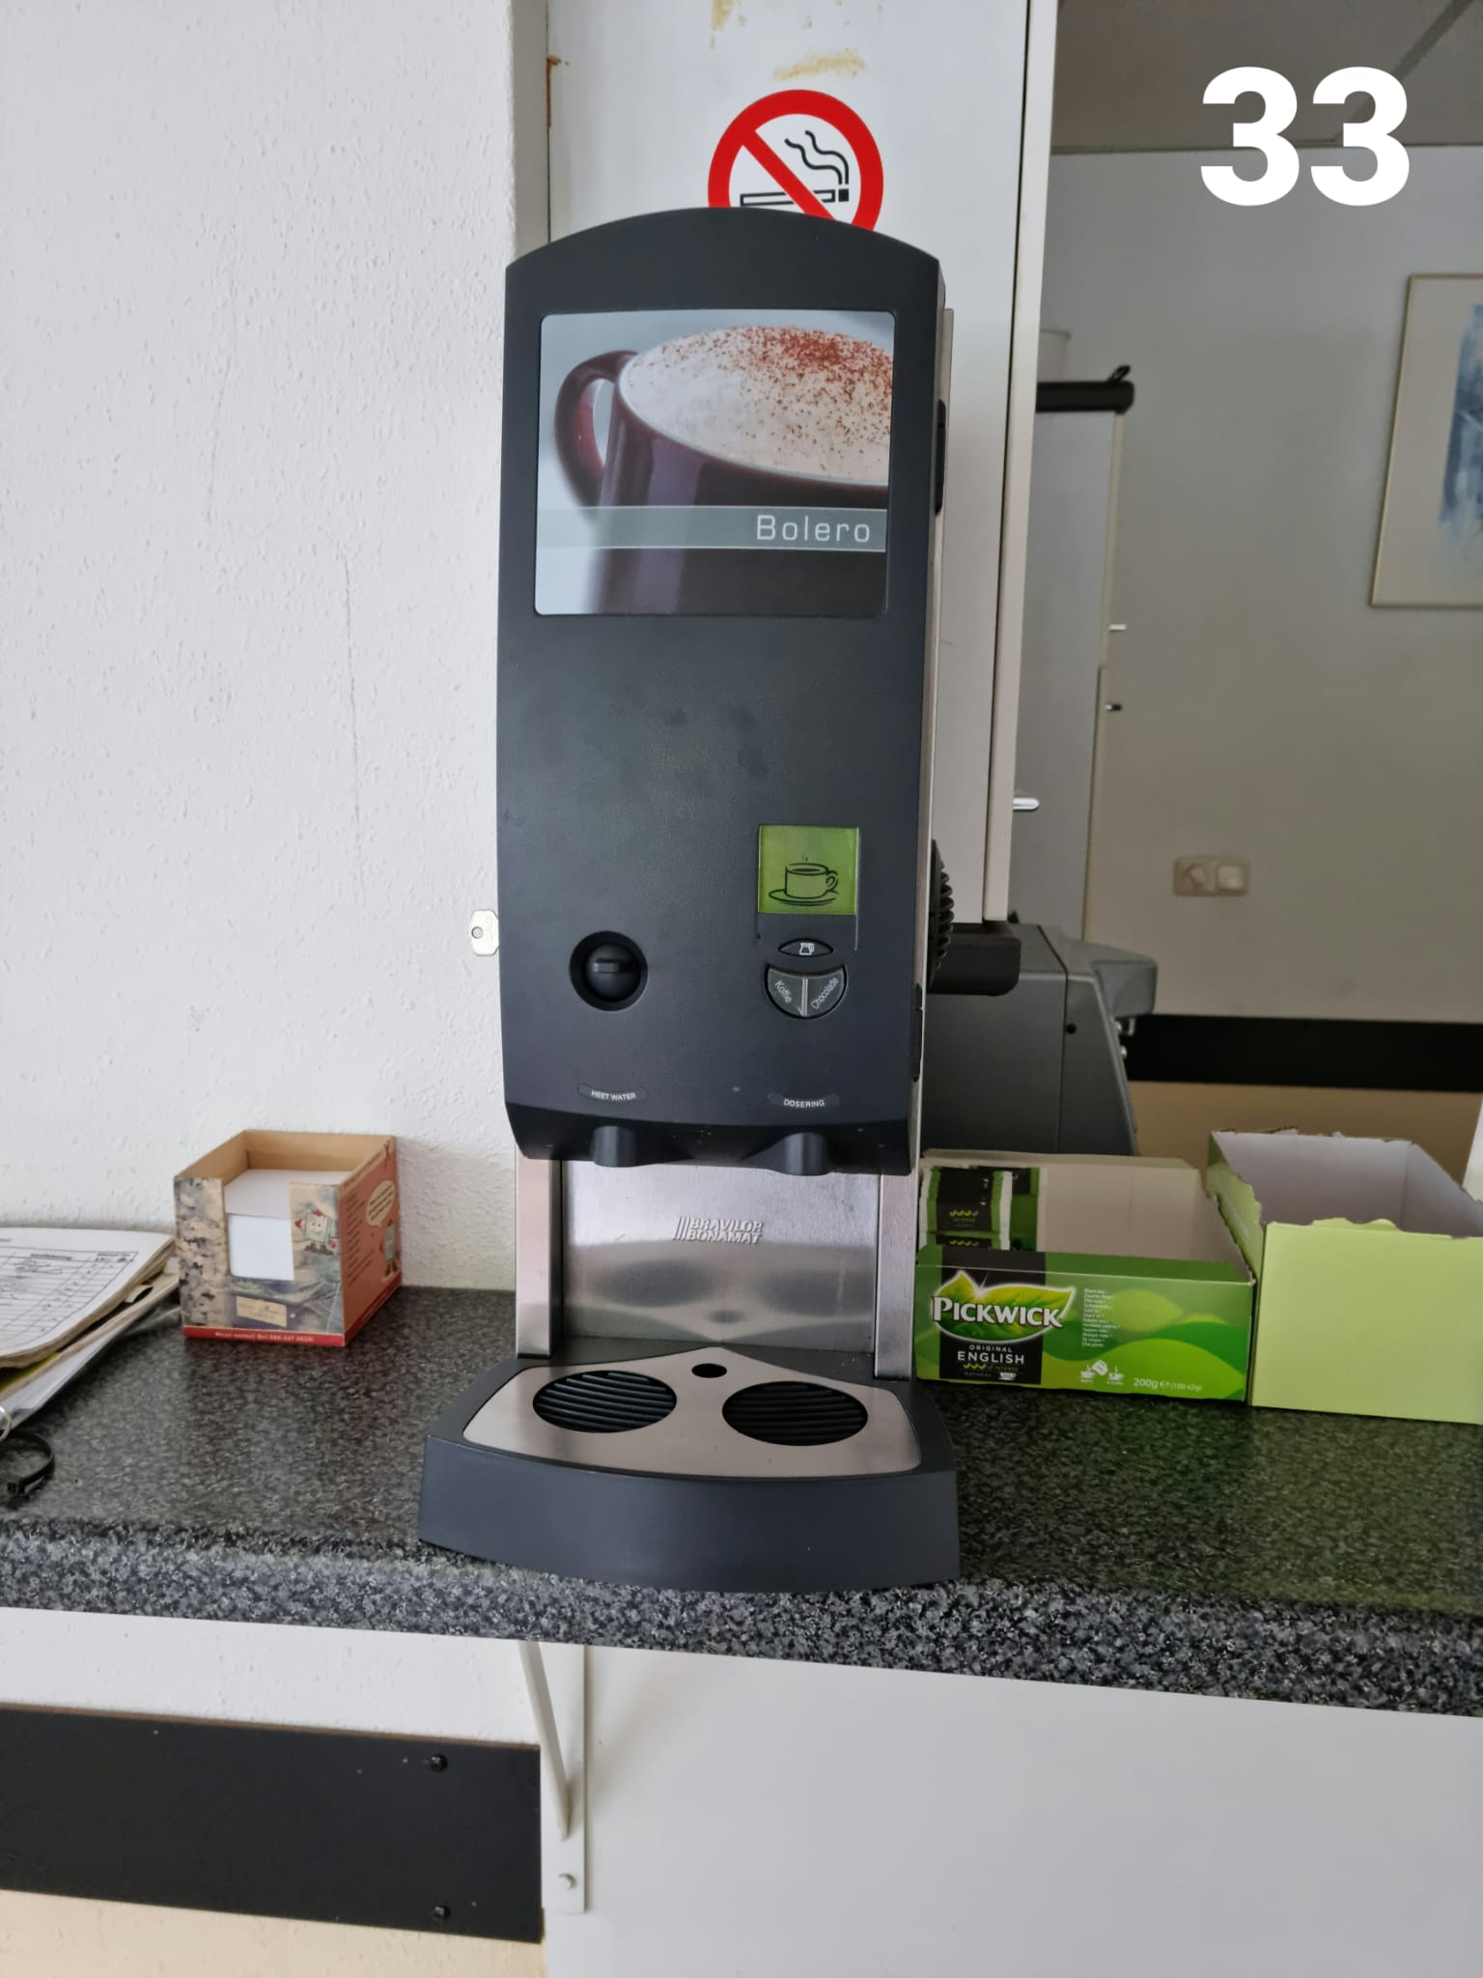
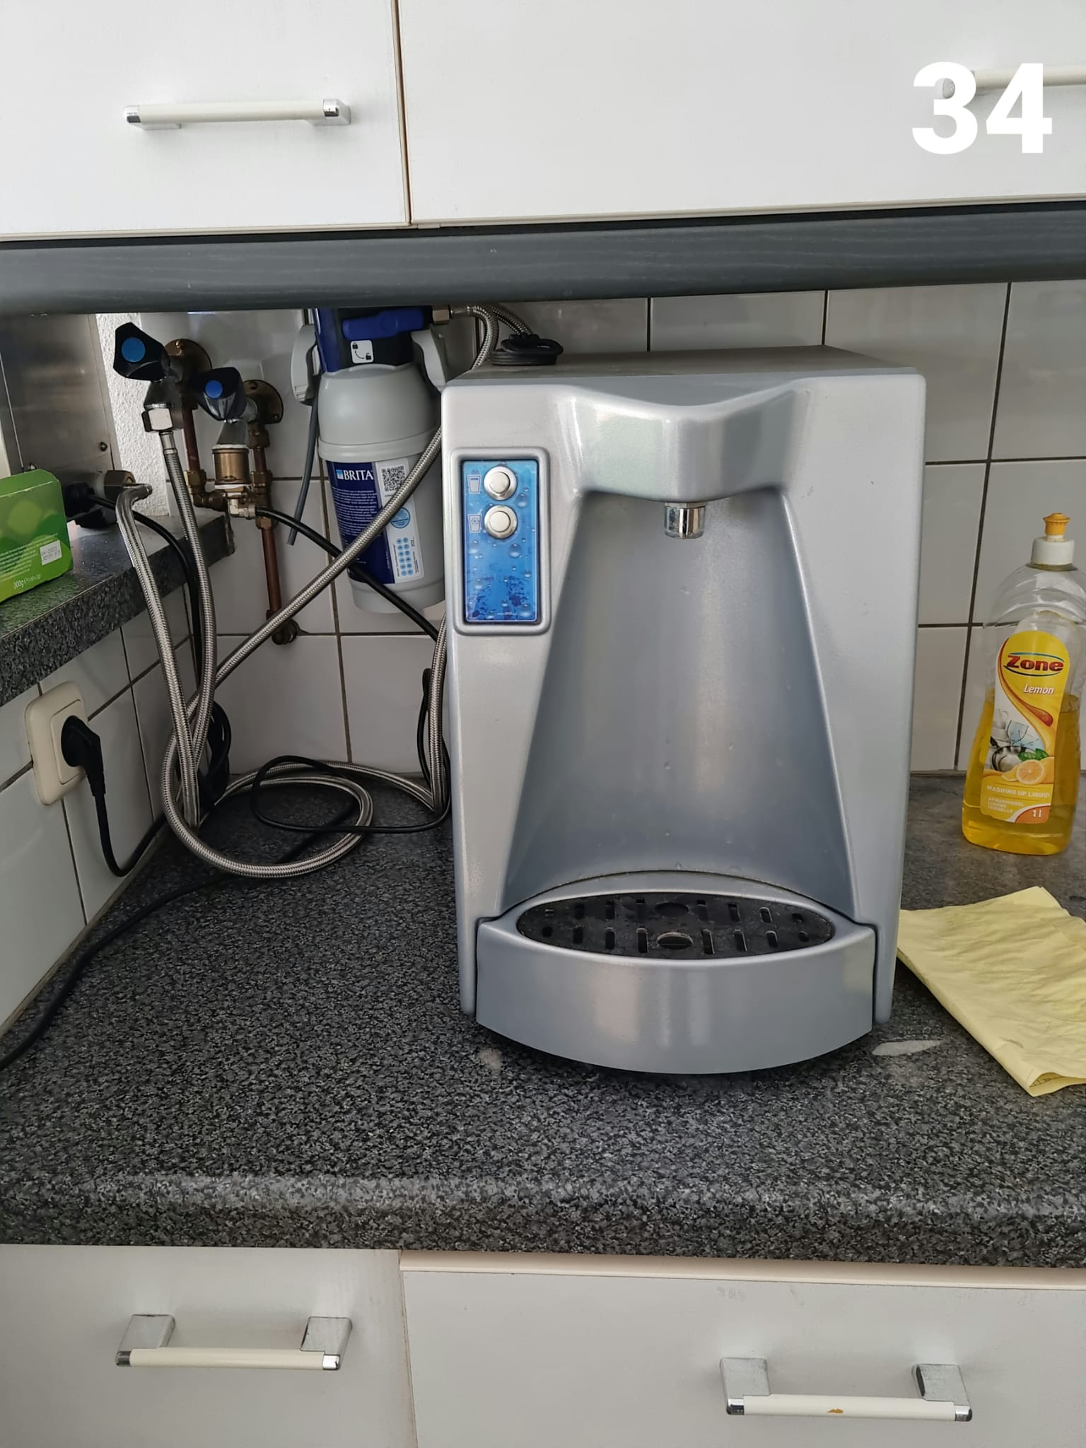
Noordhorn buitendienst
Notes:
De buitendienst locatie Noordhorn beschikt over één koffie- en theemachine en één waterkoeler. De machine heeft alleen één optie voor koffie, warme chocolademelk en heet water.

Slide 20
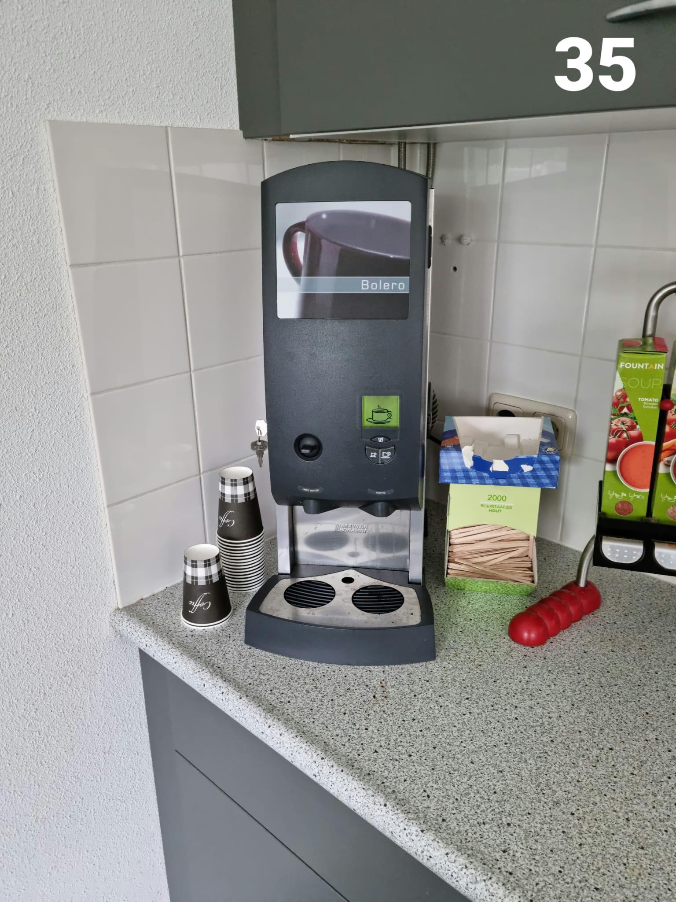
Aduard buitendienst
(buiten scope)
Notes:
De buitendienst locatie Aduard beschikt over één koffie- en theemachine. Deze machine heeft één optie voor koffie en één optie voor heet water. Daarnaast is er de mogelijkheid voor een kan koffie of heet water.

Slide 21
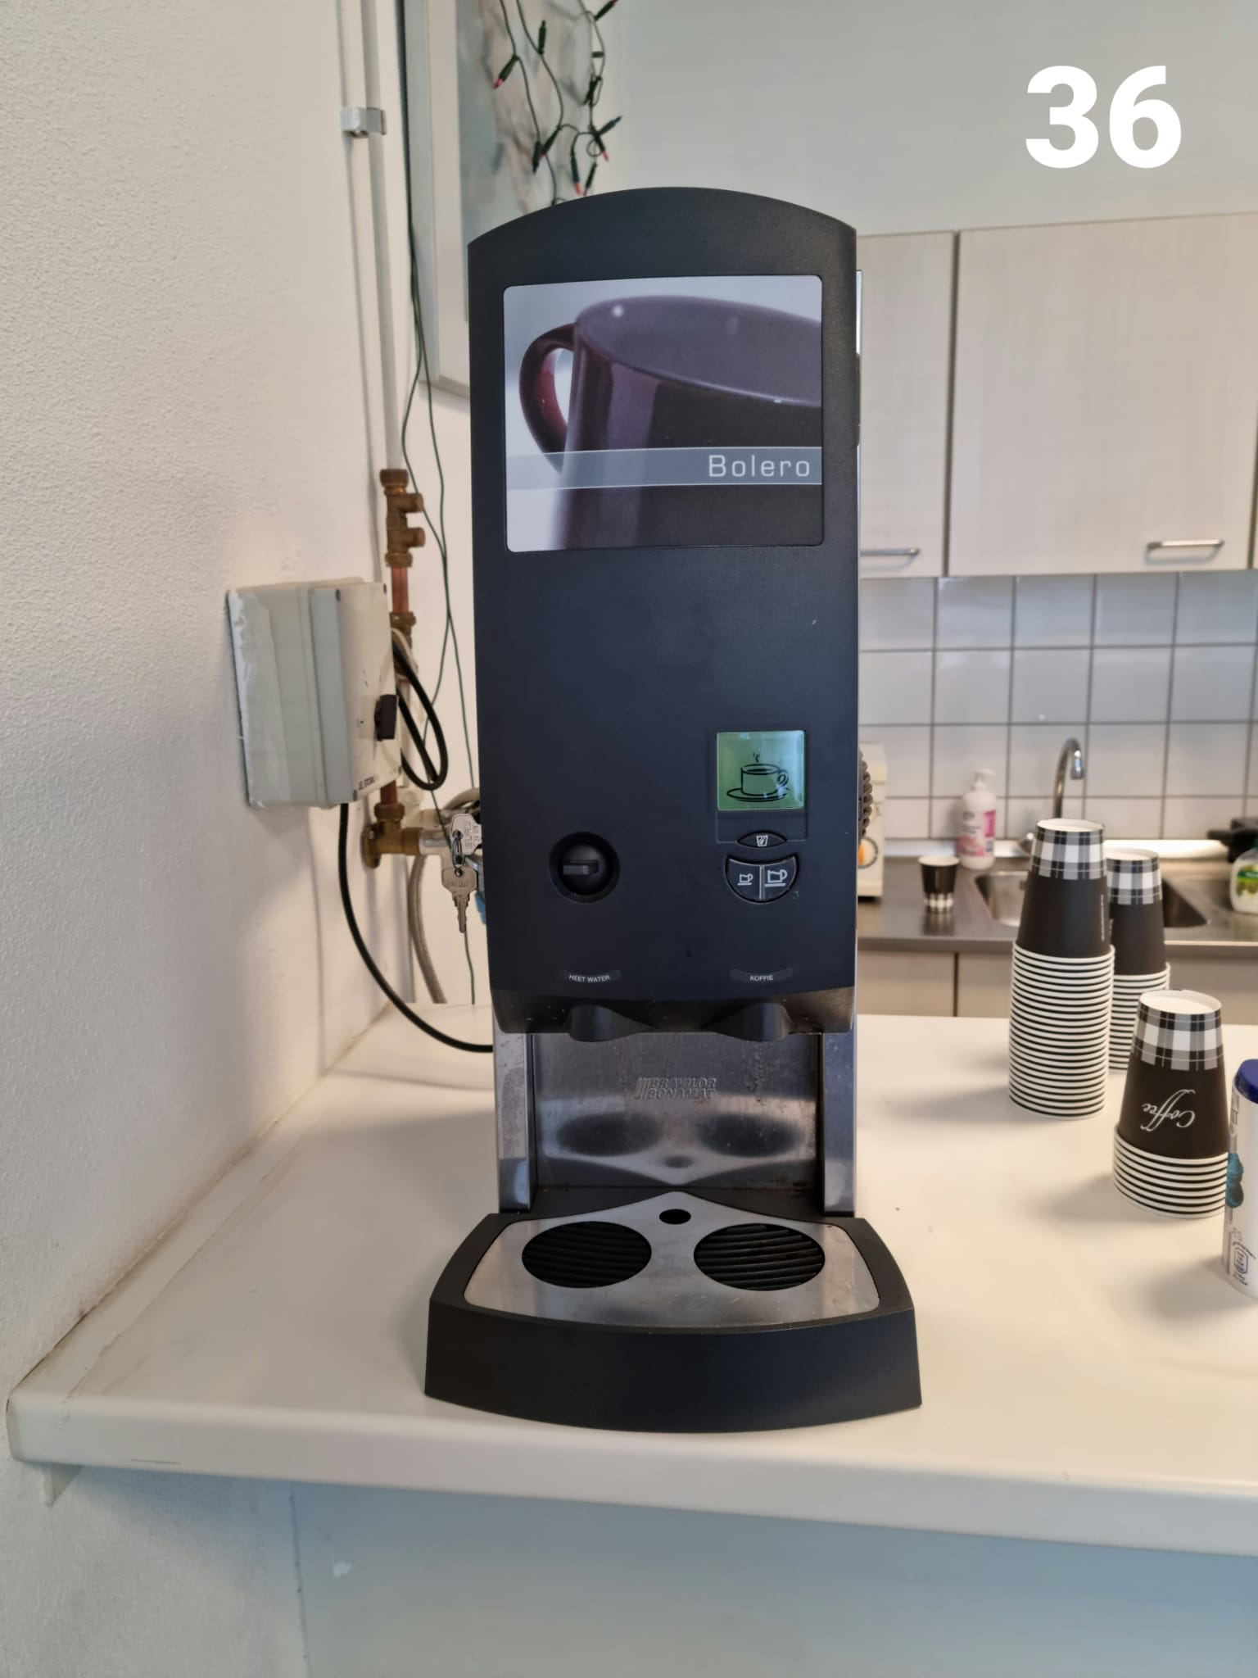
Grijpskerk buitendienst
(buiten scope)
Notes:
De buitendienst locatie Grijpskerk beschikt over één koffie- en theemachine. Deze machine heeft één optie voor koffie en één optie voor heet water. Daarnaast is er de mogelijkheid voor een kan koffie of heet water.

Slide 22
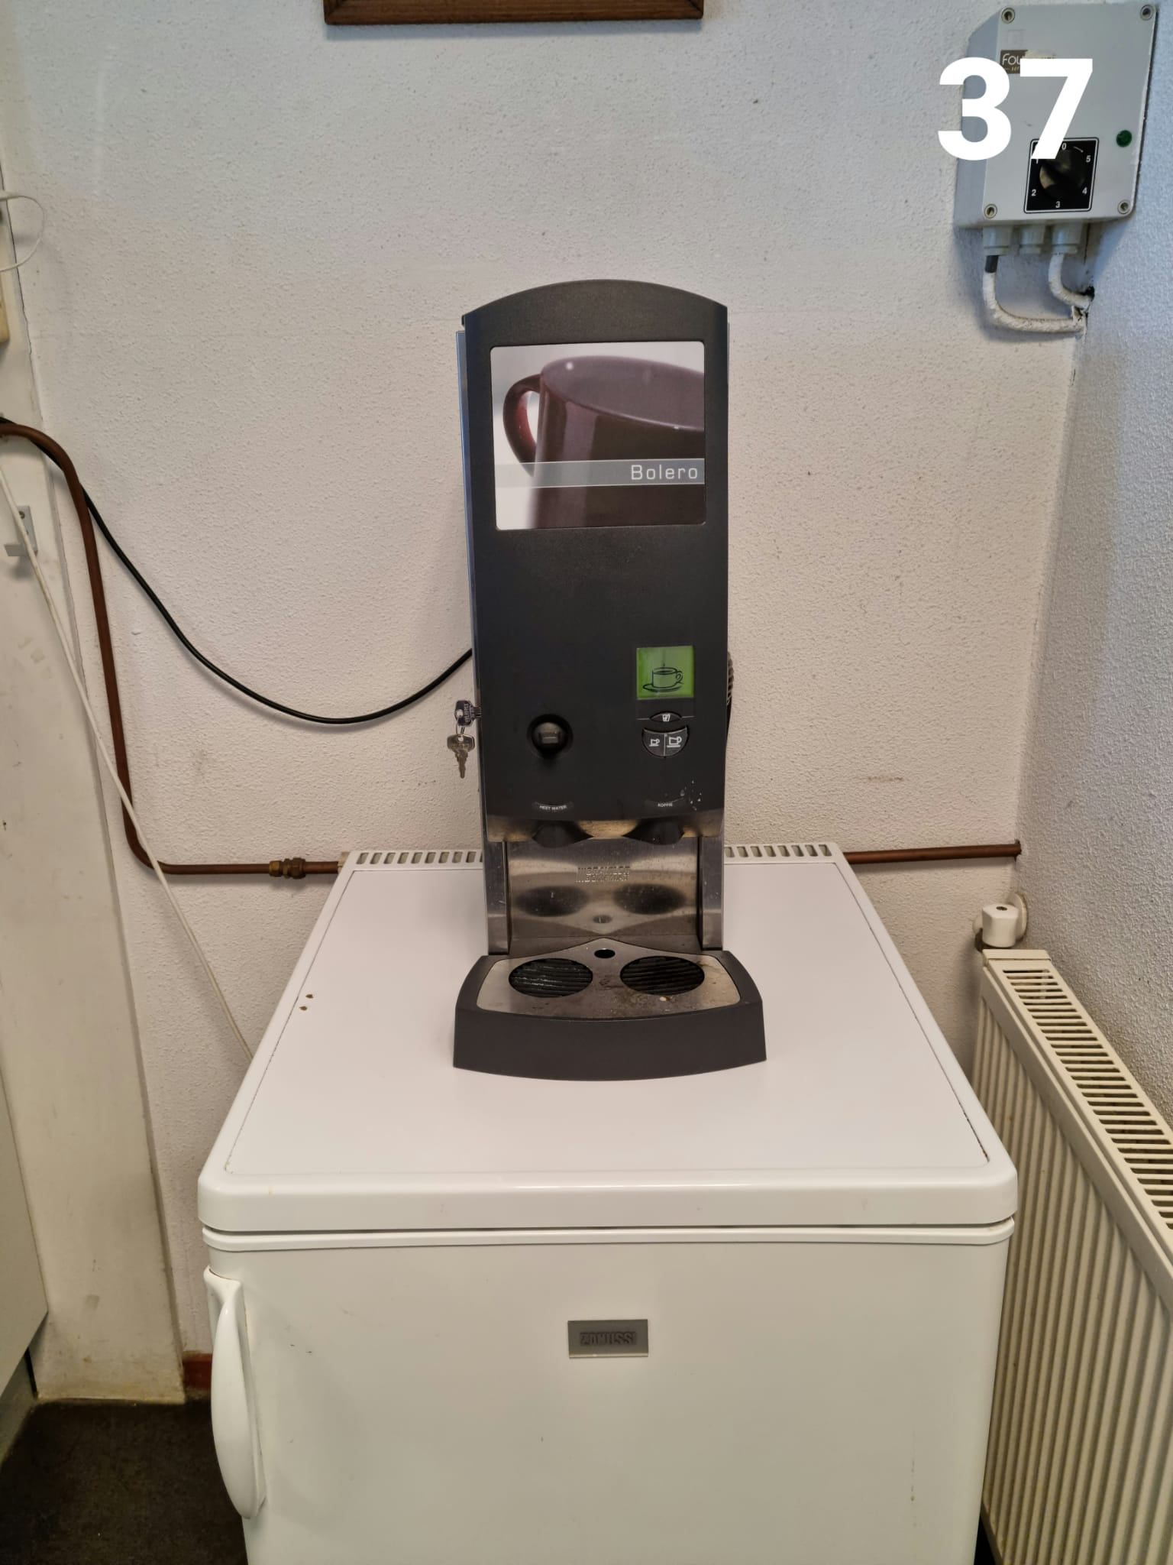
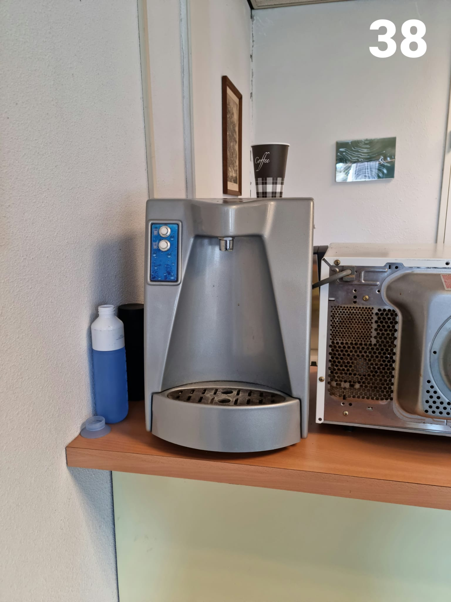
Oldehove buitendienst
(buiten scope)
Notes:
De buitendienst locatie Oldehove beschikt over één koffie- en theemachine. Deze machine heeft één optie voor koffie en één optie voor heet water. Daarnaast is er de mogelijkheid voor een kan koffie of heet water. Ook is er één waterkoeler aanwezig.

Slide 23
Novatec
Hoofdgebouw
Spuiterij (buiten scope)
Inpak
(buiten scope)
Kringloop (buiten scope)
Kwekerij (buiten scope)

Slide 24
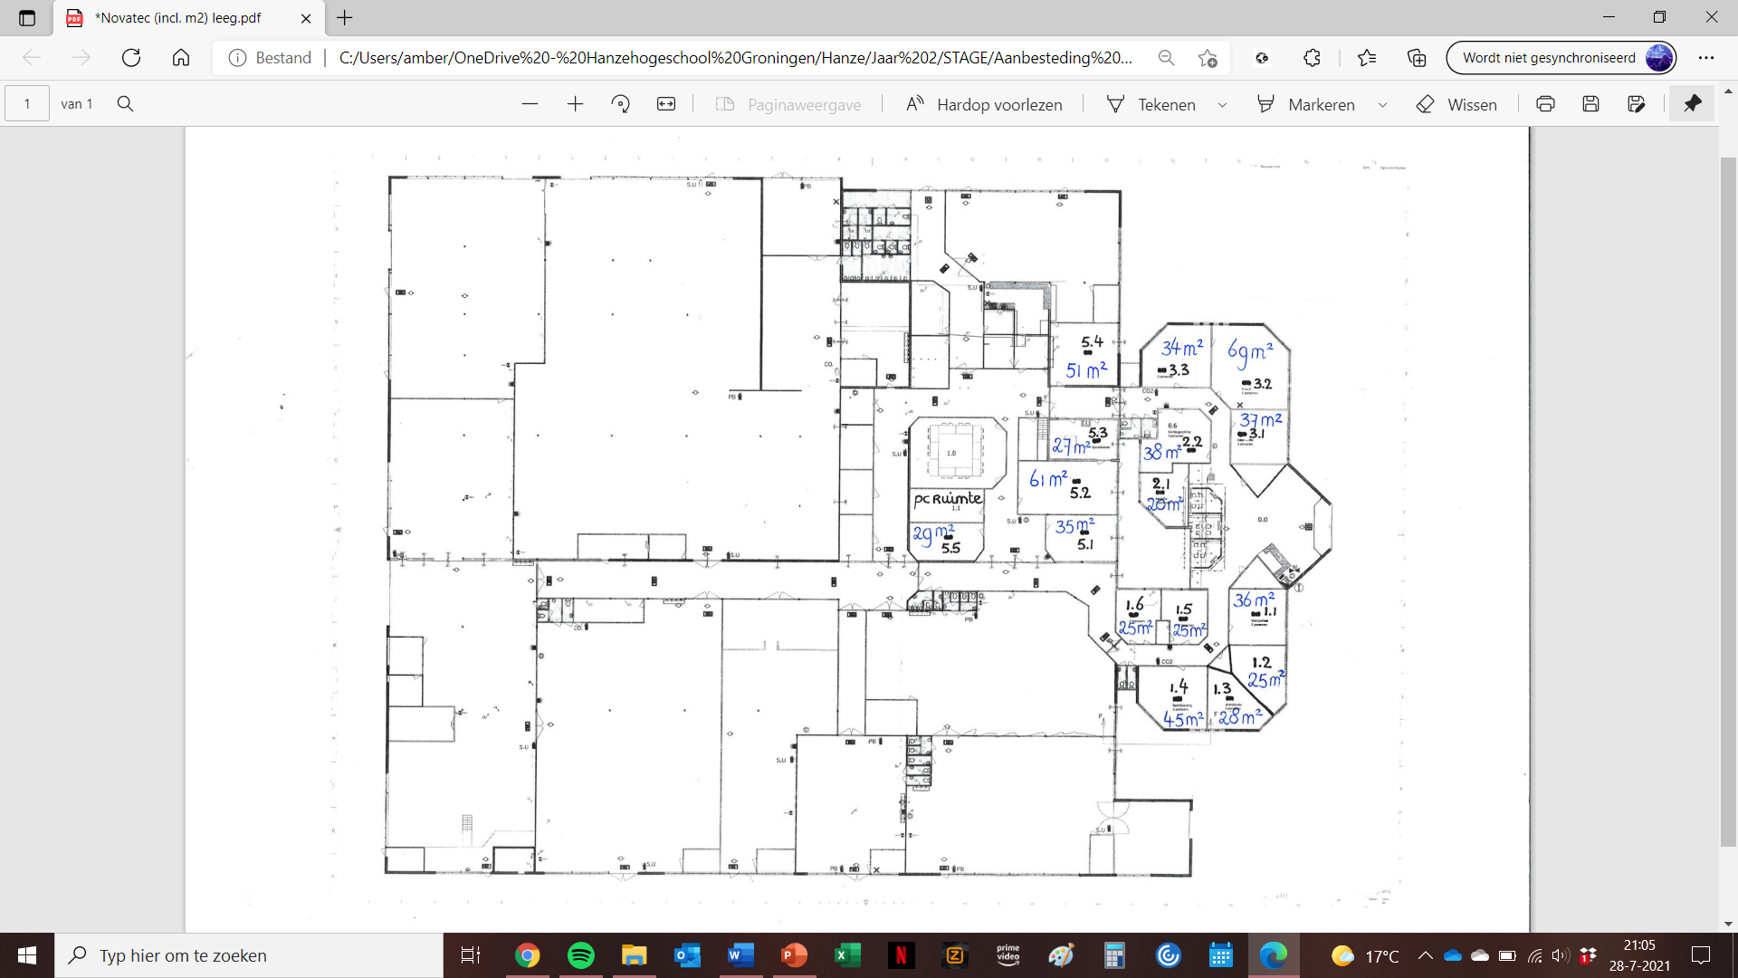
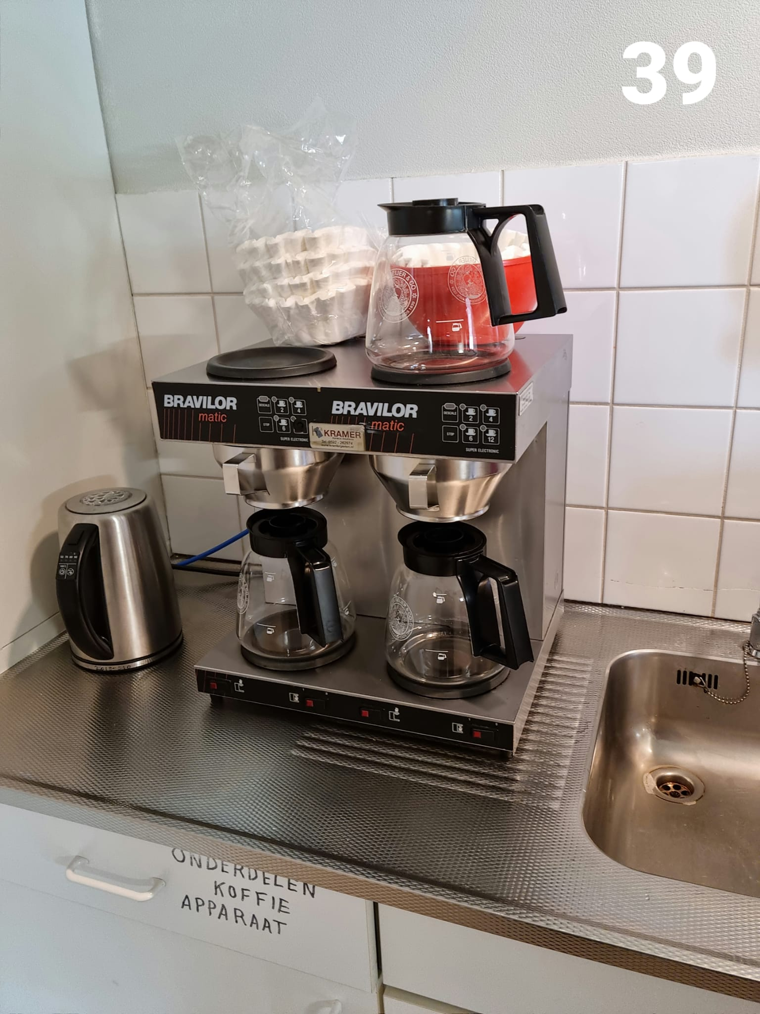






Novatec – hoofdgebouw
Notes:
Het hoofdgebouw van Novatec beschikt over vier koffie- en theemachines en twee waterkoelers. De machines op foto 40 en foto 41 hebben meerdere opties voor koffie, warme chocolademelk en heet water. Ook beschikt deze machine over gekoeld water. De machine op foto 43 is vooral bedoeld voor grotere hoeveelheden koffie.

Slide 25

Novatec – spuiterij
Notes:
Deze waterkoeler staat in een gebouw naast het hoofdgebouw, namelijk de spuiterij.

Slide 26

Novatec – inpak
Notes:
Deze waterkoeler staat in het hoofdgebouw bij de inpakkers, maar staat niet op de plattegrond.

Slide 27

Novatec – kringloop
Notes:
De kringloopwinkel van Novatec heeft één koffiemachine, bedoeld voor kannen.

Slide 28


Novatec – kwekerij
Notes:
De kwekerij van Novatec beschikt over twee soorten koffiezetapparaten, bedoeld voor kannen. Daarnaast is er ook nog een waterkoeler.

